Slide 1
고급 알고리즘 검정

Slide 2
[문제1 설명]
[그림 1]과 같이 R*C 개의 칸을 가지는 테이블 계산기가 있다.
c
A1
B1
C1
D1
E1
A2
B2
C2
D2
E2
R
A3
B3
C3
D3
E3
A4
B4
C4
D4
E4
A5
B5
C5
D5
E5
[그림 1]
각 칸은 [그림 1]의 검정 문자와 같이 고유의 주소를 가진다.
가로 방향의 순서는 'A','B','C', ... 순으로 매겨지고 세로 방향의 순서는 '1','2','3',... 순으로 매겨진다.
이 가로 방향의 순서와 세로 방향의 순서를 합한 것이 그 칸의 주소가 된다.

Slide 3
각 칸에 [표 1]과 같이 함수와 상수가 있을 수 있다.
Function or Constant | Description | Example
ADD(addr1,addr2) | addr1의 값과 addr2의 값을 합한다. | ADD(E1,B2)
SUB(addr1,addr2) | addr1의 값과 addr2의 값을 뺀다. | SUB(K5,L4)
MUL(addr1,addr2) | addr1의 값과 addr2의 값을 곱한다. | MUL(C4,A2)
DIV(addr1,addr2) | addr1의 값을 addr2의 값으로 나눈다.(소수점 이하는 버린다. 예로 3 / 2 = 1) | DIV(F10,O4)
MAX(addr1,addr2) | 가로 또는 세로 방향으로 addr1부터 addr2까지의 값들 중 최대값을 가진다. | MAX(G2,G5)
MIN(addr1,addr2) | 가로 또는 세로 방향으로 addr1부터 addr2까지의 값들 중 최소값을 가진다. | MIN(A5,M5)
SUM(addr1,addr2) | 가로 또는 세로 방향으로 addr1부터 addr2까지의 값들을 합한다. | SUM(J2,J12)
상수 | -10,000 부터 10,000 까지의 정수 | -1243
[표 1]

Slide 4
각 칸에 함수가 2개 이상 있을 수 없고 함수와 상수가 같이 있을 수 없다.
함수는 위에서 나타난 형태로 주어진다. 공백이나 탭 같은 문자는 주어지지 않는다.
즉, 함수명과 '('이 오고 addr1이 온 다음 ','가 오고 addr2가 온 다음 ')'이 온다.
또한, 잘못된 주소는 주어지지 않는다. 즉, 주어진 주소는 R * C 개의 칸 중의 하나이다.
함수를 호출할 시 계산 결과가 -1,000,000,000 보다 작거나 1,000,000,000 보다 큰 경우는 발생하지 않는다.
DIV 함수를 호출할 시 0으로 나누는 경우는 주어지지 않는다.
MAX, MIN, SUM 함수를 호출할 시 addr1과 addr2가 [그림 2]와 같이 가로 또는 세로 방향으로 일치하는 경우만
주어진다.
그리고 addr1에 대해 왼쪽 또는 위에 있는 주소이거나 같은 주소이다.
SUM(B4,D4)
MAX(C2,C4)
5
12
14
-8
2
[그림 2]

Slide 5
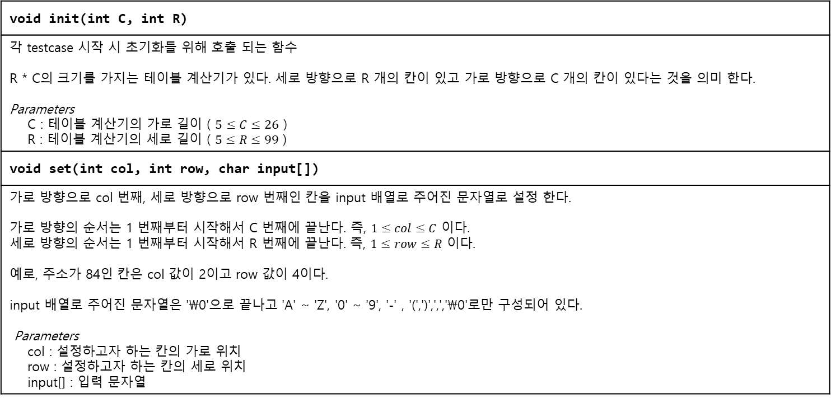
그리고, 주어진 테스트 케이스에서 값을 계산할 수 없는 경우는 주어지지 않는다.
즉, 칸의 함수가 자기 자신을 참조하거나 다른 칸들과 순환 참조하는 경우는 없다.
이와 같은 테이블 계산기를 구현하여라.
다음은 구현해야 할 API이다.
void init(int C, int R)
각 testcase 시작 시 초기화들 위해 호출 되는 함수 R * C의 크기를 가지는 테이블 계산기가 있다. 세로 방향으로 R 개의 칸이 있고 가로 방향으로 C 개의 칸이 있다는 것을 의미 한다. Parameters C : 테이블 계산기의 가로 길이 ( $5≤C≤26$ ) R : 테이블 계산기의 세로 길이 ( $5≤R≤99$ )
void set(int col, int row, char input[])
가로 방향으로 col 번째, 세로 방향으로 row 번째인 칸을 input 배열로 주어진 문자열로 설정 한다. 가로 방향의 순서는 1 번째부터 시작해서 C 번째에 끝난다. 즉, $1≤col≤C$ 이다. 세로 방향의 순서는 1 번째부터 시작해서 R 번째에 끝난다. 즉, $1≤row≤R$ 이다. 예로, 주소가 84인 칸은 col 값이 2이고 row 값이 4이다. input 배열로 주어진 문자열은 '\0'으로 끝나고 'A' ~ 'Z', '0' ~ '9', '-' , '(',')',',','\0'로만 구성되어 있다. Parameters col : 설정하고자 하는 칸의 가로 위치 row : 설정하고자 하는 칸의 세로 위치 input[] : 입력 문자열

Slide 6
void update(int value[MAXR][MAXC])
테이블 계산기의 각 칸의 값을 계산하고 value[][] 배열에 그 결과를 저장한다. value[r][c]에는 세로 방향으로 r + 1 번째, 가로 방향으로 c + 1 번째의 칸의 값을 저장한다. 예로, value[3][2]은 칸 C4의 값이 저장 된다. 상수 값이나 함수가 설정되어 있지 않은 칸은 값 0이 있는 것으로 생각한다. Parameters value[][] : 각 칸의 계산 결과 값
예로서 [표 2]와 같이 API 호출이 발생하는 경우를 생각해 보자.
# | API Call | Description | Figure
1 | init(5, 5) | 테스트 케이스 초기화. C = 5, R = 5
2 | set(3, 2, "5") | 칸 C2를 5로 설정한다.
3 | set(5, 2, "13") | 칸 E2를 값 13으로 설정한다.
4 | set(1, 5, "2") | 칸 A5를 값 2로 설정한다.
5 | set(2, 1, "6") | 칸 B1을 값 6으로 설정한다.
6 | set(1, 1, "-9") | 칸 A1을 값 -9로 설정한다.
7 | set(3, 4, "9") | 칸 C4를 값 9로 설정한다.
8 | set(2, 2, "3") | 칸 B2를 값 3으로 설정한다.
9 | set(2, 4, "7") | 칸 B4를 값 7로 설정한다.
10 | set(5, 3, "2") | 칸 E3를 값 2로 설정한다.

Slide 7
11 | set(3, 1, "5") | 칸 C1를 5로 설정한다.
12 | update({}) | 모든 칸의 값을 계산한다. | [그림 3] 참조
13 | set(3, 4, "-9") | 칸 C4를 값 -9으로 설정한다.
14 | set(1, 2, "SUM(A5,E5)") | 칸 A2를 값 SUM(A5,E5)로 설정한다.
15 | set(4, 2, "8") | 칸 D2를 값 8로 설정한다.
16 | set(4, 5, "MUL(E2,E3)") | 칸 D5를 값 MUL(E2,E3)로 설정한다.
17 | set(2, 2, "SUB(E4,B4)") | 칸 B2를 값 SUB(E4,B4)로 설정한다.
18 | set(1, 4, "-9") | 칸 A4를 값 -9로 설정한다.
19 | set(1, 5, "ADD(C2,A4)") | 칸 A5를 값 ADD(C2,A4)로 설정한다.
20 | update({}) | 모든 칸의 값을 계산한다. | [그림 4] 참조
[표 2]

Slide 8
12번째 API 함수 호출이 될 때 value[][]는 [그림 3]과 같다.
value[0][0]
value[0][4]
-9
6
5
-9
6
5
0
0
3
5
13
0
3
5
0
13
2
0
0
0
0
2
7
9
0
7
9
0
0
2
2
0
0
0
0
value[4][0]
value[4][4]
[그림 3]
아무 값도 들어가지 않은 칸의 값이 0이다.
20번째 API 함수 호출이 될 때 value[][]는 [그림 4]과 같다.
value[0][0]
value[0][4]
-9
6
5
-9
6
5
0
0
SUM
(A5,E5)
SUB
(E4,B4)
5
8
13
22
-7
5
8
13
2
0
0
0
0
2
-9
7
-9
-9
7
-9
0
0
ADD
(C2,A4)
MUL
(E2,E3)
-4
0
0
26
0
value[4][0]
value[4][4]
[그림 4]

Slide 9
칸 B2의 SUB(E4,B4)는 E4 - B4 = 0 - 7 = -7 이므로 -7이 된다.
칸 A5의 ADD(C2,A4)는 C2 + A4 = 5 + (-9) = -4 이므로 -4가 된다.
칸 D5의 MUL(E2,E3)는 E2 * E3 = 13 * 2 = 26 이므로 26이 된다.
칸 A2의 SUM(A5,E5)는 A5 + B5 + C5 + D5 + E5 = -4 + 0 + 0 + 26 + 0 = 22 이므로 22가 된다.
[제약사항]
1. 테이블 계산기의 가로 길이 C은 5 이상 26 이하이다. ( 5 ≤ 𝐶 ≤ 26 )
2. 테이블 계산기의 세로 길이 R은 5 이상 99 이하이다. ( 5 ≤ R ≤ 99 )
3. 칸에 상수가 주어지는 경우, 상수의 범위는 -10,000 이상 10,000 이하의 정수이다.
4. 칸에 함수가 주어지는 경우, 함수의 계산 결과는 -1,000,000,000 이상 1,000,000,000 이하이다.
5. DIV 함수가 호출될 때 0으로 나누는 경우는 없다.
6. MAX, MIN, SUM 함수 호출될 떄 addr1과 addr2는 가로 방향 또는 세로 방향으로 일치한다.
7. MAX, MIN, SUM 함수 호출될 때 addr1은 addr2에 대해 왼쪽 또는 위에 위치하는 주소이거나 같은 주소이다.
8. 함수 계산 시, 자기 자신을 참조하거나 순환 참조하여 값을 계산할 수 없는 경우는 주어지지 않는다.
9. 각 테스트 케이스에서 init(), set(), update() 함수 호출 횟수의 총합은 20,000 이하이다.
10. 각 테스트 케이스에서 update() 함수 호출 횟수는 3,000 이하이다.
[입출력]
입출력은 제공되는 Main 부분의 코드에서 처리하므로 User Code 부분의 코드에서는 별도로 입출력을 처리하지 않는다.
sample input에 대한 정답 출력 결과는 아래와 같은 형태로 보여진다.
#1 100
#2 100
#3 100
#4 100

Slide 10
[문제2 설명]
Social media 에서 사용되는 몇 가지 기능을 구현해보자.
1. 게시글을 등록한다. 각 게시글들은 등록되는 시점의 timestamp를 가지고 있다.
2. 다른 사용자를 "follow" 한다. "follow"를 하게 되면, 그 사용자의 게시글을 볼 수 있다.
3. 특정 게시글에 "like"를 추가한다.
4. 특정 사용자를 기준으로 자신이 게시한 글과 자신이 "follow"한 사용자의 게시글 중 우선 순위가 높은 글부터
내림차순으로 최대 10개의 게시글을 보여준다.
각 게시글의 우선순위를 계산하는 방법은 다음과 같다.
1. 게시된 지 1,000초 이내인 게시글이 그렇지 않은 게시글보다 우선순위가 높다.
2. 게시된 지 1,000초 이내인 게시글들 중에는 "like"가 많은 게시글의 우선순위가 높다.
3. 게시된 지 1,000초 이내이면서 "like"의 개수가 같은 게시글들 중에는 "timestamp"가 높은 게시글의 우선순위가 높다.
4. 게시된 지 1,000초를 초과한 게시글의 경우, "timestamp"가 높은 게시글의 우선순위가 높다.
간단한 예시를 통해 각 게시글들의 우선순위가 어떻게 결정되는지 확인 해보자.
서로 "follow" 중인 uID가 각각 1, 2 인 2 명의 사용자가 있고, uID가 1 인 사용자의 게시글이 [표 1] 과 같다고 가정하자.
pID | timestamp | like
1 | 99 | 10
2 | 100 | 2
3 | 300 | 5
4 | 400 | 1
[표 1]

Slide 11
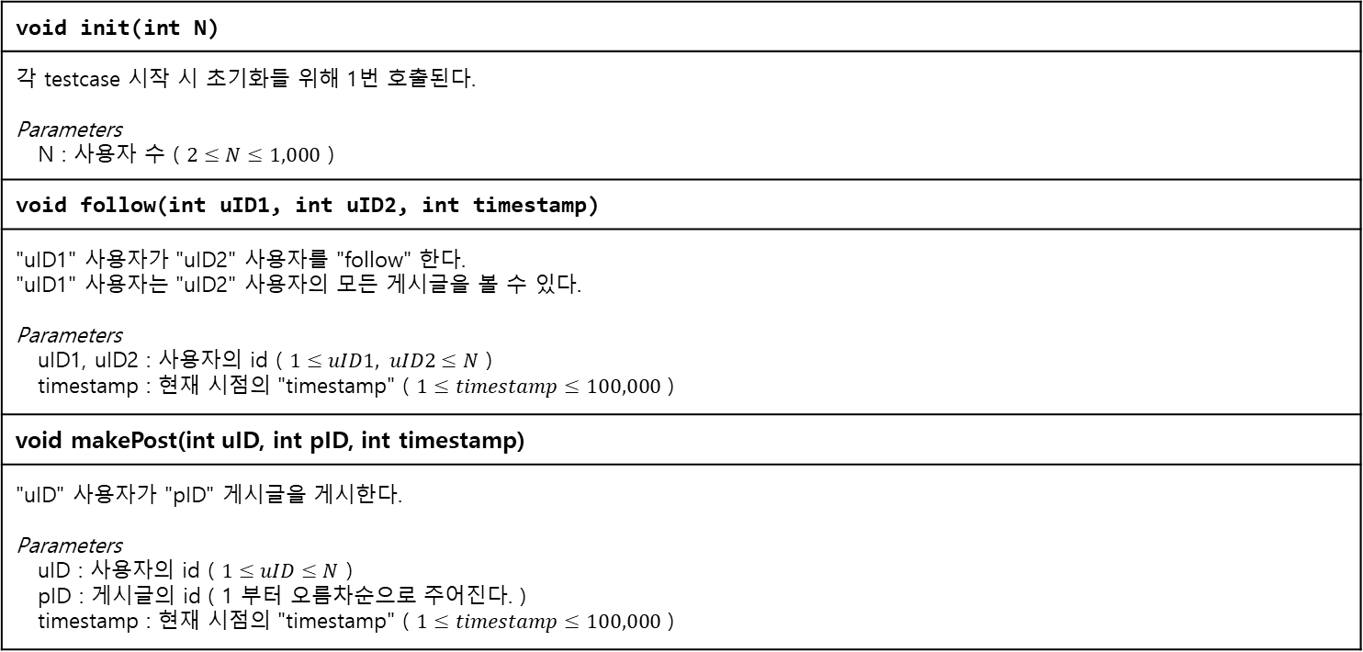
현재 "timestamp" 가 500 일 경우 uID 가 2인 사용자에게 보여지는 게시글의 우선순위는
pID 1, 3, 2, 4 번 순이고 이 4 개의 값을 반환하면 된다.
현재 "timestamp" 가 1,100일 경우 uID가 2인 사용자에게 보여지는 게시글의 우선 순위는
pID 3, 2, 4, 1 번 순이고 이 4 개의 값을 반환하면 된다.
현재 "timestamp" 가 1,100 일 경우 pID 1인 게시글은 게시된 후 1,000 초를 초과했으므로, pID 2, 3, 4 의
게시글들 보다 우선 순위가 낮다.
다음은 구현해야 할 API이다.
void init(int N)
각 testcase 시작 시 초기화들 위해 1번 호출된다. Parameters N : 사용자 수 ( $2≤N≤1,000$ )
void follow(int uID1, int uID2, int timestamp)
"uID1" 사용자가 "uID2" 사용자를 "follow" 한다. "uID1" 사용자는 "uID2" 사용자의 모든 게시글을 볼 수 있다. Parameters uID1, uID2 : 사용자의 id ( $1≤uID1, uID2≤N$ ) timestamp : 현재 시점의 "timestamp" ( $1≤timestamp≤100,000$ )
void makePost(int uID, int pID, int timestamp)
"uID" 사용자가 "pID" 게시글을 게시한다. Parameters uID : 사용자의 id ( $1≤uID≤N$ ) pID : 게시글의 id ( 1 부터 오름차순으로 주어진다. ) timestamp : 현재 시점의 "timestamp" ( $1≤timestamp≤100,000$ )

Slide 12
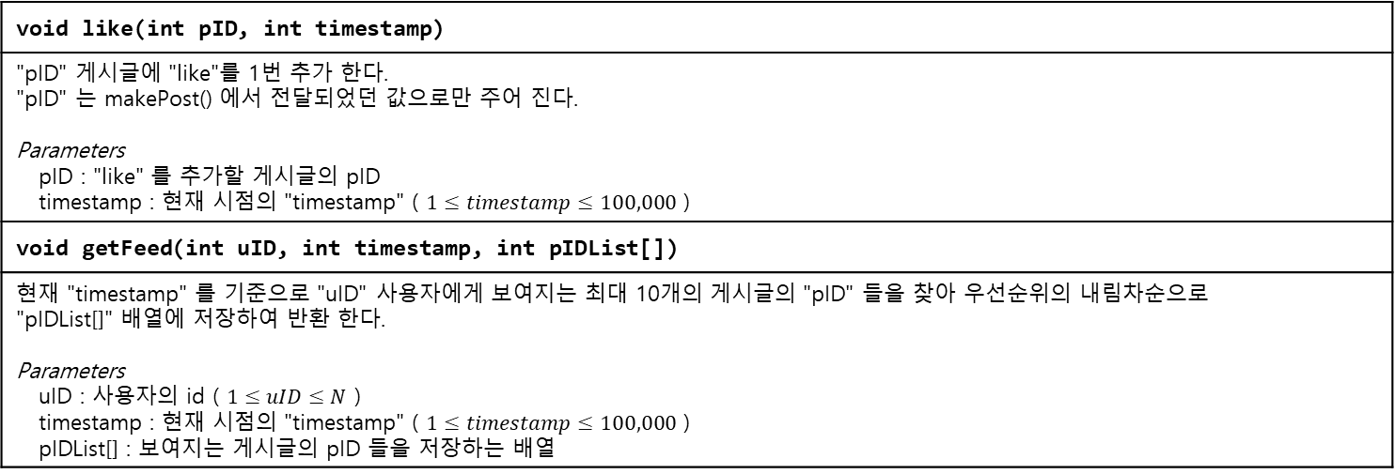
void like(int pID, int timestamp)
"pID" 게시글에 "like"를 1번 추가 한다. "pID" 는 makePost() 에서 전달되었던 값으로만 주어 진다. Parameters pID : "like" 를 추가할 게시글의 pID timestamp : 현재 시점의 "timestamp" ( $1≤timestamp≤100,000$ )
void getFeed(int uID, int timestamp, int pIDList[])
현재 "timestamp" 를 기준으로 "uID" 사용자에게 보여지는 최대 10개의 게시글의 "pID" 들을 찾아 우선순위의 내림차순으로 "pIDList[]" 배열에 저장하여 반환 한다. Parameters uID : 사용자의 id ( $1≤uID≤N$ ) timestamp : 현재 시점의 "timestamp" ( $1≤timestamp≤100,000$ ) pIDList[] : 보여지는 게시글의 pID 들을 저장하는 배열
[예제]
아래 [표 2] 와 같이 함수가 호출되는 경우를 생각해보자.
아래 [표 2] 는 testcase 1 번에서 호출되는 함수들의 일부분이다.
순번 | 함수 | timestamp | return value | Table number
1 | follow(1, 2, 1) | 1
2 | follow(2, 1, 1) | 1
3 | getFeed(2, 534) | 534 | {}
4 | getFeed(2, 766) | 766 | {}
5 | getFeed(1, 1088) | 1088 | {}
6 | makePost(1, 1, 1752) | 1752

Slide 13
7 | like(1, 1861) | 1861
8 | makePost(1, 2, 2027) | 2027
9 | makePost(2, 3, 2117) | 2117
10 | makePost(1, 4, 2163) | 2163
11 | getFeed(2, 2476) | 2476 | {1, 4, 3, 2} | [표 3]
12 | like(2, 2494) | 2494
13 | like(1, 2542) | 2542
14 | makePost(1, 5, 2666) | 2666
15 | getFeed(2, 2853) | 2853 | {2, 5, 4, 3, 1} | [표 4]
16 | like(3, 2944) | 2944
17 | getFeed(2, 3033) | 3033 | {3, 5, 4, 2, 1} | [표 5]
[표 2]
순번 11의 getFeed(2, 2476) 함수 호출 뒤 존재하는 게시글은 4 개이며, 이 시점에 존재하는 게시글의 상태는 [표 2] 과 같다.
pID | uID | like | timestamp
1 | 1 | 1 | 1752
2 | 1 | 0 | 2027
3 | 2 | 0 | 2117
4 | 1 | 0 | 2163
[표 3]
이 게시물들의 우선순위는 (1, 4, 3, 2) 이다.
게시된 지 1,000초 이내이면서 like가 1인 pID 1 번 게시글의 우선순위가 가장 높고, like가 0인 게시물들 중 timestamp가
높은 게시물의 우선순위가 그 다음으로 높다.
따라서 이 함수에서 반환해야 할 값은 1, 4, 3, 2 이다.

Slide 14
순번 15의 getFeed(2, 2853) 함수 호출 뒤 존재하는 게시글은 5개 이며, 이 시점에 존재하는 게시글의 상태는 [표 4]와 같다.
pID | uID | like | timestamp
1 | 1 | 2 | 1752
2 | 1 | 1 | 2027
3 | 2 | 0 | 2117
4 | 1 | 0 | 2163
5 | 1 | 0 | 2666
[표 4]
이 게시물들 중 uID 2번 사용자에게 보여지는 게시물의 순서는 (2, 5, 4, 3, 1) 이다.
1번 게시물이 게시된 지 1,000 초가 지났으므로 가장 우선순위가 낮다.
순번 17의 getFeed(2, 3033) 함수 호출 뒤 존재하는 게시글은 5개 이며, 이 시점에 존재하는 게시글의 상태는 [표 5]와 같다.
pID | uID | like | timestamp
1 | 1 | 2 | 1752
2 | 1 | 1 | 2027
3 | 2 | 1 | 2117
4 | 1 | 0 | 2163
5 | 1 | 0 | 2666
[표 5]
이 게시물들 중 uID 2번 사용자에게 보여지는 게시물의 순서는 (3, 5, 4, 2, 1) 이다.
pID 1, 2 번의 게시물이 게시된 지 1,000 초가 지났으므로 4, 5 번 게시물보다 우선순위가 낮다.
그리고 게시된 지 1,000초가 지난 게시물들은 timestamp 가 높은 게시물의 우선순위가 높다.

Slide 15
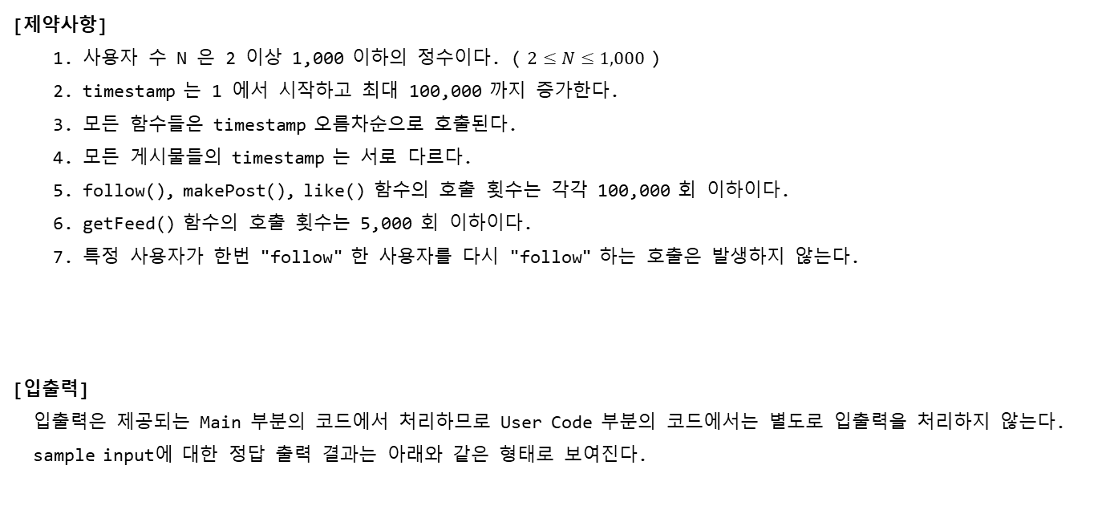
[제약사항]
1. 사용자 수 N 은 2 이상 1,000 이하의 정수이다. ( $2≤N≤1,000$ )
2. timestamp 는 1 에서 시작하고 최대 100,000 까지 증가한다.
3. 모든 함수들은 timestamp 오름차순으로 호출된다.
4. 모든 게시물들의 timestamp 는 서로 다르다.
5. follow(), makePost(), like() 함수의 호출 횟수는 각각 100,000 회 이하이다.
6. getFeed() 함수의 호출 횟수는 5,000 회 이하이다.
7. 특정 사용자가 한번 "follow" 한 사용자를 다시 "follow" 하는 호출은 발생하지 않는다.
[입출력]
입출력은 제공되는 Main 부분의 코드에서 처리하므로 User Code 부분의 코드에서는 별도로 입출력을 처리하지 않는다.
sample input에 대한 정답 출력 결과는 아래와 같은 형태로 보여진다.
#1 100
#2 100
#3 100
#4 100
#5 100

Slide 16
pID | expire
3 | 0
5 | 0
4 | 0
2 | 1
1 | 1
pID | uID | like | timestamp
1 | 1 | 2 | 1752
2 | 1 | 1 | 2027
3 | 2 | 1 | 2117
4 | 1 | 0 | 2163
5 | 1 | 0 | 2666

Slide 17
[문제3 설명]
별자리 지도는 여러 개의 별자리로 구성되어 있다.
★
★
★
★
★
★
★
★
★
★
★
★
★
★
★
★
★
★
★
★
★
★
★
★
[그림 1]
[그림 1] 과 같은 별자리 지도에는 모두 4개의 별자리가 존재하고, 각각의 별자리는 [그림 2]와 같다.
★
★
★
★
★
★
★
★
★
★
★
★
★
★
★
★
★
★
★
★
★
★
★
[그림 2]

Slide 18
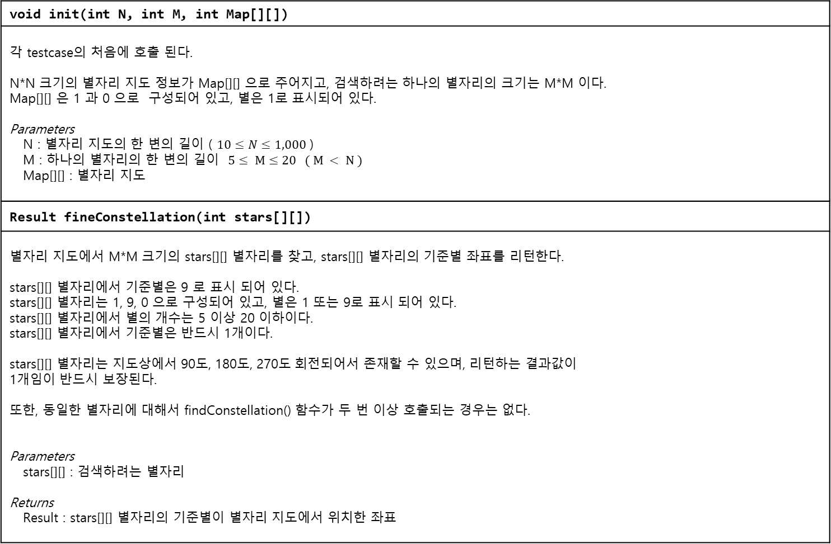
다음은 구현해야 할 API이다.
void init(int N, int M, int Map[][])
각 testcase의 처음에 호출 된다. N*N 크기의 별자리 지도 정보가 Map[][] 으로 주어지고, 검색하려는 하나의 별자리의 크기는 M*M 이다. Map[][] 은 1 과 0 으로 구성되어 있고, 별은 1로 표시되어 있다. Parameters N : 별자리 지도의 한 변의 길이 ( $10≤N≤1,000$ ) M : 하나의 별자리의 한 변의 길이 $5≤ M≤20 ( M < N )$ Map[][] : 별자리 지도
Result fineConstellation(int stars[][])
별자리 지도에서 M*M 크기의 stars[][] 별자리를 찾고, stars[][] 별자리의 기준별 좌표를 리턴한다. stars[][] 별자리에서 기준별은 9 로 표시 되어 있다. stars[][] 별자리는 1, 9, 0 으로 구성되어 있고, 별은 1 또는 9로 표시 되어 있다. stars[][] 별자리에서 별의 개수는 5 이상 20 이하이다. stars[][] 별자리에서 기준별은 반드시 1개이다. stars[][] 별자리는 지도상에서 90도, 180도, 270도 회전되어서 존재할 수 있으며, 리턴하는 결과값이 1개임이 반드시 보장된다. 또한, 동일한 별자리에 대해서 findConstellation() 함수가 두 번 이상 호출되는 경우는 없다. Parameters stars[][] : 검색하려는 별자리 Returns Result : stars[][] 별자리의 기준별이 별자리 지도에서 위치한 좌표

Slide 19
[그림 3]과 같이 N = 15인 별자리 지도가 주어지고, 하나의 별자리 크기 M = 5 인 경우를 살펴보자.
★
★
★
★
★
★
★
★
★
★
★
★
★
★
★
★
★
★
★
★
★
★
★
★
★
★
★
★
★
★
★
★
★
[그림 3]
[그림 4-1] ~ [그림 4-5] 순서대로 findConstellation() 함수 호출이 될 경우, 리턴 값은 [표 1] 과 같다.
(검정색 원에 있는 별이 각 별자리의 기준별이다.)
★
★
★
★
★
★
★
★
★
★
★
★
★
★
★
★
★
★
★
★
★
★
★
★
★
★
★
★
★
★
★
★
★
[그림 4-1]
[그림 4-2]
[그림 4-3]
[그림 4-4]
[그림 4-4]

Slide 20
[그림 4-1] | Result.y = 4, Result.x = 3
[그림 4-2] | Result.y = 8, Result.x = 7
[그림 4-3] | Result.y = 11, Result.x = 12
[그림 4-4] | Result.y = 9, Result.x = 7
[그림 4-5] | Result.y = 7, Result.x = 14
[표 1]
별자리 지도에서 각각의 별자리의 위치는 [그림 5]와 같다.
★
★
★
★
★
★
★
★
★
★
★
★
★
★
★
★
★
★
★
★
★
★
★
★
★
★
★
★
★
★
★
★
★
[그림 5]

Slide 21
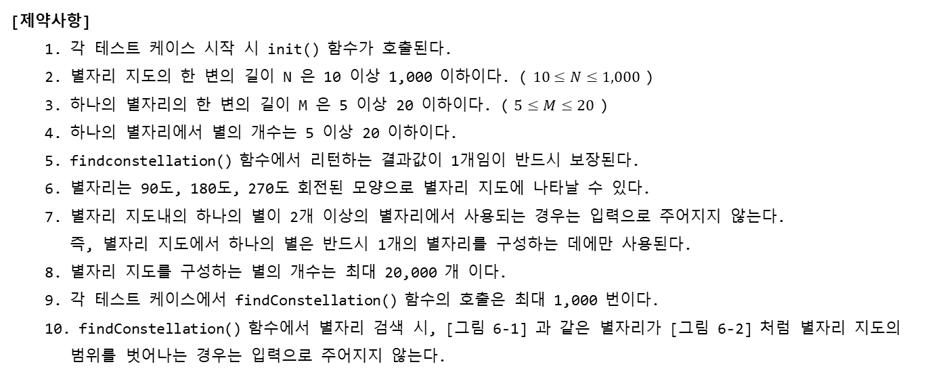
[제약사항]
1. 각 테스트 케이스 시작 시 init() 함수가 호출된다.
2. 별자리 지도의 한 변의 길이 N 은 10 이상 1,000 이하이다. ( $10≤N≤1,000$ )
3. 하나의 별자리의 한 변의 길이 M 은 5 이상 20 이하이다. ( $5≤M≤20$ )
4. 하나의 별자리에서 별의 개수는 5 이상 20 이하이다.
5. findconstellation() 함수에서 리턴하는 결과값이 1개임이 반드시 보장된다.
6. 별자리는 90도, 180도, 270도 회전된 모양으로 별자리 지도에 나타날 수 있다.
7. 별자리 지도내의 하나의 별이 2개 이상의 별자리에서 사용되는 경우는 입력으로 주어지지 않는다.
즉, 별자리 지도에서 하나의 별은 반드시 1개의 별자리를 구성하는 데에만 사용된다.
8. 별자리 지도를 구성하는 별의 개수는 최대 20,000 개 이다.
9. 각 테스트 케이스에서 findConstellation() 함수의 호출은 최대 1,000 번이다.
10. findConstellation() 함수에서 별자리 검색 시, [그림 6-1] 과 같은 별자리가 [그림 6-2] 처럼 별자리 지도의
범위를 벗어나는 경우는 입력으로 주어지지 않는다.
★
★
★
★
★
★
★
★
★
★
★
★
★
★
★
★
★
★
★
★
★
★
★
★
★
★
★
[그림 6-1]
[그림 6-2]

Slide 22
[입출력]
입출력은 제공되는 Main 부분의 코드에서 처리하므로 User Code 부분의 코드에서는 별도로 입출력을 처리하지 않는다.
sample input에 대한 정답 출력 결과는 아래와 같은 형태로 보여진다.
#1 100
#2 100
#3 100
#4 100
#5 100

Slide 23
[문제4 설명]
반도체 생산라인에 있는 반도체 수량을 사전에 예측하기 위한 프로그램을 개발하기로 하였다.
생산라인에는 N개의 공정(step)과 출하창고가 있다.
[그림 1]은 모두 3개의 공정과 출하창고를 보여주고 있다.
출하 창고와 공정에서 반도체를 담고서, 가공, 이동하는 단위는 Lot이다.
[그림 1]은 8개의 Lot이 라인에 있음을 보여주고 있다.
공정0
공정1
공정2
출하창고
<범례>
pt=50
pt=40
pt=60
A
설비0
설비3
설비1
롯
(Lot)
G
B
H
pt=70
pt=60
E
pt=60
설비
(Tool)
설비4
설비2
설비5
D
F
C
[그림 1] 반도체 생산현황 예측
샌산라인에는 생산계획에 의해서, 가공이 안된 원재료 Lot(들)이 비주기적으로 공정0에 도착하여 대기한다.
반도체 Lot은 공정0, 공정1, ..., 공정N-1의 순서로, N개의 공정의 설비에서 가공 되어야 모두 생산이 완료된 것이다.
마지막 공정인 N-1 공정 가공이 완료되어야, 비로소 출하창고로 이동할 수 있다.
각 공정 별로 1개 이상의 설비(tool)가 있다.
1개의 설비는 지정된 1개의 공정에만 설치될 수 있다.
[그림 1]의 공정2에는 설비가 2대 있다. (설비1, 설비5)

Slide 24
한 설비는 한 시점에 1개의 Lot만 가공할 수 있다.
즉, 1개의 Lot이 설비에서 가공되고 있는 중에는, 다른 Lot을 그 설비에서 가공할 수 없다.
[그림 1]에서는 공정2의 설비가 모두 가공 중 이므로, 가공이 끝날 때까지 Lot E는 공정2에서 대기해야 한다.
또, 설비에서 가공하고 있는 Lot은, 가공을 마치기 전까지는 다른곳으로 이동할 수 없다.
각 설비 별로 성능에 차이가 있어서, 1개의 Lot을 가공하는데 걸리는 가공시간(pt: process time)은 서로 다를 수 있다.
설비에서 가공을 마친 Lot을 다음 공정으로 이동하는 상황은 다음 중 하나와 같다.
1) 다음 공정 설비가 비어있으면, 바로 해당 설비로 이동하여 가공을 시작한다.
다음 공정 설비가 동일 시점에 가공을 완료했으면, 빈 설비로 간주한다.
2) 다음 공정 설비가 모두 가공 중인 경우에는, 다음 공정으로 이동하여 대기한다.
이 경우, 가공 중인 Lot의 완료까지 대기했다가, 완료시점에 설비로 이동하여 가공한다.
본 문제에서 설비의 가공능력을 최대한으로 활용하기 위해서,
2개 이상의 설비가 빈 경우 가공시간(pt)이 제일 짧은 설비로 이동하여 가공한다.
Lot의 모든 이동시간은 가공시간에 비해 극히 짧으므로, 이동시간은 0으로 한다.
예) 공정 대기 중에 설비로 이동, 설비에서 다음 공정 대기로 이동,
설비에서 다음 공정 설비로 이동. 마지막 공정 설비에서 출하창고로 이동 등등.
상기와 같은 규칙으로 생산라인을 가공했을 때에 반도체 생산라인 내 각 공정 별로 대기중인 Lot의 수와 가공중인 Lot 수의 합,
그리고, 출하창고에 보관된어 있는 Lot의 수를 예측하여 반환하는 프로그램을 작성하라.

Slide 25
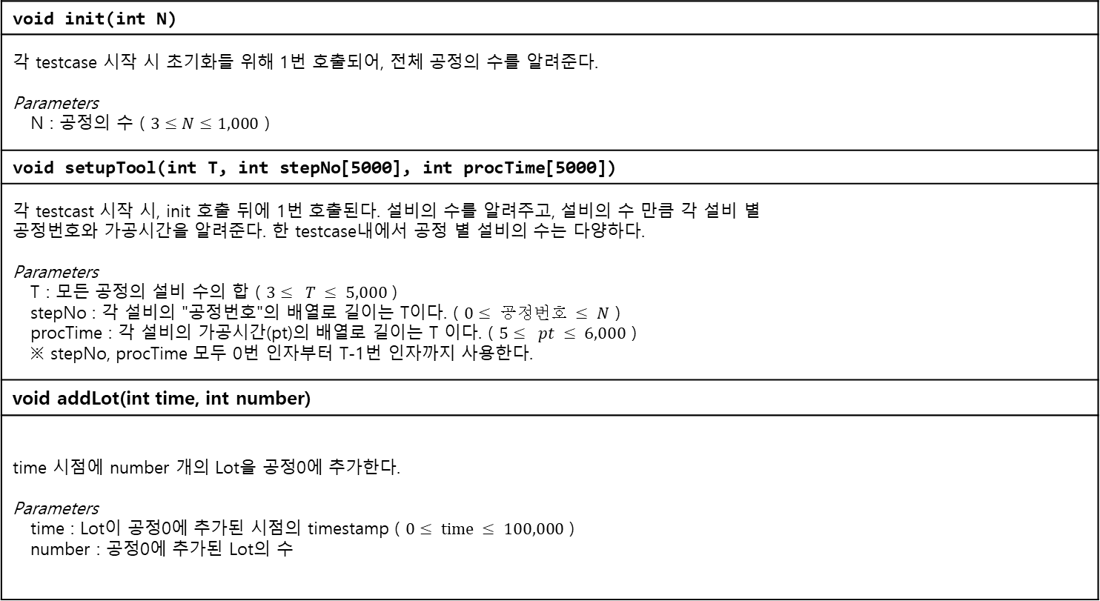
다음은 구현해야 할 API이다.
void init(int N)
각 testcase 시작 시 초기화들 위해 1번 호출되어, 전체 공정의 수를 알려준다. Parameters N : 공정의 수 ( $3≤N≤1,000$ )
void setupTool(int T, int stepNo[5000], int procTime[5000])
각 testcast 시작 시, init 호출 뒤에 1번 호출된다. 설비의 수를 알려주고, 설비의 수 만큼 각 설비 별 공정번호와 가공시간을 알려준다. 한 testcase내에서 공정 별 설비의 수는 다양하다. Parameters T : 모든 공정의 설비 수의 합 ( $3≤ T ≤ 5,000$ ) stepNo : 각 설비의 "공정번호"의 배열로 길이는 T이다. ( $0≤ \text{공정번호} ≤ N$ ) procTime : 각 설비의 가공시간(pt)의 배열로 길이는 T 이다. ( $5≤ pt ≤ 6,000$ ) ※ stepNo, procTime 모두 0번 인자부터 T-1번 인자까지 사용한다.
void addLot(int time, int number)
time 시점에 number 개의 Lot을 공정0에 추가한다. Parameters time : Lot이 공정0에 추가된 시점의 timestamp ( $0≤ time ≤ 100,000$ ) number : 공정0에 추가된 Lot의 수

Slide 26
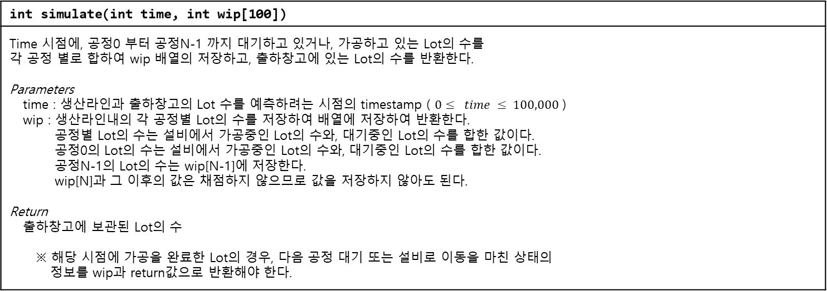
int simulate(int time, int wip[100])
Time 시점에, 공정0 부터 공정N-1 까지 대기하고 있거나, 가공하고 있는 Lot의 수를 각 공정 별로 합하여 wip 배열의 저장하고, 출하창고에 있는 Lot의 수를 반환한다. Parameters time : 생산라인과 출하창고의 Lot 수를 예측하려는 시점의 timestamp ( $0≤ time ≤ 100,000$ ) wip : 생산라인내의 각 공정별 Lot의 수를 저장하여 배열에 저장하여 반환한다. 공정별 Lot의 수는 설비에서 가공중인 Lot의 수와, 대기중인 Lot의 수를 합한 값이다. 공정0의 Lot의 수는 설비에서 가공중인 Lot의 수와, 대기중인 Lot의 수를 합한 값이다. 공정N-1의 Lot의 수는 wip[N-1]에 저장한다. wip[N]과 그 이후의 값은 채점하지 않으므로 값을 저장하지 않아도 된다. Return 출하창고에 보관된 Lot의 수 ※ 해당 시점에 가공을 완료한 Lot의 경우, 다음 공정 대기 또는 설비로 이동을 마친 상태의 정보를 wip과 return값으로 반환해야 한다.
[표 1]
[예제]
아래 [표 2] 와 같이 요청이 되는 경우를 살펴보자.
순번 | 함수 | return value | 그림
1 | init(N=3)
2 | setupTool(T=6, stepNo={0, 2, 1, 1, 0, 2}, procTime={50, 60, 60, 40, 70, 60})
3 | addLot(time=0, number=3) |  | [그림 2], [그림 3]
4 | simulate(time=70, wip[]) | return=0, wip[]={1, 2, 0, ...} | [그림 4]
5 | addLot(time=90, number=3) |  | [그림 5]
6 | simulate(time=100, wip[]) | return=0, wip[]={3, 2, 1, ...} | [그림 6]
[표 2]

Slide 27
초기에 공정의 수는 3이고, 설비는 모두 6대이다.
6대의 설비를 지정된 대로 공정0부터 공정2까지 설치했다.
시점0에 공정0에 3개의 Lot(A, B, C)을 추가하면, 2개의 Lot은 설비0과 설비4에서 가공을 시작한다.
1개의 Lot은 빈 설비가 없어 대기한다. 이 상황은 아래 [그림 2]와 같다.
공정0
공정1
공정2
출하창고
pt=50
pt=40
pt=60
설비0
설비3
설비1
Time=0
A
pt=70
pt=60
pt=60
설비4
설비2
설비5
C
B
[그림 2]
A는 설비0의 가공시간이 50이므로, 시점50에 공정1로 이동하여, 비어있는 설비 중 가공시간이 가장 짧은 설비3에서 가공을 시작한다.
C는 동시에 설비0에서 가공을 시작한다.
공정0
공정1
공정2
출하창고
pt=50
pt=40
pt=60
설비0
설비3
설비1
Time=50
C
A
pt=70
pt=60
pt=60
설비4
설비2
설비5
B
[그림 3]

Slide 28
시점70에 B는 설비4에서 가공이 완료되어, 공정1의 설비2에서 가공을 시작한다.
그러므로 시점70의 생산라인의 Lot 수는 [그림 4]와 같이 공정0에 1개, 공정1에 2개, 공정2에 0개이고, 출하창고의 Lot 수는 0개 이다.
공정0
공정1
공정2
출하창고
pt=50
pt=40
pt=60
설비0
설비3
설비1
Time=70
C
A
pt=70
pt=60
pt=60
설비4
설비2
설비5
B
[그림 4]
시점90에 A는 공정1의 설비3에서 가공을 마치고, 공정 2로 이동하여 비어있던 설비1에서 가공을 시작한다.
동일한 시점에 공정0에 3개의 Lot(D, E, F)을 추가한다.
비어있던 설비4는 D의 가공을 시작한다.
공정0
공정1
공정2
출하창고
pt=50
pt=40
pt=60
설비0
설비3
설비1
Time=90
C
A
E
pt=70
pt=60
pt=60
F
설비4
설비2
설비5
D
B
[그림 5]

Slide 29
시점100에 설비0에서 가공을 마친 C는, 공정1로 이동하여 설비3에서 가공을 시작한다.
공정0에 대기 중이던 E는 빈 설비0에서 가공을 시작한다.
공정0
공정1
공정2
출하창고
pt=50
pt=40
pt=60
설비0
설비3
설비1
Time=100
E
C
A
pt=70
pt=60
pt=60
설비4
설비2
설비5
F
D
B
[그림 6]
시점 130에 설비2에서 가공을 마친 B는 공정2로 이동하여 설비5에서 가공을 시작한다.
시점 140에 설비3에서 가공을 마친 C는 공정 2로 이동하여 대기한다.
그러므로 시점140의 생산라인의 Lot 수는 [그림 7]과 같이 공정0에 3개, 공정1에 0개, 공정2에 3개이고, 출하창고의 Lot 수는 0개 이다.
공정0
공정1
공정2
출하창고
pt=50
pt=40
pt=60
설비0
설비3
설비1
Time=140
E
A
pt=70
pt=60
C
pt=60
F
설비4
설비2
설비5
D
B
[그림 7]

Slide 30
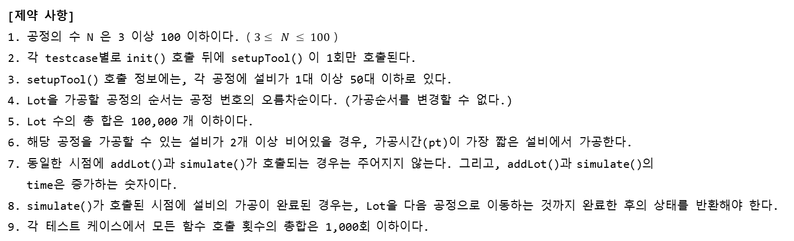
시점 150에 A는 설비1에서 모든 가공을 마치고, 출하창고로 이동한다.
동시에, 공정2에서 대기하고 있던 C는 설비1에서 가공을 시작한다.
설비0에서 가공을 마친 E는 공정1에서 가공시간이 가장 짧은 설비3에서 가공을 시작한다.
공정0에서 대기하고 있던 F는 설비0에서 가공을 시작한다.
그러므로 시점150의 생산라인의 Lot 수는 [그림 8]과 같이 공정0에 2개, 공정1에 1개, 공정2에 2개이고, 출하창고의 Lot 수는 1개 이다.
공정0
공정1
공정2
출하창고
pt=50
pt=40
pt=60
설비0
설비3
설비1
A
Time=150
F
E
C
pt=70
pt=60
pt=60
설비4
설비2
설비5
D
B
[그림 8]
[제약 사항]
1. 공정의 수 N 은 3 이상 100 이하이다. ( $3≤ N ≤ 100$ )
2. 각 testcase별로 init() 호출 뒤에 setupTool() 이 1회만 호출된다.
3. setupTool() 호출 정보에는, 각 공정에 설비가 1대 이상 50대 이하로 있다.
4. Lot을 가공할 공정의 순서는 공정 번호의 오름차순이다. (가공순서를 변경할 수 없다.)
5. Lot 수의 총 합은 100,000 개 이하이다.
6. 해당 공정을 가공할 수 있는 설비가 2개 이상 비어있을 경우, 가공시간(pt)이 가장 짧은 설비에서 가공한다.
7. 동일한 시점에 addLot()과 simulate()가 호출되는 경우는 주어지지 않는다. 그리고, addLot()과 simulate()의
time은 증가하는 숫자이다.
8. simulate()가 호출된 시점에 설비의 가공이 완료된 경우는, Lot을 다음 공정으로 이동하는 것까지 완료한 후의 상태를 반환해야 한다.
9. 각 테스트 케이스에서 모든 함수 호출 횟수의 총합은 1,000회 이하이다.

Slide 31
[입출력]
입출력은 제공되는 Main 부분의 코드에서 처리하므로 User Code 부분의 코드에서는 별도로 입출력을 처리하지 않는다.
sample input에 대한 정답 출력 결과는 아래와 같은 형태로 보여진다.
#1 100
#2 100
#3 100
#4 100
#5 100

Slide 32
[문제5 설명]
컴퓨터 운영체제는 파일 분류을 위해 '디렉터리'라는 개념을 사용한다.
디렉터리는 여러 파일들과 다른 디렉터리를 포함하여, 사용자에게 논리적인 파일 그룹을 제공한다.
디렉터리는 '/'구분 문자를 사용하요, 파일 시스템 내에서 자신의 경로를 표현한다.
'/'는 루트(최상위) 디렉터리를 나타내기도 하며, 상/하위 디렉터리간의 계층 관계를 나타내기도 한다.
예를 들어 "/aa/bb/" 디렉터리 경로는, 루트 디렉터리의 하위에 "aa" 디렉터리가 있고 "aa" 디렉터리의 하위에는 "bb" 디렉터리가 있음을
나타낸다.
디렉터리와 관련된 다양한 기능들이 있지만, 이 문제에서는 아래 5가지 기능만을 구현한다.
- 디렉터리 생성
- 디렉터리 삭제
- 디렉터리 복사
- 디렉터리 이동
- 하위 디렉터리 개수 확인
각 기능의 세부 동작은 다음의 API 요구사항 및 예제를 참고한다.
위와 같은 디렉터리의 기능을 구현하라.

Slide 33
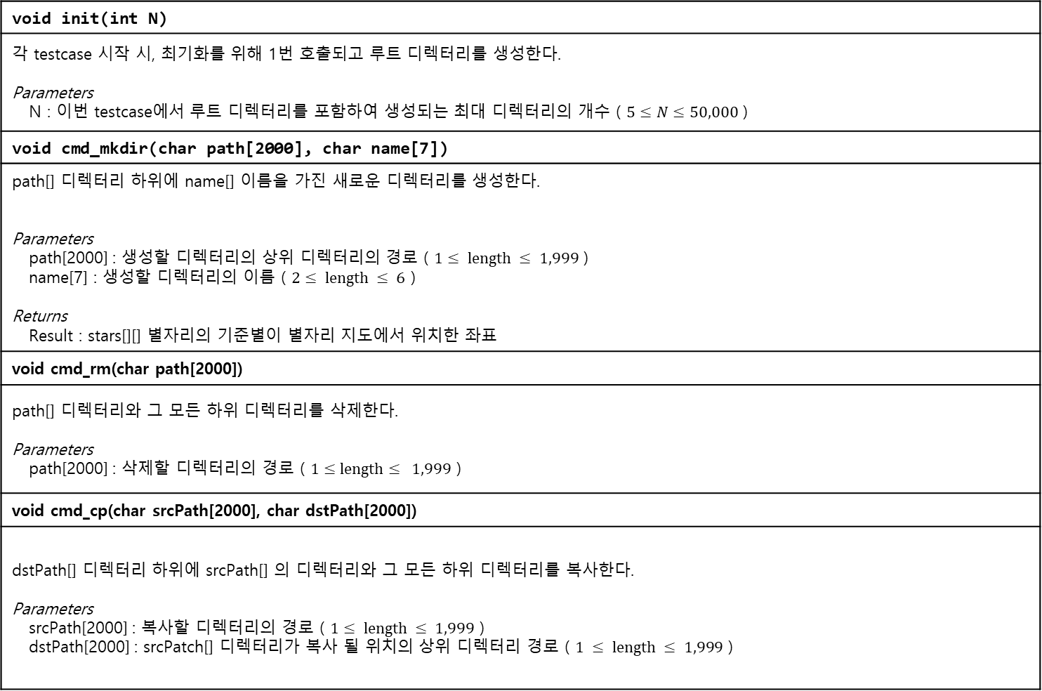
다음은 구현해야 할 API이다.
void init(int N)
각 testcase 시작 시, 최기화를 위해 1번 호출되고 루트 디렉터리를 생성한다. Parameters N : 이번 testcase에서 루트 디렉터리를 포함하여 생성되는 최대 디렉터리의 개수 ( $5≤N≤50,000$ )
void cmd_mkdir(char path[2000], char name[7])
path[] 디렉터리 하위에 name[] 이름을 가진 새로운 디렉터리를 생성한다. Parameters path[2000] : 생성할 디렉터리의 상위 디렉터리의 경로 ( $1≤ length ≤ 1,999$ ) name[7] : 생성할 디렉터리의 이름 ( $2≤ length ≤ 6$ ) Returns Result : stars[][] 별자리의 기준별이 별자리 지도에서 위치한 좌표
void cmd_rm(char path[2000])
path[] 디렉터리와 그 모든 하위 디렉터리를 삭제한다. Parameters path[2000] : 삭제할 디렉터리의 경로 ( $1≤length≤ 1,999$ )
void cmd_cp(char srcPath[2000], char dstPath[2000])
dstPath[] 디렉터리 하위에 srcPath[] 의 디렉터리와 그 모든 하위 디렉터리를 복사한다. Parameters srcPath[2000] : 복사할 디렉터리의 경로 ( $1≤ length ≤ 1,999$ ) dstPath[2000] : srcPatch[] 디렉터리가 복사 될 위치의 상위 디렉터리 경로 ( $1 ≤ length ≤ 1,999$ )

Slide 34
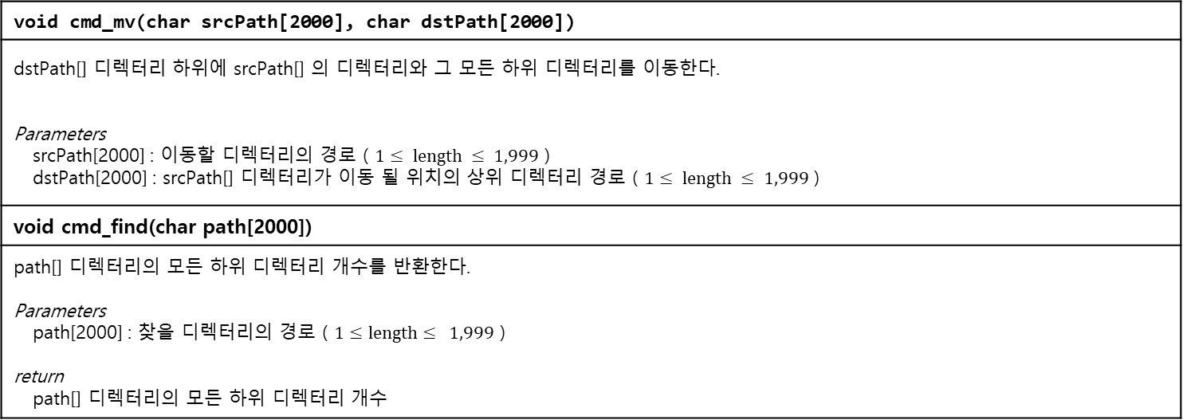
다음은 구현해야 할 API이다.
void cmd_mv(char srcPath[2000], char dstPath[2000])
dstPath[] 디렉터리 하위에 srcPath[] 의 디렉터리와 그 모든 하위 디렉터리를 이동한다. Parameters srcPath[2000] : 이동할 디렉터리의 경로 ( $1≤ length ≤ 1,999$ ) dstPath[2000] : srcPath[] 디렉터리가 이동 될 위치의 상위 디렉터리 경로 ( $1≤ length ≤ 1,999$ )
void cmd_find(char path[2000])
path[] 디렉터리의 모든 하위 디렉터리 개수를 반환한다. Parameters path[2000] : 찾을 디렉터리의 경로 ( $1≤length≤ 1,999$ ) return path[] 디렉터리의 모든 하위 디렉터리 개수
[예제]
아래 [표 1] 과 같이 요청이 되는 경우를 살펴보자.
순번 | 함수 | 반환값 | 그림
1 | cmd_mkdir("/", "aa")
2 | cmd_mkdir("/", "bb")
3 | cmd_mkdir("/aa/", "cc")
4 | cmd_mkdir("/bb/", "dd") |  | [그림 1]
5 | cmd_cp("/bb/", "/aa/") |  | [그림 2]
6 | cmd_mv("/aa/cc/", "/") |  | [그림 3]
7 | cmd_find("/") | 6

Slide 35
8 | cmd_mv("/bb/", "/cc/") |  | [그림 4]
9 | cmd_find("/cc/") | 2
10 | cmd_rm("/cc/") |  | [그림 5]
11 | cmd_find("/") | 3
[표 1]
순서 1 ~ 4의 cmd_mkdir 함수가 호출되면 디렉터리 구조는 [그림 1] 과 같다.
/
aa
bb
cc
dd
[그림 1]

Slide 36
순서 5 의 cmd_cp(srcPath="/bb/", datPath="/aa/") 함수가 호출되면 디렉터리 구조는 [그림 2] 와 같다.
srcPath 디렉터리와 그 모든 하위 디렉터리를 dstPath 디렉터리의 하위에 복사한다.
/
aa
bb
cc
bb
dd
dd
[그림 2]
순서 6 의 cmd_mv(srcPath="/aa/cc/", dstPath="/") 함수가 호출되면 디렉터리 구조는 [그림 3] 과 같다.
srcPath 디렉터리와 그 모든 하위 디렉터리를 dstPath 디렉터리의 하위로 이동한다.
/
aa
bb
cc
bb
dd
dd
[그림 3]

Slide 37
순서 7 의 cmd_find(path="/") 가 호출되면, 루트 디렉터리의 모든 하위 디렉터리 개수인 6 을 반환한다.
순서 8 의 cmd_mv(srcPath="/bb/", dstPath="/cc/") 함수가 호출되면 디렉터리 구조는 [그림 4] 와 같다.
/
aa
cc
bb
bb
dd
dd
[그림 4]
순서 9 의 cmd_find(path="/cc/") 가 호출되면, "/cc/" 디렉터리의 모든 하위 디렉터리 개수인 2 를 반환한다.
순서 10 의 cmd_rc(path="/cc/") 이 호출되면 디렉터리 구조는 [그림 5] 와 같다.
path 디렉터리와 모든 하위 디렉터리를 삭제한다.
/
aa
bb
dd
[그림 6]

Slide 38
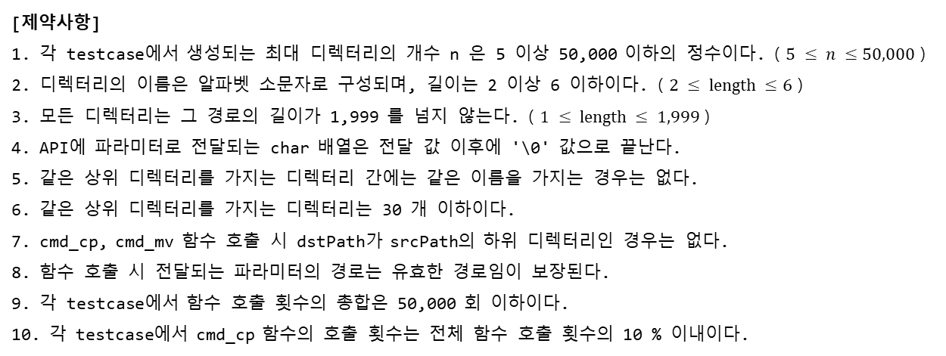
순서 11 의 cmd_find(path="/") 가 호출되면, 루트 디렉터리의 모든 하위 디렉터리 개수인 3을 반환한다.
[제약사항]
1. 각 testcase에서 생성되는 최대 디렉터리의 개수 n 은 5 이상 50,000 이하의 정수이다. ( $5 ≤ n ≤50,000$ )
2. 디렉터리의 이름은 알파벳 소문자로 구성되며, 길이는 2 이상 6 이하이다. ( $2 ≤ length ≤6$ )
3. 모든 디렉터리는 그 경로의 길이가 1,999 를 넘지 않는다. ( $1 ≤ length ≤ 1,999$ )
4. API에 파라미터로 전달되는 char 배열은 전달 값 이후에 '\0' 값으로 끝난다.
5. 같은 상위 디렉터리를 가지는 디렉터리 간에는 같은 이름을 가지는 경우는 없다.
6. 같은 상위 디렉터리를 가지는 디렉터리는 30 개 이하이다.
7. cmd_cp, cmd_mv 함수 호출 시 dstPath가 srcPath의 하위 디렉터리인 경우는 없다.
8. 함수 호출 시 전달되는 파라미터의 경로는 유효한 경로임이 보장된다.
9. 각 testcase에서 함수 호출 횟수의 총합은 50,000 회 이하이다.
10. 각 testcase에서 cmd_cp 함수의 호출 횟수는 전체 함수 호출 횟수의 10 % 이내이다.
[입출력]
입출력은 제공되는 Main 부분의 코드에서 처리하므로 User Code 부분의 코드에서는 별도로 입출력을 처리하지 않는다.
sample input에 대한 정답 출력 결과는 아래와 같은 형태로 보여진다.
#1 100
#2 100
#3 100
#4 100
#5 100

Slide 39
[문제6 설명]
SNS 서비스에서는 유저들이 메시지들을 생성하고, 원하는 유저들을 팔로우하여 메시지를 받아 볼 수 있다.
또한, 관심 있는 해시태그를 기준으로 해당 해시태그가 포한됨 메시지들을 검색할 수도 있다.
생성하는 메시지는 [그림 1] 과 같이 userID, 생성시간, 해시태그로 구성되어 있다.
userID
123
Time
01:23:45
Hashtag
#dinner #game #watch
[그림 1]
메시지를 생성하고 검색하는 기능을 지원하는 SNS 서비스를 구현하라.

Slide 40
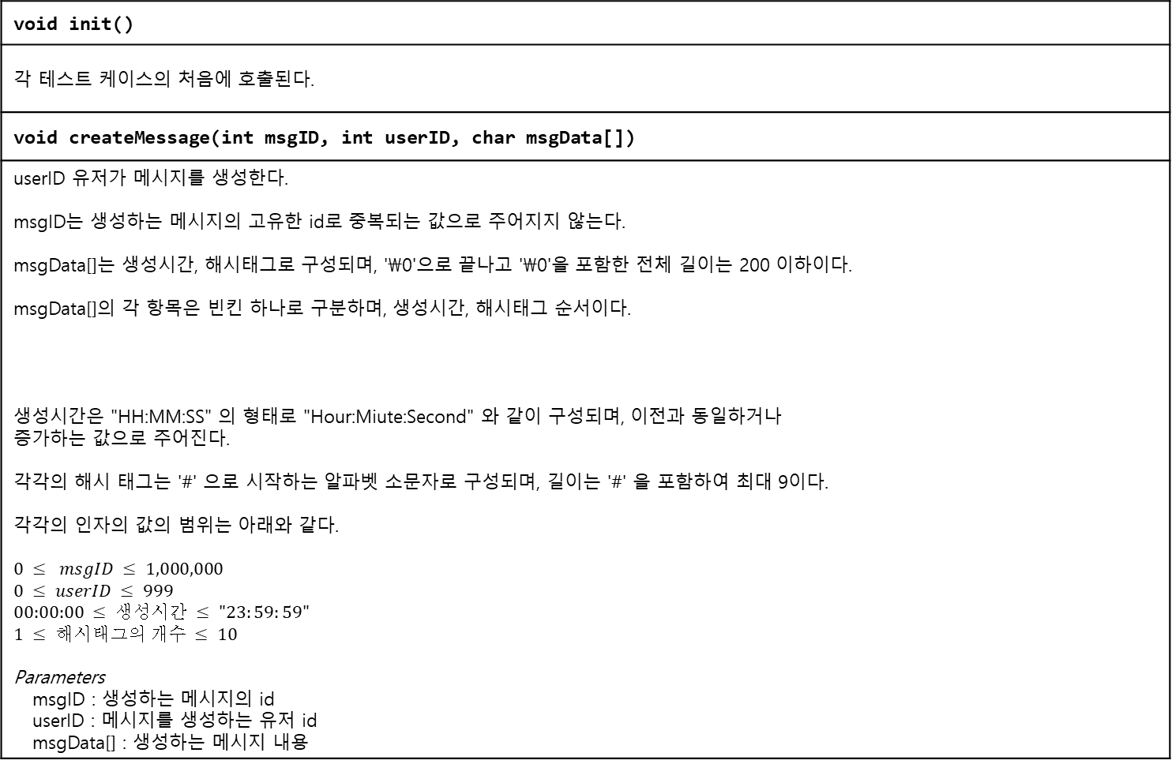
다음은 구현해야 할 API이다.
void init()
각 테스트 케이스의 처음에 호출된다.
void createMessage(int msgID, int userID, char msgData[])
userID 유저가 메시지를 생성한다. msgID는 생성하는 메시지의 고유한 id로 중복되는 값으로 주어지지 않는다. msgData[]는 생성시간, 해시태그로 구성되며, '\0'으로 끝나고 '\0'을 포함한 전체 길이는 200 이하이다. msgData[]의 각 항목은 빈킨 하나로 구분하며, 생성시간, 해시태그 순서이다. 생성시간은 "HH:MM:SS" 의 형태로 "Hour:Miute:Second" 와 같이 구성되며, 이전과 동일하거나 증가하는 값으로 주어진다. 각각의 해시 태그는 '#' 으로 시작하는 알파벳 소문자로 구성되며, 길이는 '#' 을 포함하여 최대 9이다. 각각의 인자의 값의 범위는 아래와 같다. $0 ≤ msgID ≤ 1,000,000$ $$0 ≤ userID ≤ 999$$ $$\text{00:00:00 }≤ 생성시간 ≤ "23:59:59"$$ $$1 ≤ 해시태그의 개수 ≤ 10$$ Parameters msgID : 생성하는 메시지의 id userID : 메시지를 생성하는 유저 id msgData[] : 생성하는 메시지 내용
01:23:45 #dinner #game #watch

Slide 41
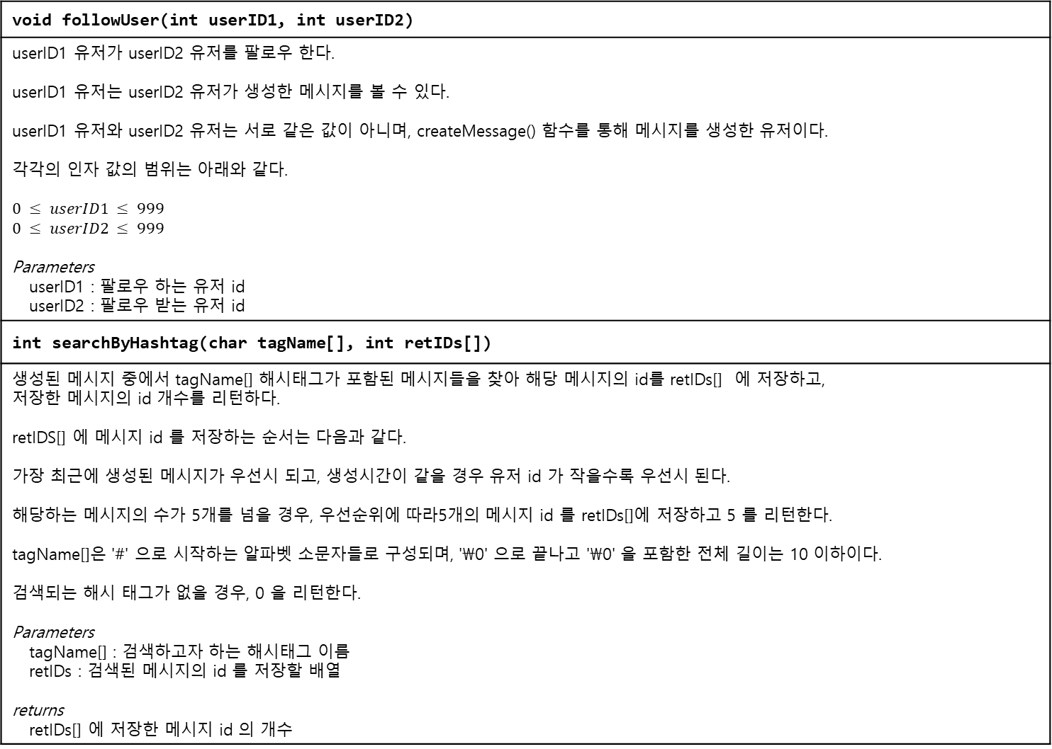
void followUser(int userID1, int userID2)
userID1 유저가 userID2 유저를 팔로우 한다. userID1 유저는 userID2 유저가 생성한 메시지를 볼 수 있다. userID1 유저와 userID2 유저는 서로 같은 값이 아니며, createMessage() 함수를 통해 메시지를 생성한 유저이다. 각각의 인자 값의 범위는 아래와 같다. $$0 ≤ userID1 ≤ 999$$ $$0 ≤ userID2 ≤ 999$$ Parameters userID1 : 팔로우 하는 유저 id userID2 : 팔로우 받는 유저 id
int searchByHashtag(char tagName[], int retIDs[])
생성된 메시지 중에서 tagName[] 해시태그가 포함된 메시지들을 찾아 해당 메시지의 id를 retIDs[] 에 저장하고, 저장한 메시지의 id 개수를 리턴하다. retIDS[] 에 메시지 id 를 저장하는 순서는 다음과 같다. 가장 최근에 생성된 메시지가 우선시 되고, 생성시간이 같을 경우 유저 id 가 작을수록 우선시 된다. 해당하는 메시지의 수가 5개를 넘을 경우, 우선순위에 따라5개의 메시지 id 를 retIDs[]에 저장하고 5 를 리턴한다. tagName[]은 '#' 으로 시작하는 알파벳 소문자들로 구성되며, '\0' 으로 끝나고 '\0' 을 포함한 전체 길이는 10 이하이다. 검색되는 해시 태그가 없을 경우, 0 을 리턴한다. Parameters tagName[] : 검색하고자 하는 해시태그 이름 retIDs : 검색된 메시지의 id 를 저장할 배열 returns retIDs[] 에 저장한 메시지 id 의 개수

Slide 42
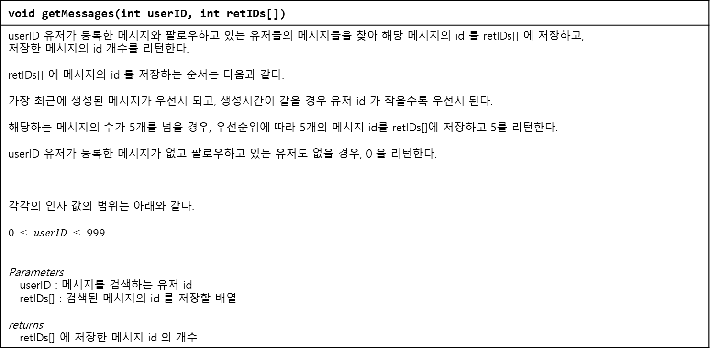
void getMessages(int userID, int retIDs[])
userID 유저가 등록한 메시지와 팔로우하고 있는 유저들의 메시지들을 찾아 해당 메시지의 id 를 retIDs[] 에 저장하고, 저장한 메시지의 id 개수를 리턴한다. retIDs[] 에 메시지의 id 를 저장하는 순서는 다음과 같다. 가장 최근에 생성된 메시지가 우선시 되고, 생성시간이 같을 경우 유저 id 가 작을수록 우선시 된다. 해당하는 메시지의 수가 5개를 넘을 경우, 우선순위에 따라 5개의 메시지 id를 retIDs[]에 저장하고 5를 리턴한다. userID 유저가 등록한 메시지가 없고 팔로우하고 있는 유저도 없을 경우, 0 을 리턴한다. 각각의 인자 값의 범위는 아래와 같다. $$0 ≤ userID ≤ 999$$ Parameters userID : 메시지를 검색하는 유저 id retIDs[] : 검색된 메시지의 id 를 저장할 배열 returns retIDs[] 에 저장한 메시지 id 의 개수

Slide 43
[예제]
아래 [표 1] 과 같이 함수가 호출되는 경우를 살펴보자.
순번 | 함수 | 반환값 | 그림
1 | init()
2 | createMessage(1, 111, "01:12:34 #watch #work")
3 | createMessage(5, 222, "01:12:34 #game")
4 | createMessage(3, 333, "01:12:34 #dinner #watch")
5 | createMessage(9, 333, "01:12:37 #dog #eat")
6 | followUser(222, 333)
7 | searchByHashtag("#event", retIDs[]) | retIDs[]={}
8 | getMessages(555, retIDs[]) | retIDs[]={}
9 | createMessage(2, 333, "01:12:38 #dog #eat")
10 | getMessages(222, retIDs[]) | retIDs[]={2, 9, 5, 3} | [그림 2]
11 | followUser(111, 333)
12 | createMessage(7, 333, "01:13:00 #watch #game")
13 | searchByHashtag("#game", retIDs[]) | retIDs[]={7, 5}
14 | createMessage(8, 333, "01:14:37 #watch #eat")
15 | followUser(333, 111)
16 | getMessages(333, retIDs[]) | retIDs[]={8, 7, 2, 9, 1}
17 | createMessage(6, 333, "01:15:07 #table #watch")
18 | getMessages(111, retIDs[]) | retIDs[]={6, 8, 7, 2, 9} | [그림 3]
19 | createMessage(4, 111, "01:15:10 #dinner #watch")
20 | searchByHashtag("#watch", retIDs[]) | retIDs[]={4, 6, 8, 7, 1} | [그림 4]
21 | searchByHashtag("#eat", retIDs[]) | retIDs[]={8, 2, 9}

Slide 44
순서 10의 getMessages(222, retIDs[]) 함수 호출 시, 222 유저가 333 유저를 팔로우 하고 있기 때문에,
222 유저와 333 유저가 생성한 메시지들의 id를 retIDs[] = {2, 9, 5, 3} 에 저장하고 4 를 리턴한다.
(3번 메시지와 5번 메시지는 생성 시간이 동일하나, 5번 메시지의 유저 id 가 작기 때문에 우선된다.)
111
01:12:34
#watch
#work
1
222
01:12:34
#game
5
333
01:12:34
#dinner
#watch
3
444
01:12:37
#dog
#eat
9
555
01:12:38
#dog
#eat
2
[그림 2]
순서 18의 getMessages(111, retIDs[]) 함수 호출 시, 111 유저가 333 유저를 팔로우 하고 있기 때문에,
111 유저와 333 유저가 생성한 메시지들의 id를 retIDs[] = {6, 8, 7, 2, 9} 에 저장하고 5 를 리턴한다.
(해당하는 메시지들의 개수가 5개를 넘기 때문에, 우선순위에 따라 5개의 id만 저장한다.)

Slide 45
111
01:12:34
#watch
#work
1
222
01:12:34
#game
5
333
01:12:34
#dinner
#watch
3
333
01:12:37
#dog
#eat
9
333
01:12:38
#dog
#eat
2
333
01:13:00
#watch
#game
7
333
01:14:00
#watch
#eat
8
333
01:15:07
#table
#watch
6
[그림 3]
순서 20의 searchByHashtag("#watch", retIDs[]) 함수 호출 시, 생성된 전체 메시지에서 "#watch"가 포함된 메시지들을 찾고,
해당 메시지들의 id를 retIDs[] = {4, 6, 8, 7, 1} 에 저장하고 5를 리턴한다.
(해당하는 메시지들의 개수가 5개를 넘기 때문에, 우선순위에 따라 5개의 id만 저장한다.)
111
01:12:34
#watch
#work
1
222
01:12:34
#game
5
333
01:12:34
#dinner
#watch
3
333
01:12:37
#dog
#eat
9
333
01:12:38
#dog
#eat
2
333
01:13:00
#watch
#game
7
333
01:14:00
#watch
#eat
8
333
01:15:07
#table
#watch
6
111
01:15:10
#dinner
#watch
4
[그림 3]

Slide 46
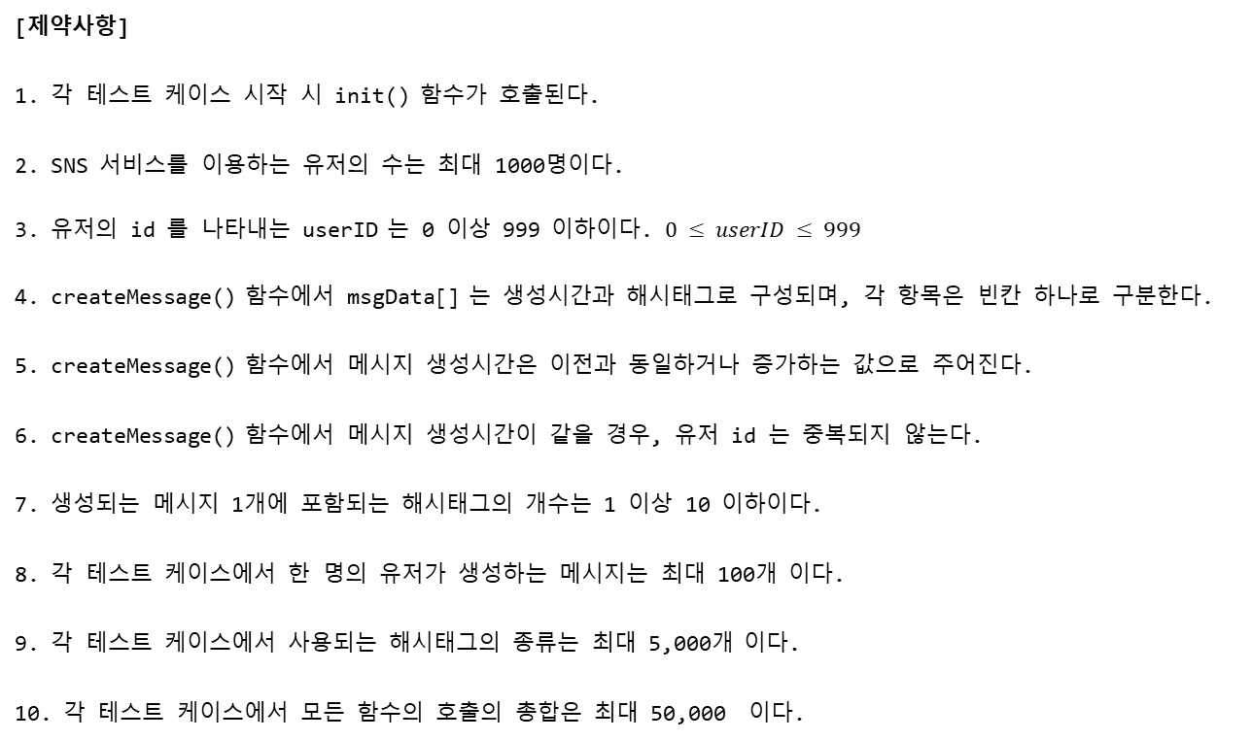
[제약사항]
1. 각 테스트 케이스 시작 시 init() 함수가 호출된다.
2. SNS 서비스를 이용하는 유저의 수는 최대 1000명이다.
3. 유저의 id 를 나타내는 userID 는 0 이상 999 이하이다. $0 ≤ userID ≤ 999$
4. createMessage() 함수에서 msgData[] 는 생성시간과 해시태그로 구성되며, 각 항목은 빈칸 하나로 구분한다.
5. createMessage() 함수에서 메시지 생성시간은 이전과 동일하거나 증가하는 값으로 주어진다.
6. createMessage() 함수에서 메시지 생성시간이 같을 경우, 유저 id 는 중복되지 않는다.
7. 생성되는 메시지 1개에 포함되는 해시태그의 개수는 1 이상 10 이하이다.
8. 각 테스트 케이스에서 한 명의 유저가 생성하는 메시지는 최대 100개 이다.
9. 각 테스트 케이스에서 사용되는 해시태그의 종류는 최대 5,000개 이다.
10. 각 테스트 케이스에서 모든 함수의 호출의 총합은 최대 50,000 이다.

Slide 47
[입출력]
입출력은 제공되는 Main 부분의 코드에서 처리하므로 User Code 부분의 코드에서는 별도로 입출력을 처리하지 않는다.
sample input에 대한 정답 출력 결과는 아래와 같은 형태로 보여진다.
#1 100
#2 100
#3 100
#4 100
#5 100

Slide 48
[문제7 설명]
아래는 Battleship 보드 게임에 대한 설명이다.
10 x 10 크기의 바다를 의미하는 보드가 있다.
각각 1개의 항공모함(Carriear), 전함(Battleship), 순양함(Cruiser), 잠수함(Submarine), 구축함(Destroyer)의 모양을 한 말들이 있다.
C = 0
C = 9
R = 0
Carrier
Battleship
Cruiser
Submarine
Destroyer
R = 9
[그림 1]

Slide 49
보드의 각 칸은 좌표를 가진다.
세로 방향으로 R 값을 가지고 가로 방향으로 C 값을 가진다.
맨 왼쪽 위가 R = 0, C = 0 이고 맨 오른쪽 아래가 R = 9, C = 9 이다.
말들의 크기는 다르다.
항공모함(Carrier)의 말은 1 x 5의 크기를 가진다. 전함(Battleship)의 말은 1 x 4의 크기를 가진다.
순양함(Cruiser)의 말은 1 x 3의 크기를 가진다. 잠수함(Submarine)의 말은 1 x 3의 크기를 가진다.
구축함(Destroyer)의 말은 1 x 2의 크기를 가진다.
게임이 진행되기전, 플레이어가 모르게 5 개의 말들이 보드에 임의로 배치된다.
말은 가로 또는 세로 방향으로만 배치된다.
말은 보드 밖으로 나가거나 다른 말과 같은 칸을 공유하지 않는다. 말은 그 말의 크기 만큼 칸을 차지한다.

Slide 50
[그림 2]는 말들이 보드에 배치된 예이다.
Destroyer
Carrier
Submarine
Battleship
Cruiser
[그림 2]
게임이 진행되면 배치된 말들의 위치는 변경되지 않는다.
게임 진행은 다음과 같이 된다.
플레이어는 공격을 하고 싶은 칸의 좌표 (r, c)를 부른다. r은 세로 방향 좌표의 R 값이고 c는 가로 방향 좌표의 C 값이다.
그러면, 공격 결과를 알려준다.
만약, 공격하는 칸에 말이 있는 경우 그 칸은 명중(HIT)이 되고 그 칸에 있는 말의 타입을 알려준다.
만약, 공격하는 칸에 말이 없는 경우 실패(MISS)라고 알려 준다.
이렇게 플레이어가 계속 공격하여 말이 배치된 칸을 모두 명중 시키면 게임이 끝난다.
[그림 3]은 모두 명중된 예이다.
붉은 색의 칸은 명중된 칸을 의미하고 회색의 칸은 실패한 칸을 의미한다.

Slide 51
[그림 3]은 모두 명중된 예이다.
붉은 색의 칸은 명중된 칸을 의미하고 회색의 칸은 실패한 칸을 의미한다.
MISS
Destroyer
Carrier
Submarine
HIT
Battleship
Cruiser
[그림 3]
Main 부분은 Battleship 보드 게임을 시뮬레이션하는 코드이다.
각 테스트 케이스에서 베틀쉽 게임이 10회 진행된다.
되도록 적은 횟수로 공격하여 임의로 배치된 말들의 칸을 보두 격침하도록 API 함수들을 작성하라.
각 테스트 케이스의 모든 게임에서 fire() 함수의 호출 횟수가 주어진 limit 값 이하로 게임을 끝낼 때 해당 테스트 케이스
점수를 얻는다.
동점자 간에는 모든 테스트 케이스에 대한 fire() 함수의 호출 총 횟수가 적을 수록 유리하다.

Slide 52
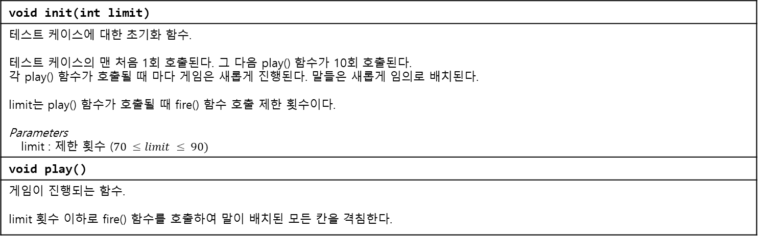
다음은 구현해야 할 API이다.
void init(int limit)
테스트 케이스에 대한 초기화 함수. 테스트 케이스의 맨 처음 1회 호출된다. 그 다음 play() 함수가 10회 호출된다. 각 play() 함수가 호출될 때 마다 게임은 새롭게 진행된다. 말들은 새롭게 임의로 배치된다. limit는 play() 함수가 호출될 때 fire() 함수 호출 제한 횟수이다. Parameters limit : 제한 횟수 ($70 ≤limit ≤ 90)$
void play()
게임이 진행되는 함수. limit 횟수 이하로 fire() 함수를 호출하여 말이 배치된 모든 칸을 격침한다.
다음은 Main 부분에서 제공하는 함수이다.
int fire(int r, int c)
칸의 좌표가 세로 방향으로 r 번째이고 가로 방향으로 c 번째인 칸을 공격한다. 만약, 해당 칸에 말이 배치되어 명중(HIT)되는 경우 명중된 말의 타입이 반환된다. 말의 타입은 다음과 같다. 항공모함(Carrier) = 1 전함(Battleship) = 2 순양함(Cruiser) = 3 잠수함(Submarine) = 4 구축함(Destroy) = 5 만약, 해당 칸에 배가 없어 실패(MISS)하는 경우 값 0 이 반환된다.

Slide 53
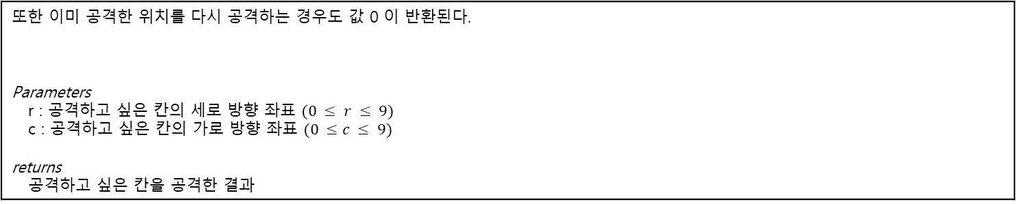
또한 이미 공격한 위치를 다시 공격하는 경우도 값 0 이 반환된다. Parameters r : 공격하고 싶은 칸의 세로 방향 좌표 $(0 ≤ r ≤ 9)$ c : 공격하고 싶은 칸의 가로 방향 좌표 $(0 ≤c ≤ 9)$ returns 공격하고 싶은 칸을 공격한 결과
[제약사항]
1. 제한 횟수 limit는 70 이상 90 이하의 정수 값이다.
2. 동점자 간에는 모든 테스트 케이스에 대한 fire() 함수의 호출 총 횟수가 적을 수록 유리하다.
[입출력]
입출력은 제공되는 Main 부분의 코드에서 처리하므로 User Code 부분의 코드에서는 별도로 입출력을 처리하지 않는다.
sample input에 대한 정답 출력 결과의 예시이며, 실제 출력 값과 동일하지 않을 수 있다.
#1 100 460
#2 100 472
#3 100 467
#4 100 449
#5 100 498
#6 100 433
#7 100 479
#8 100 476
#9 100 431
#10 100 417
total score = 100, total callcount = 4582

Slide 54
[문제8 설명]
... .............. .... .......
......... ... .......... ....
Tour Package Ad
... .............. .... .......
......... ... .......... ....
[그림 1]
N 명의 사용자들이 있는 소셜 미디어 사이트가 있다.
사용자들끼리 친구가 될 수 있다.
또한, 이사이트는 여행 상품 목록에 여행 상품을 등록하고 사용자들에게 여행 상품을 판매한다.
사용자가 예약한 여행 상품은 여행 상품 목록에서 삭제되고 더 이상 판매되지 않는다.
각 여행 상품에는 상품 ID, 지역, 가격 정보가 있다.
이사 사이트에서 사용자가 가장 선호할 만한 여행 상품을 선정하고 그 사용자에게 여행 상품을 추천하는 기능을 제공하고자 한다.
사용자에게 가장 선호할 만한 여행 상품은 다음과 같이 선정된다.

Slide 55
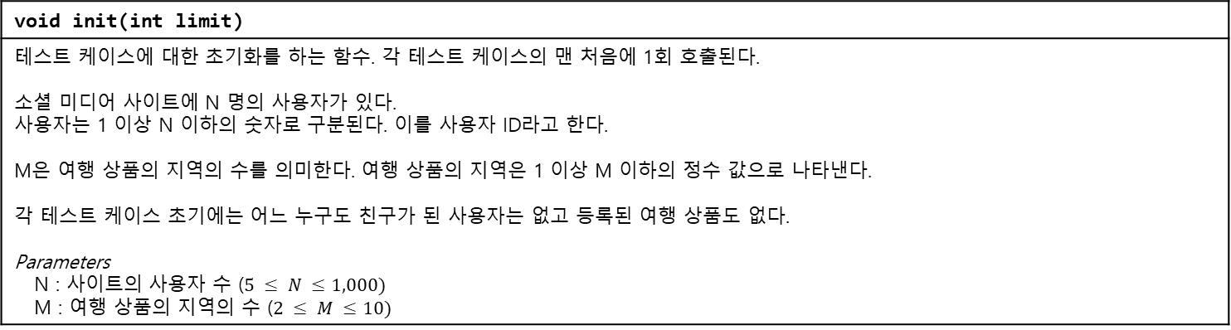
ⓐ 사용자와 사용자의 친구들이 예약한 여행 상품 중 가장 많이 예약한 지역(들)을 찾는다.
ⓑ ⓐ 과정에서 찾은 지역을 가지는 여행 상품들 중 가격이 가장 싼 여행 상품을 선정한다.
ⓒ ⓑ 과정에서 찾은 가격이 가장 싼 여행 상품이 다수인 경우, 그 상품들 중에서 상품 ID가 가장 작은 여행 상품을 선정한다.
ⓓ 만약 ⓑ 과정에서 해당하는 여행 상품이 없는 경우, 사용자와 사용자의 친구들이 두번째로 많이 예약한 지역에 대해서
ⓑ와 ⓒ 과정을 수행한다.
만약 그런 경우에도 해당하는 여행 상품이 없는 경우, 사용자와 사용자의 친구들이 세번째로 많이 예약한 지역에 대해서 진행된다.
이렇게 여행 상품이 선정될 때까지 사용자와 사용자의 친구들이 많이 예약한 지역의 순서로 가장 선호할 만한 여행 상품을 찾는다.
이와 같이 사용자에게 가장 선호할 만한 여행 상품을 선정하고 추천하는 기능을 수행하는 API를 구현하라.
다음은 구현해야 할 API이다.
void init(int limit)
테스트 케이스에 대한 초기화를 하는 함수. 각 테스트 케이스의 맨 처음에 1회 호출된다. 소셜 미디어 사이트에 N 명의 사용자가 있다. 사용자는 1 이상 N 이하의 숫자로 구분된다. 이를 사용자 ID라고 한다. M은 여행 상품의 지역의 수를 의미한다. 여행 상품의 지역은 1 이상 M 이하의 정수 값으로 나타낸다. 각 테스트 케이스 초기에는 어느 누구도 친구가 된 사용자는 없고 등록된 여행 상품도 없다. Parameters N : 사이트의 사용자 수 ($5 ≤ N ≤1,000)$ M : 여행 상품의 지역의 수 ($2 ≤ M ≤10)$

Slide 56
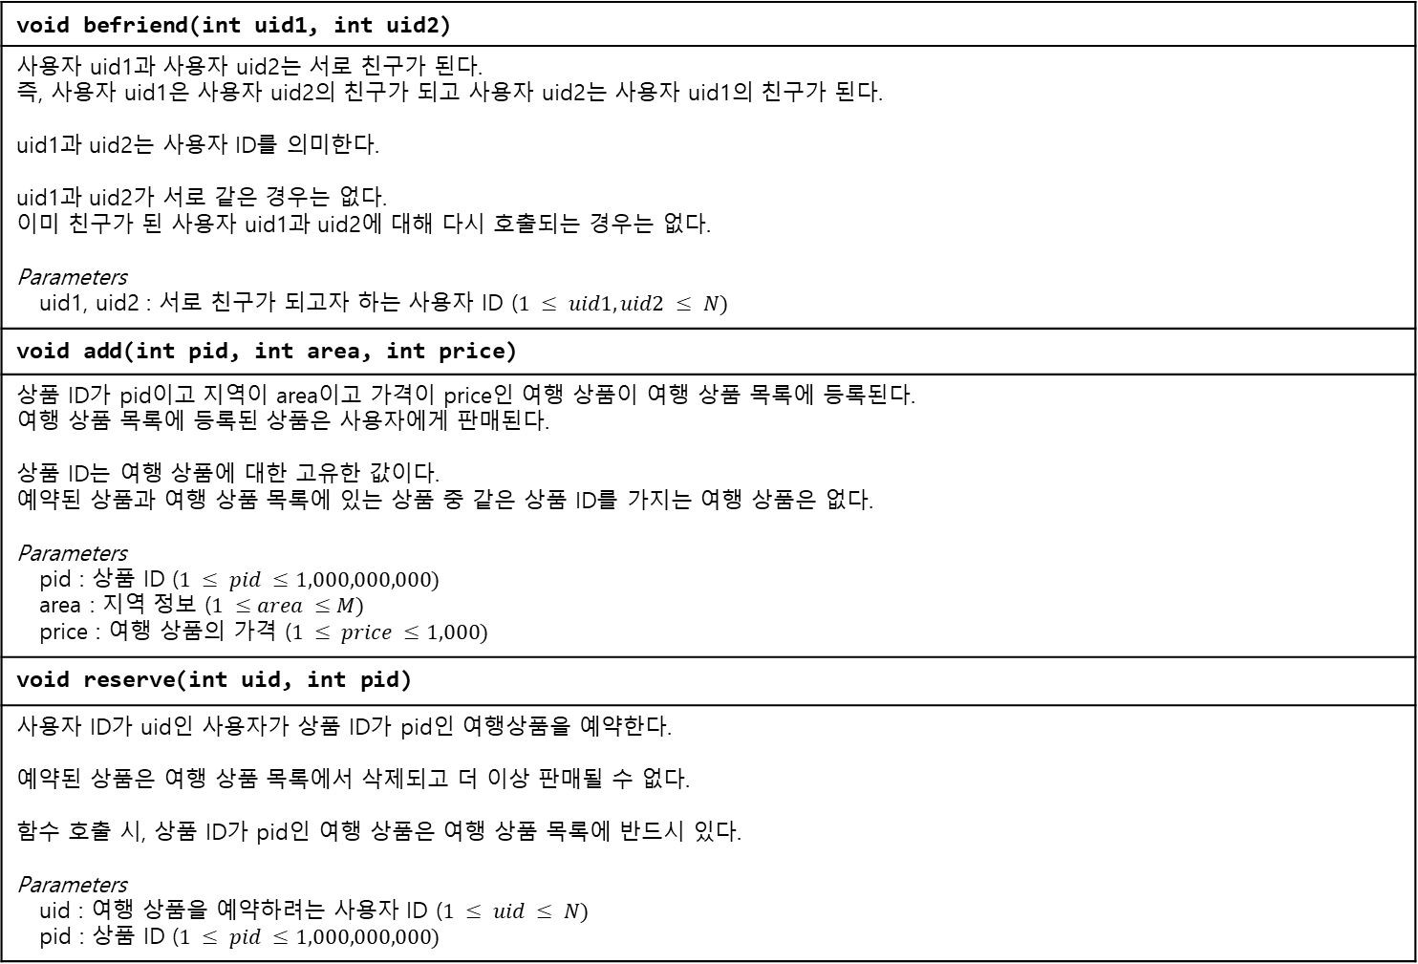
void befriend(int uid1, int uid2)
사용자 uid1과 사용자 uid2는 서로 친구가 된다. 즉, 사용자 uid1은 사용자 uid2의 친구가 되고 사용자 uid2는 사용자 uid1의 친구가 된다. uid1과 uid2는 사용자 ID를 의미한다. uid1과 uid2가 서로 같은 경우는 없다. 이미 친구가 된 사용자 uid1과 uid2에 대해 다시 호출되는 경우는 없다. Parameters uid1, uid2 : 서로 친구가 되고자 하는 사용자 ID ($1 ≤ uid1, uid2 ≤ N)$
void add(int pid, int area, int price)
상품 ID가 pid이고 지역이 area이고 가격이 price인 여행 상품이 여행 상품 목록에 등록된다. 여행 상품 목록에 등록된 상품은 사용자에게 판매된다. 상품 ID는 여행 상품에 대한 고유한 값이다. 예약된 상품과 여행 상품 목록에 있는 상품 중 같은 상품 ID를 가지는 여행 상품은 없다. Parameters pid : 상품 ID ($1 ≤ pid ≤1,000,000,000)$ area : 지역 정보 ($1 ≤area ≤M)$ price : 여행 상품의 가격 ($1 ≤ price ≤1,000)$
void reserve(int uid, int pid)
사용자 ID가 uid인 사용자가 상품 ID가 pid인 여행상품을 예약한다. 예약된 상품은 여행 상품 목록에서 삭제되고 더 이상 판매될 수 없다. 함수 호출 시, 상품 ID가 pid인 여행 상품은 여행 상품 목록에 반드시 있다. Parameters uid : 여행 상품을 예약하려는 사용자 ID ($1 ≤ uid ≤ N)$ pid : 상품 ID ($1 ≤ pid ≤1,000,000,000)$

Slide 57
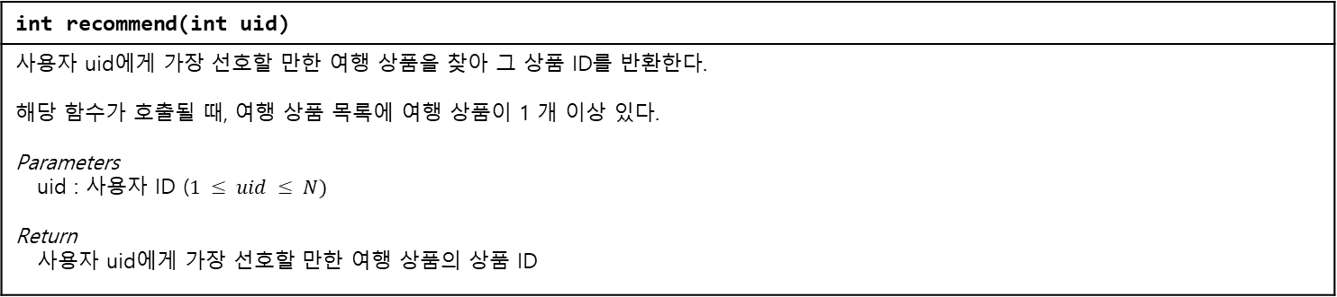
int recommend(int uid)
사용자 uid에게 가장 선호할 만한 여행 상품을 찾아 그 상품 ID를 반환한다. 해당 함수가 호출될 때, 여행 상품 목록에 여행 상품이 1 개 이상 있다. Parameters uid : 사용자 ID ($1 ≤ uid ≤ N)$ Return 사용자 uid에게 가장 선호할 만한 여행 상품의 상품 ID
[예제]
아래 [표 1] 과 같이 함수가 호출되는 경우를 살펴보자.
순번 | 함수 | 설명 | 반환값 | 그림
1 | init(5, 4) | 테스트 케이스 초기화, N=5, M=4
2 | befriend(5, 1) | 사용자 5와 사용자 1이 서로 친구가 된다.
3 | befriend(2, 4)
4 | befriend(1, 4)
5 | befriend(2, 1)
6 | add(71, 1, 10) | 상품 ID=71, 지역=1, 가격=10인 상품이 추가된다.
7 | add(67, 4, 8)
8 | add(43, 3, 4)
9 | add(3, 2, 4)
10 | add(75, 4, 4) |  |  | [그림 2]
11 | recommend(4) | 사용자 4에 대한 여행 상품을 추천한다. | 3
12 | reserve(4, 75) | 사용자 4가 상품 75를 예약한다. |  | [그림 3]
13 | recommend(1) |  | 67

Slide 58
14 | add(81, 2, 10)
15 | reserve(2, 67)
16 | add(69, 1, 5)
17 | add(55, 3, 6) |  |  | [그림 4]
18 | recommend(2) |  | 3 | [그림 5]
19 | reserve(5, 69)
20 | recommend(5) |  | 71
21 | befriend(3, 5)
22 | befriend(3, 4)
23 | add(28, 4, 10) |  |  | [그림 6]
24 | recommend(3) |  | 28
10번째 add(75, 4, 4) 함수가 호출된 후 에 사용자에 대한 친구 리스트와 판매하고 있는 여행 상품은 [그림 2]와 같다.
Friend List
Travel Package List
User 1
User 2
User 3
User 4
User 5
Pack. 71
Pack. 3
Pack. 43
Pack. 67
User 2
User 4
User 5
User 1
User 4
User 1
User 2
User 1
Area : 1
Price : 10
Area : 2
Price : 4
Area : 3
Price : 4
Area : 4
Price : 8
Pack. 75
Area : 4
Price : 4
[그림 2]

Slide 59
11번째에 recommend(4)가 호출될 때 사용자 4와 그의 친구들이 여행 상품을 예약한 경우가 없다.
그러므로, 가장 많이 예약한 지역은 모든 지역이 된다.
따라서, 여행 상품 목록에 있는 여행 상품 중 가장 싼 여행 상품은 상품 3, 상품 43, 상품 75이다.
상품 ID가 가장 작은 여행 상품은 상품 3이다. 상품 3을 추천한다.
12번째에 reserve(4, 75)가 호출되면 상품 75는 예약되고 여행 상품 목록에서 상품 75는 삭제된다.
Friend List
User 1
User 2
User 3
User 4
User 5
User 2
User 4
User 5
User 1
User 4
User 1
User 2
User 1
Reservations
Pack. 75
Area : 4
Travel Package List
Pack. 71
Pack. 3
Pack. 43
Pack. 67
Area : 1
Price : 10
Area : 2
Price : 4
Area : 3
Price : 4
Area : 4
Price : 8
[그림 3]

Slide 60
13번째에 recommand(1)이 호출될 때 사용자 1과 그의 친구들이 가장 많이 예약한 지역은 4이다.
이 경우에 지역이 4이고 가장 싼 여행 상품은 상품 67이므로 상품 67을 추천한다.
17번째 add(55, 3, 6) 함수가 호출된 후 [그림 4]와 같이 된다.
사용자 2가 상품 67을 예약했기 때문에 상품 67은 여행 상품 목록에서 삭제되었다.
상품 69, 상품 81, 항품 55가 여행 상품 목록에 추가되었다.
Friend List
User 1
User 2
User 3
User 4
User 5
User 2
User 4
User 5
User 1
User 4
User 1
User 2
User 1
Reservations
Pack. 67
Pack. 75
Area : 4
Area : 4
Travel Package List
Pack. 71
Pack. 3
Pack. 43
Area : 1
Price : 10
Area : 2
Price : 4
Area : 3
Price : 4
Pack. 69
Pack. 81
Pack. 55
Area : 1
Price : 5
Area : 2
Price : 10
Area : 3
Price : 6
[그림 4]

Slide 61
18번째에 recommend(2) 함수가 호출될 때 사용자 2와 그의 친구들이 가장 많이 예약한 지역은 4이다.
그러나, 지역이 4인 여행 상품은 여행 상품 목록에 없다.
그 다음으로 많이 예약한 지역은 1, 2, 3이다. 이 지역을 가지고 가장 싼 여행 상품은 상품 3과 상품 43이다.
상품 ID가 작은 상품인 상품 3이 추천된다.
19번째 reserve(5, 69) 함수가 호출이 된 후 [그림 5]와 같이 된다.
사용자 5는 상품 69를 예약하고 여행 상품 목록에서 상품 69는 삭제 된다.
Friend List
User 1
User 2
User 3
User 4
User 5
User 2
User 4
User 5
User 1
User 4
User 1
User 2
User 1
Reservations
Pack. 67
Pack. 75
Pack. 69
Area : 4
Area : 4
Area : 1
Travel Package List
Pack. 71
Pack. 3
Pack. 43
Area : 1
Price : 10
Area : 2
Price : 4
Area : 3
Price : 4
Pack. 81
Pack. 55
Area : 2
Price : 10
Area : 3
Price : 6
[그림 5]

Slide 62
20번째에 recommend(5)가 호출될 때 사용자 5와 그의 친구들이 가장 많이 예약한 지역은 1이다.
여행 상품 목록에 지역이 1인 여행 상품은 상품 71이므로 상품 71이 추천된다.
23번 add(28, 4, 10) 함수가 호출된 후 [그림 6]과 같이 된다.
Friend List
User 1
User 2
User 3
User 4
User 5
User 2
User 4
User 5
User 1
User 4
User 4
User 5
User 1
User 2
User 3
User 1
User 3
Reservations
Pack. 67
Pack. 75
Pack. 69
Area : 4
Area : 4
Area : 1
Travel Package List
Pack. 71
Pack. 3
Pack. 43
Pack. 28
Area : 1
Price : 10
Area : 2
Price : 4
Area : 3
Price : 4
Area : 4
Price : 10
Pack. 81
Pack. 55
Area : 2
Price : 10
Area : 3
Price : 6
[그림 6]
24번째에 recommend(3) 함수가 호출될 때 사용자 3과 그의 친구들이 가장 많이 예약한 지역은 1과 4이다.
지역이 1 또는 4를 가지고 가장 싼 여행 상품은 상품 71과 상품 28이다.
상품 ID가 가장 작은 상품은 상품 28이므로 상품 28이 추천된다.

Slide 63
Friend List
User 1
User 2
User 3
User 4
User 5
User 5
User 4
User 3
User 3
User 1
User 2
User 1
User 1
Pack. 1
Pack. 2
Reservations
Area : 2
Price : 2
Area : 2
Price : 5
Travel Package List
Pack. 6148
Pack. 74
Pack. 346539085
Pack. 461683254
Area : 2
Price : 5
Area : 1
Price : 7
Area : 2
Price : 9
Area : 1
Price : 7
Pack. 5351
Pack. 714702
Pack. 75043011
Area : 1
Price : 3
Area : 1
Price : 10
Area : 2
Price : 3

Slide 64
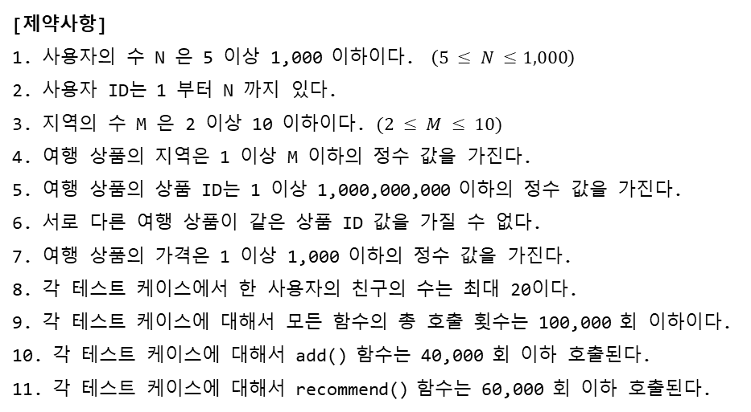
[제약사항]
1. 사용자의 수 N 은 5 이상 1,000 이하이다. ($\left(5 ≤ N ≤1,000\right)$
2. 사용자 ID는 1 부터 N 까지 있다.
3. 지역의 수 M 은 2 이상 10 이하이다. $(2 ≤ M ≤ 10)$
4. 여행 상품의 지역은 1 이상 M 이하의 정수 값을 가진다.
5. 여행 상품의 상품 ID는 1 이상 1,000,000,000 이하의 정수 값을 가진다.
6. 서로 다른 여행 상품이 같은 상품 ID 값을 가질 수 없다.
7. 여행 상품의 가격은 1 이상 1,000 이하의 정수 값을 가진다.
8. 각 테스트 케이스에서 한 사용자의 친구의 수는 최대 20이다.
9. 각 테스트 케이스에 대해서 모든 함수의 총 호출 횟수는 100,000 회 이하이다.
10. 각 테스트 케이스에 대해서 add() 함수는 40,000 회 이하 호출된다.
11. 각 테스트 케이스에 대해서 recommend() 함수는 60,000 회 이하 호출된다.
[입출력]
입출력은 제공되는 Main 부분의 코드에서 처리하므로 User Code 부분의 코드에서는 별도로 입출력을 처리하지 않는다.
sample input에 대한 정답 출력 결과는 아래와 같은 형태로 보여진다.
#1 100
#2 100
#3 100
#4 100
#5 100

Slide 65
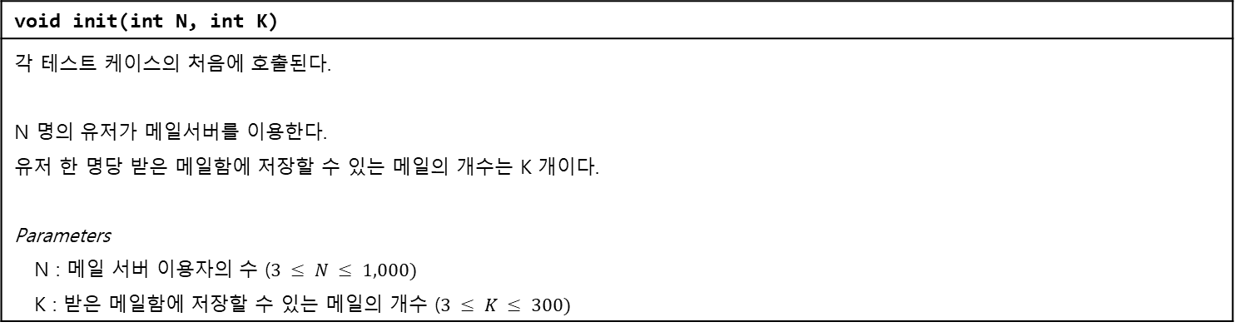
[문제9 설명]
메일을 주고받는 기능을 제공하는 메일서버 프로그램을 작성하려고 한다.
메일서버 프로그램에는 메일 전송, 받은 메일 검색 등의 기능이 있다.
메일 서버에는 각각의 유저에게 받은 메일을 저장할 수 있는 받은 메일함이 주어진다.
받은 메일함은 일정한 개수의 메일만 저장된다.
아래 API 설명을 참조하여 각 함수를 구현하라.
아래는 User Code 부분에 작성해야 하는 API 의 설명이다.
void init(int N, int K)
각 테스트 케이스의 처음에 호출된다. N 명의 유저가 메일서버를 이용한다. 유저 한 명당 받은 메일함에 저장할 수 있는 메일의 개수는 K 개이다. Parameters N : 메일 서버 이용자의 수 ($3 ≤ N ≤ 1,000)$ K : 받은 메일함에 저장할 수 있는 메일의 개수 ($3 ≤ K ≤ 300)$

Slide 66
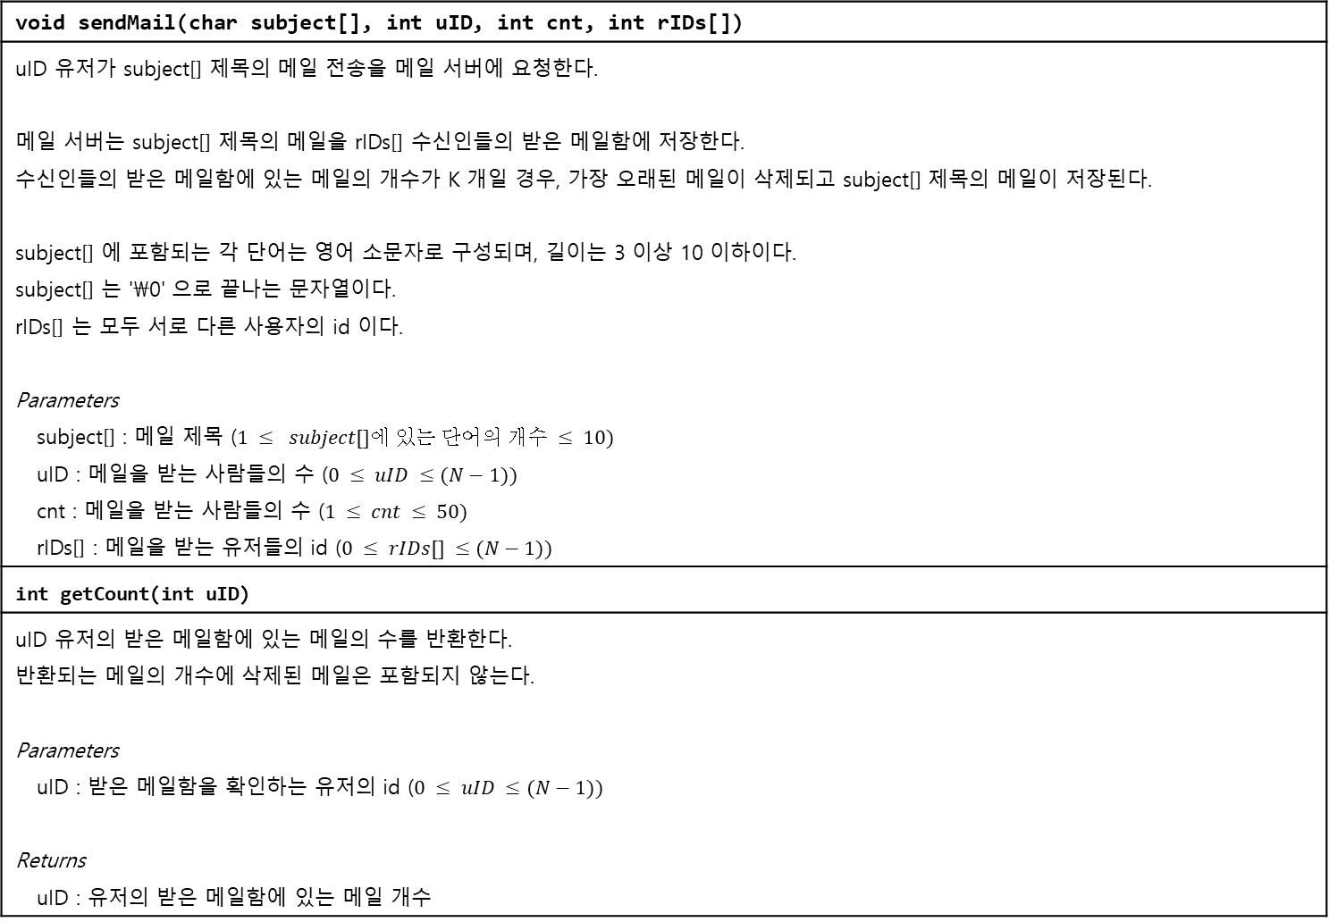
void sendMail(char subject[], int uID, int cnt, int rIDs[])
uID 유저가 subject[] 제목의 메일 전송을 메일 서버에 요청한다. 메일 서버는 subject[] 제목의 메일을 rIDs[] 수신인들의 받은 메일함에 저장한다. 수신인들의 받은 메일함에 있는 메일의 개수가 K 개일 경우, 가장 오래된 메일이 삭제되고 subject[] 제목의 메일이 저장된다. subject[] 에 포함되는 각 단어는 영어 소문자로 구성되며, 길이는 3 이상 10 이하이다. subject[] 는 '\0' 으로 끝나는 문자열이다. rIDs[] 는 모두 서로 다른 사용자의 id 이다. Parameters subject[] : 메일 제목 ($1 ≤ subject[]에 있는 단어의 개수 ≤ 10)$ uID : 메일을 받는 사람들의 수 ($0 ≤ uID ≤(N−1))$ cnt : 메일을 받는 사람들의 수 ($1 ≤ cnt ≤ 50)$ rIDs[] : 메일을 받는 유저들의 id ($0 ≤ rIDs[] ≤(N−1))$
int getCount(int uID)
uID 유저의 받은 메일함에 있는 메일의 수를 반환한다. 반환되는 메일의 개수에 삭제된 메일은 포함되지 않는다. Parameters uID : 받은 메일함을 확인하는 유저의 id ($0 ≤ uID ≤(N−1))$ Returns uID : 유저의 받은 메일함에 있는 메일 개수

Slide 67
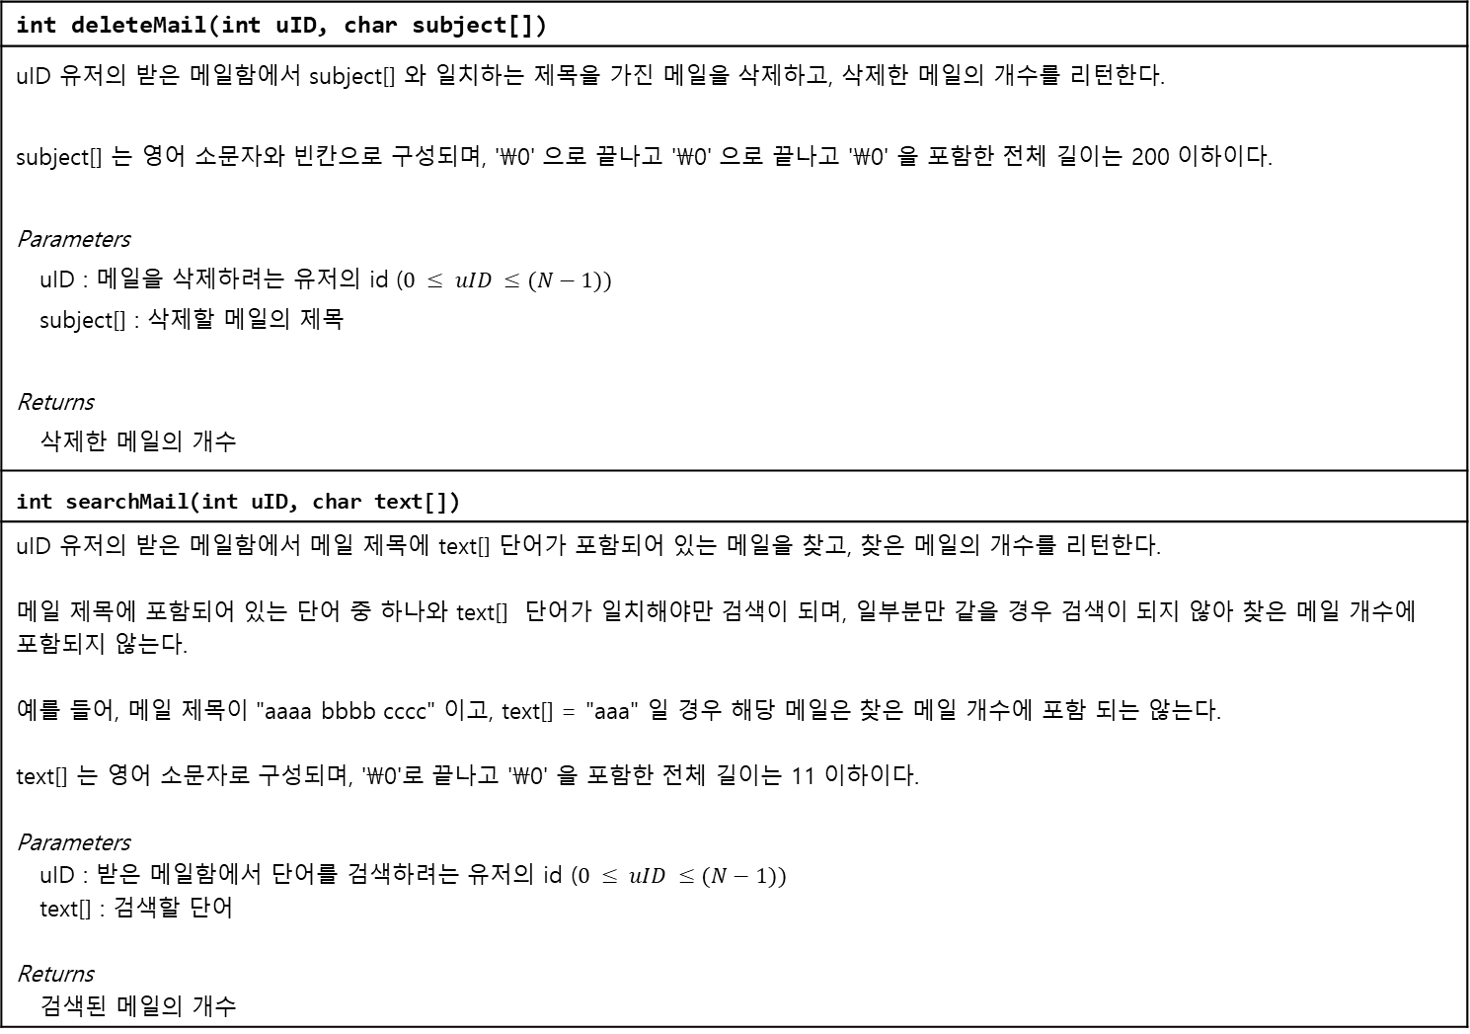
int deleteMail(int uID, char subject[])
uID 유저의 받은 메일함에서 subject[] 와 일치하는 제목을 가진 메일을 삭제하고, 삭제한 메일의 개수를 리턴한다. subject[] 는 영어 소문자와 빈칸으로 구성되며, '\0' 으로 끝나고 '\0' 으로 끝나고 '\0' 을 포함한 전체 길이는 200 이하이다. Parameters uID : 메일을 삭제하려는 유저의 id ($0 ≤ uID ≤(N−1))$ subject[] : 삭제할 메일의 제목 Returns 삭제한 메일의 개수
int searchMail(int uID, char text[])
uID 유저의 받은 메일함에서 메일 제목에 text[] 단어가 포함되어 있는 메일을 찾고, 찾은 메일의 개수를 리턴한다. 메일 제목에 포함되어 있는 단어 중 하나와 text[] 단어가 일치해야만 검색이 되며, 일부분만 같을 경우 검색이 되지 않아 찾은 메일 개수에 포함되지 않는다. 예를 들어, 메일 제목이 "aaaa bbbb cccc" 이고, text[] = "aaa" 일 경우 해당 메일은 찾은 메일 개수에 포함 되는 않는다. text[] 는 영어 소문자로 구성되며, '\0'로 끝나고 '\0' 을 포함한 전체 길이는 11 이하이다. Parameters uID : 받은 메일함에서 단어를 검색하려는 유저의 id ($0 ≤ uID ≤(N−1))$ text[] : 검색할 단어 Returns 검색된 메일의 개수

Slide 68
mp
[0]
[1]
[2]
[3
word_cnt
3
3
4
4
text
"test"
"email"
"abcd"
"test"
"key"
"test"
"aaa"
"test"
"email"
"abcd"
mail_pool_count
0
mail_max_count
5
[0]
[1]
[2]
[3]
count
0
0
0
0
mail_list
mail_pool_count
0
0
0
0
mail_p
up
p
p

Slide 69
[예제]
아래 [표 1] 과 같이 함수가 호출되는 경우를 살펴보자.
순번 | 함수 | 반환값 | 그림
1 | init(10, 3)
2 | sendMail("test email abcd", 0, 3, {0, 1, 2})
3 | sendMail("test email abcd", 0, 2, {2, 3})
4 | sendMail("test key test aaa", 1, 2, {0, 2})
5 | getCount(2) | 3 | [그림 1]
6 | searchMail(2, "test") | 3
7 | deleteMail(2, "test email abcd") | 2 | [그림 2]
8 | sendMail("key subject", 3, 2, {0, 1})
9 | searchMail(0, "abcd") | 1 | [그림 3]
10 | sendMail("subject mail", 2, 2, {0, 3})
11 | searchMail(0, "sub") | 0 | [그림 4]
12 | deleteMail(2, "dummy age") | 0
13 | searchMail(0, "goto") | 0
[표 1]
순서 5 의 getCount(2) 함수 호출 시, 받은 메일함은 [그림 1] 과 같고 리턴 값은 3 이 된다.
id = 0
id = 1
id = 2
id = 3
test key test aaa
test email abcd
test key test aaa
test email abcd
test email abcd
test email abcd
test email abcd
[그림 1]

Slide 70
순서 7 의 deleteMail(2, "test email abcd") 함수 호출 시, 유저 id = 2 의 받은 메일함에서 2개의 메일이 삭제되어 [그림 2] 와 같이 된다.
id = 0
id = 1
id = 2
id = 3
test key test aaa
test email abcd
test key test aaa
test email abcd
test email abcd
[그림 2]
순서 9 의 searchMail(0, "abcd") 함수 호출 시, 받은 메일함은 [그림 3] 과 같고 리턴 값은 1 이 된다.
id = 0
id = 1
id = 2
id = 3
key subject
key subject
test key test aaa
test email abcd
test key test aaa
test email abcd
test email abcd
[그림 3]
순서 11 의 searchMail(0, "sub") 함수 호출 시, 받은 메일함은 [그림 4] 과 같고 리턴 값은 0 이 된다.
id = 0
id = 1
id = 2
id = 3
subject email
key subject
test key test aaa
subject email
key subject
test email abcd
test email abcd
test key test aaa
[그림 4]

Slide 71
[제약사항]
1. 각 테스트 케이스 시작 시 init() 함수가 호출된다.
2. sendMail() 함수에서 수신인들의 받은 메일함에 있는 메일의 개수가 K 개일 경우, 오래된 메일이 삭제되고 subject[] 제목의 메일이
저장된다.
3. 각 테스트 케이스에서 메일서버를 이용하는 유저의 수는 최대 1,000 이다.
4. 각 테스트 케이스에서 사용되는 서로 다른 단어의 종류는 최대 10,000 개이다.
5. 각 테스트 케이스에서 sendMail 함수의 호출 횟수는 최대 10,000 이다.
6. 각 테스트 케이스에서 모든 함수의 호출 횟수 총합은 최대 30,000 이다.
[입출력]
입출력은 제공되는 Main 부분의 코드에서 처리하므로 User Code 부분의 코드에서는 별도로 입출력을 처리하지 않는다.
sample input에 대한 정답 출력 결과는 아래와 같은 형태로 보여진다.
#1 100
#2 100
#3 100
#4 100
#5 100

Slide 72
[문제10 설명]
문자열을 주어진 암호화 규칙에 따라서 변환하는 프로그램을 구현하고자 한다.
이 규칙은 전체 문자열 중 부분 문자열 A 를 B 로 변환하는 규칙이다.
규칙을 적용하는 방법은 다음과 같다.
1. 전체 문자열을 처음 index 부터 탐색하여, 부분 문자열이 A 인지 판단한다.
2. A 가 아닐 경우 다음 index 의 부분문자열을 탐색한다.
3. A 일 경우 해당 index 의 부분문자열을 B 로 변환하고, index 를 A 의 길이만큼 증가시킨 후 탐색을 계속한다.
당신은 규칙이 주어지는 순서에 따라 문자열을 변환하여 최종 문자열을 구해야 한다.
아래 API 설명을 참조하여 각 함수를 구현하라.
아래는 User Code 부분에 작성해야 하는 API 의 설명이다.
void init(int N, char init_string[])
각 테스트 케이스의 처음에 호출된다. 변환을 할 원본 문자열이 주어진다. Parameters N : 원본 문자열의 길이 init_string[] : 원본 문자열

Slide 73
int change(char string_A[], char string_B[])
string_A 와 일치하는 부분문자열을 string_B로 바꾼다. Parameters string_A : 규칙을 이루는 문자열에서 찾아 변환시킬 문자열이다. string_B : string_A 를 대체할 문자열 (string_A, string_B) 의 각 길이는 3이다. Returns num : 변경한 부분 문자열의 개수를 반환한다.
void result(char ret[])
최종 문자열 상태를 ret 배열에 반환한다. 이 함수는 각 테스트케이스 마지막에 한번만 호출된다.
[예제]
아래 [표 1] 과 같이 함수가 호출되는 경우를 살펴보자.
순번 | 함수 | 반환값 | 그림
1 | init(10, "baaabbbbbb")
2 | change("baa", "aba") | 1
3 | change("aaa", "bba") | 0
4 | change("bbb", "abb") | 2 | [그림 1]
5 | result() | "abaaabbabb"
[표 1]

Slide 74
testcase 1번 예제 입력에 대해서 설명하겠다.
초기 문자열은 "baaabbbbbb" 이다.
이 후 3번의 change() 함수가 호출된다.
첫번째 change("baa", "aba") 함수가 호출되면 파란색으로 표시한 부분문자열 "baa" 가 "aba"로 변경된다.
"baaabbbbbb" => "abaabbbbbb"
변경 할 부분문자열은 1개이므로 change("baa", "aba") 함수의 반환 값은 1이다.
두번째 change("aaa", "bba") 함수가 호출되었을 때 부분문자열 중 "aaa" 가 하나도 존재하지 않으므로,
이 함수의 반환 값은 0 이다.
세번 째 change("bbb", "abb") 함수가 호출되면 부분문자열 "bbb" 의 개수는 4개 이다.
하지만, 변환 규칙에 의해 0 번 index 부터 순차적으로 검사하기 때문에 총 변환되는 부분문자열의 개수는 2이다.
변환이 되는 index는 [그림 1] 과 같다.
0
1
2
3
4
5
6
7
8
9
0
1
2
3
4
5
6
7
8
9
a
b
a
a
b
b
b
b
b
b
a
b
a
a
a
b
b
a
b
b
[그림 1]
마지막으로 result(char ret[]) 함수가 호출되면 ret 배열에 초종문자열 "abaaabbabb" 를 저장하여 반환한다.

Slide 75
[제약사항]
1. 각 테스트 케이스 시작 시 init() 함수가 호출된다.
2. 문자열의 길이는 최대 50,000 이다.
3. 각 테스트 케이스에서 문자열은 영어 소문자로 이루어져 있으며 항상 '\0' 으로 끝난다.
4. 변환할 문자열의 길이는 항상 3 이다.
5. 각 테스트 케이스에서 change() 함수가 호출되는 횟수는 최대 50,000 이다. result() 함수는 1 번만 호출 된다.
[입출력]
입출력은 제공되는 Main 부분의 코드에서 처리하므로 User Code 부분의 코드에서는 별도로 입출력을 처리하지 않는다.
sample input에 대한 정답 출력 결과는 아래와 같은 형태로 보여진다.
#1 100
#2 100
#3 100
#4 100
#5 100

Slide 76
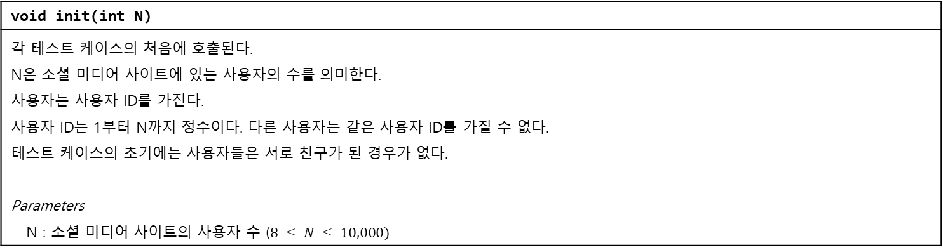
[문제11 설명]
소셜 미디어 사이트에 친구 추천하는 기능을 개발하고 있다.
사용자에게 친구를 추천하는 원칙은 다음과 같다.
ⓐ 친구를 추천하고자 하는 사용자의 친구 목록과 친구가 아닌 다른 사용자의 친구 목록을 비교하여 함께 아는 친구의 수를 계산한다.
(사용자 A와 사용자 C가 친구이고 사용자 B와 사용자 C가 친구이면 사용자 C는 사용자 A와 사용자 B의 함께 아는 친구이다.)
ⓑ 함께 아는 친구의 수가 가장 많은 순서로 최대 5 명을 추천한다.
ⓒ ⓑ 과정에서 함께 아는 친구의 수가 같은 경우 사용자 ID가 작은 값을 가지는 사용자를 우선한다.
ⓓ 친구를 추천하고자 하는 사용자와 함께 아는 친구가 없는 사용자는 친구 추천에서 제외한다.
위와 같이 동작하는 친구 추천 기능을 개발하라.
아래 API 설명을 참조하여 각 함수를 구현하라.
아래는 User Code 부분에 작성해야 하는 API 의 설명이다.
void init(int N)
각 테스트 케이스의 처음에 호출된다. N은 소셜 미디어 사이트에 있는 사용자의 수를 의미한다. 사용자는 사용자 ID를 가진다. 사용자 ID는 1부터 N까지 정수이다. 다른 사용자는 같은 사용자 ID를 가질 수 없다. 테스트 케이스의 초기에는 사용자들은 서로 친구가 된 경우가 없다. Parameters N : 소셜 미디어 사이트의 사용자 수 ($8 ≤ N ≤ 10,000)$

Slide 77
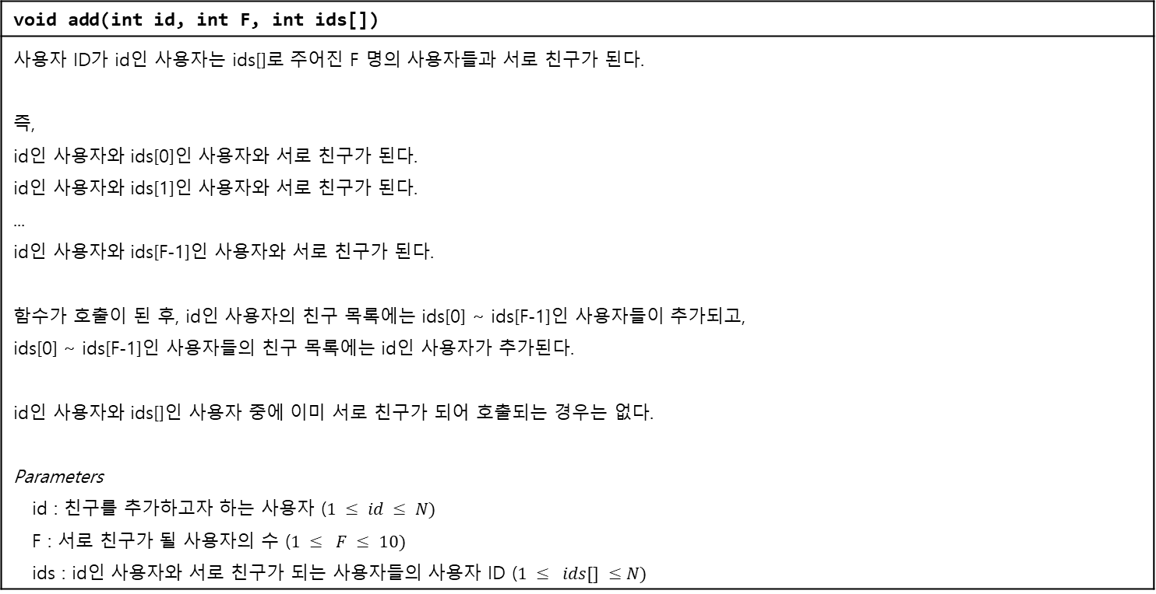
void add(int id, int F, int ids[])
사용자 ID가 id인 사용자는 ids[]로 주어진 F 명의 사용자들과 서로 친구가 된다. 즉, id인 사용자와 ids[0]인 사용자와 서로 친구가 된다. id인 사용자와 ids[1]인 사용자와 서로 친구가 된다. ... id인 사용자와 ids[F-1]인 사용자와 서로 친구가 된다. 함수가 호출이 된 후, id인 사용자의 친구 목록에는 ids[0] ~ ids[F-1]인 사용자들이 추가되고, ids[0] ~ ids[F-1]인 사용자들의 친구 목록에는 id인 사용자가 추가된다. id인 사용자와 ids[]인 사용자 중에 이미 서로 친구가 되어 호출되는 경우는 없다. Parameters id : 친구를 추가하고자 하는 사용자 ($1 ≤ id ≤ N)$ F : 서로 친구가 될 사용자의 수 ($1 ≤ F ≤ 10)$ ids : id인 사용자와 서로 친구가 되는 사용자들의 사용자 ID ($1 ≤ ids[] ≤N)$

Slide 78
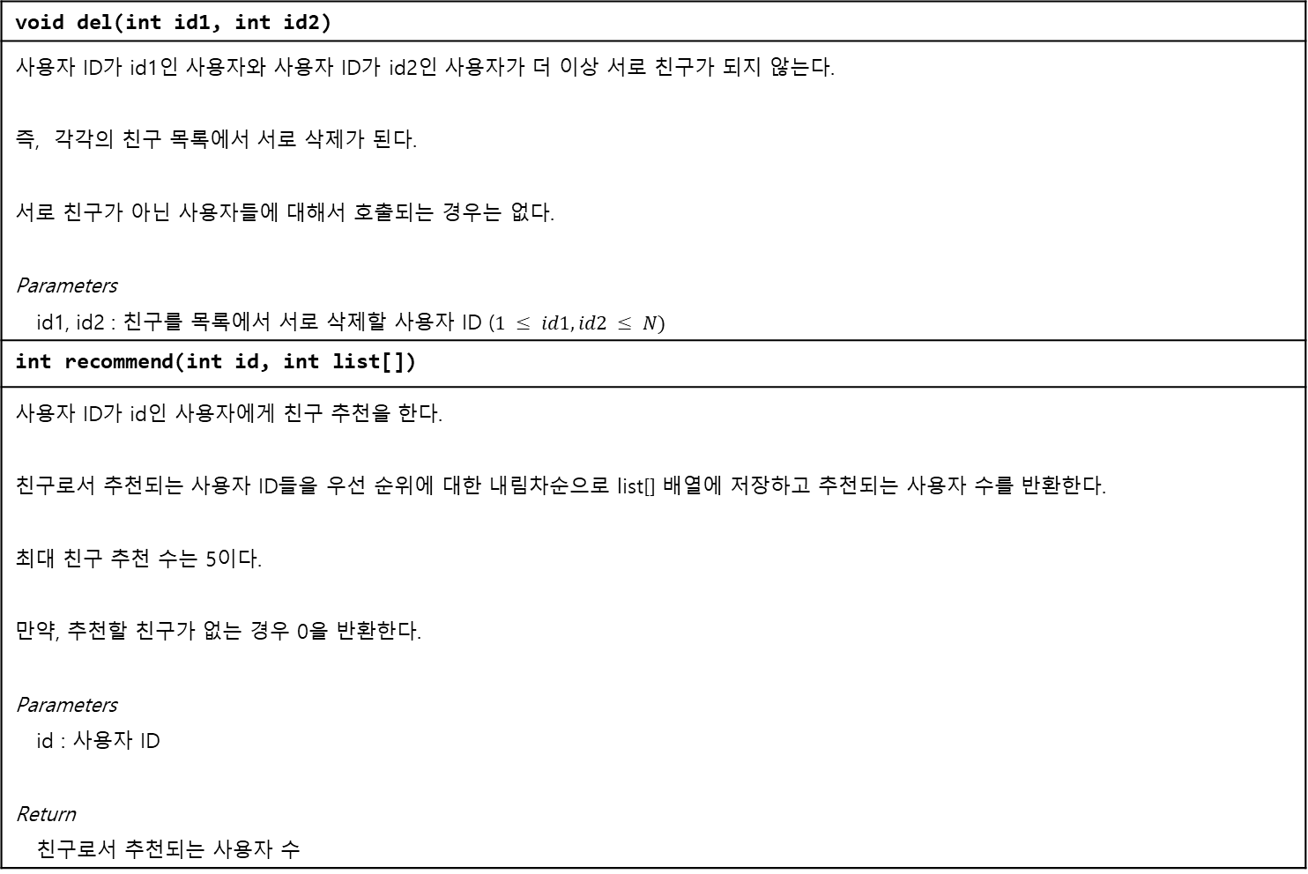
void del(int id1, int id2)
사용자 ID가 id1인 사용자와 사용자 ID가 id2인 사용자가 더 이상 서로 친구가 되지 않는다. 즉, 각각의 친구 목록에서 서로 삭제가 된다. 서로 친구가 아닌 사용자들에 대해서 호출되는 경우는 없다. Parameters id1, id2 : 친구를 목록에서 서로 삭제할 사용자 ID ($1 ≤ id1, id2 ≤ N)$
int recommend(int id, int list[])
사용자 ID가 id인 사용자에게 친구 추천을 한다. 친구로서 추천되는 사용자 ID들을 우선 순위에 대한 내림차순으로 list[] 배열에 저장하고 추천되는 사용자 수를 반환한다. 최대 친구 추천 수는 5이다. 만약, 추천할 친구가 없는 경우 0을 반환한다. Parameters id : 사용자 ID Return 친구로서 추천되는 사용자 수

Slide 79
j
0
1
2
3
4
5
6
7
8
9
0
1
2
3
4
5
6
7
8
9
0
1
1
1
1
1
2
1
3
1
1
1
4
1
1
5
1
6
1
1
7
1
1
8
1
1
9
1
0
1
1
1
1
sort_table
1
1
1
1
1
1
2
1
i
3
1
1
1
1
i
4
1
1
1
1
5
1
6
1
1
7
1
1
1
1
1
1
1
8
1
1
9
1
1
1
1
1
k
f_temp
0
2
3
13
14
19
f_count
3

Slide 80
[예제]
아래 [표 1] 과 같이 함수가 호출되는 경우를 살펴보자.
순번 | 함수 | 설명 | 반환값 | list[] | 표
1 | init(8) | 테스트 케이스 초기화, N = 8
2 | add(8, 1, {3}) | 사용자 8과 사용자 3은 서로 친구가 된다.
3 | add(1, 2, {5, 6}) | 사용자 1과 사용자 5은 서로 친구가 된다. 사용자 1과 사용자 6은 서로 친구가 된다.
4 | add(1, 1, {2})
5 | add(3, 2, {1, 6})
6 | add(2, 1, {3})
7 | add(4, 2, {8, 2})
8 | recommend(2, -) | 사용자 2에 대해서 친구 추천을 한다. | 3 | {6, 8, 5} | [표 2]
9 | recommend(7, -) |  | 0
10 | del(1, 6) | 사용자 1과 사용자 6은 친구가 아니다.
11 | add(8, 2, {2, 6})
12 | add(6, 1, {2})
13 | add(2, 1, {7})
14 | del(6, 2)
15 | del(6, 3)
16 | add(3, 1, {6})
17 | add(6, 2, {2, 7})
18 | add(1, 1, {6})
19 | add(3, 2, {5, 7})
20 | recommend(8, -) |  | 3 | {1, 7, 5} | [표 3]
[표 1]

Slide 81
8번째에서 recommend(2, -) 함수가 호출될 때 사용자의 친구 목록은 [표 2]와 같이 된다.
사용자 2에 대하여 친구가 아닌 사용자는 사용자 5, 6, 7, 8 이다.
사용자 6, 8은 함께 아는 친구의 수가 2명이므로 함께 아는 친구가 가장 많다.
사용자 6이 사용자 8보다 사용자 ID가 적으므로 우선 순위가 높다.
사용자 5는 함께 아는 친구의 수가 1이다. 사용자 7은 함께 아는 친구가 없다.
따라서, 친구로서 추천된는 사용자의 수는 3이고 사용자 6, 사용자 8, 사용자 5 순으로 추천된다.
사용자 | 친구 목록 | 구분 | 함께 아는 친구
1 | 2, 3, 5, 6 | 친구 | 3
2 | 1, 3, 4 | 본인
3 | 1, 2, 6, 8 | 친구 | 1
4 | 2, 8 | 친구
5 | 1 |  | 1
6 | 1, 3 |  | 1, 3
7
8 | 3, 4 |  | 3, 4
[표 2]

Slide 82
9번째에서 recommend(7, -) 함수가 호출될 때 사용자 7과 친구가 아닌 사용자는 사용자 1, 2, 3, 4, 5, 6, 8 이다.
이 사용자들 중 어느 누구도 함께 아는 친구가 없다. 따라서, 친구로서 추천되는 사용자는 없다.
그러므로, 반환값은 0이다.
20번째에서 recommend(8, -) 함수가 호출될 때 사용자의 친구 목록은 [표 3]과 같이 된다.
사용자 8에 대하여 친구가 아닌 사용자는 사용자 1, 5, 7이다.
사용자 1, 7은 함께 아는 친구의 수가 3명으므로 함께 아는 친구가 가장 많다.
사용자 1이 사용자 7보다 사용자 ID가 적으므로 우선 순위가 높다.
사용자 5는 함께 아는 친구의 수가 1이다.
따라서, 친구로서 추천되는 사용자의 수는 3이고 사용자 1, 사용자 7, 사용자 5 순으로 추천된다.
사용자 | 친구 목록 | 구분 | 함께 아는 친구
1 | 2, 3, 5, 6 |  | 2, 3, 6
2 | 1, 3, 4, 6, 7, 8 | 친구 | 3, 4, 6
3 | 1, 2, 5, 6, 7, 8 | 친구 | 2, 6
4 | 2, 8 | 친구 | 2
5 | 1, 3 |  | 3
6 | 1, 2, 3, 7, 8 | 친구 | 2, 3
7 | 2, 3, 6 |  | 2, 3, 6
8 | 2, 3, 4, 6 | 본인
[표 3]

Slide 83
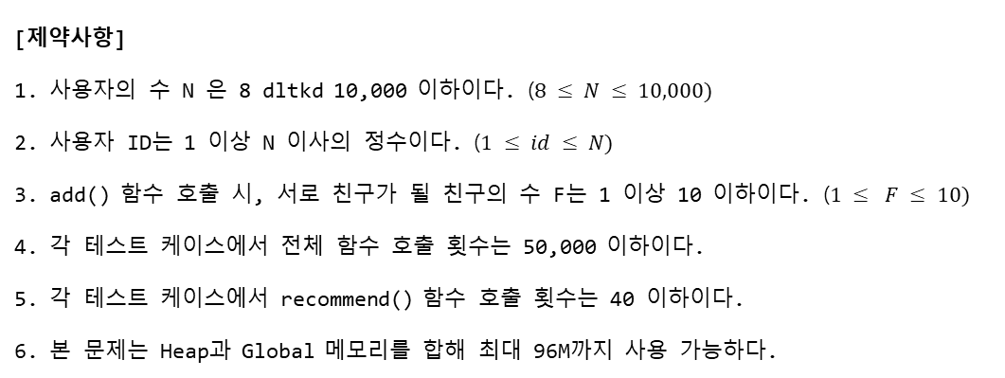
[제약사항]
1. 사용자의 수 N 은 8 dltkd 10,000 이하이다. ($8 ≤ N ≤ 10,000)$
2. 사용자 ID는 1 이상 N 이사의 정수이다. ($1 ≤ id ≤ N)$
3. add() 함수 호출 시, 서로 친구가 될 친구의 수 F는 1 이상 10 이하이다. ($1 ≤ F ≤ 10)$
4. 각 테스트 케이스에서 전체 함수 호출 횟수는 50,000 이하이다.
5. 각 테스트 케이스에서 recommend() 함수 호출 횟수는 40 이하이다.
6. 본 문제는 Heap과 Global 메모리를 합해 최대 96M까지 사용 가능하다.
[입출력]
입출력은 제공되는 Main 부분의 코드에서 처리하므로 User Code 부분의 코드에서는 별도로 입출력을 처리하지 않는다.
sample input에 대한 정답 출력 결과는 아래와 같은 형태로 보여진다.
#1 100
#2 100
#3 100
#4 100
#5 100

Slide 84
[문제12 설명]
N 장의 조각 사진들을 한 장의 큰 사진으로 합치는 프로그램을 구현하려고 한다.
N 장의 조각 사진들은 각각 0 ~ N-1 까지 고유 번호가 부여되어 있고
한 변의 길이가 M 인 정사각형 모양의 사진으로, 각 픽셀 값은 1 이상 15 이하의 정수로 주어진다.
조각 사진들을 이용해 완성된 사진의 한 변의 길이가 K 인 정사각형이다.
0
1
N = 7, M = 5, K = 10
15
15
12
4
3
2
14
14
8
12
13
15
13
5
14
2
2
13
6
8
15
15
12
4
3
2
9
6
8
5
4
13
10
1
4
15
9
15
7
5
13
15
13
5
14
2
12
7
9
4
2
10
1
6
5
12
12
2
12
11
4
13
10
1
4
1
9
12
12
11
11
8
3
6
7
14
1
7
4
9
2
10
1
6
5
3
1
9
12
1
2
3
4
11
8
3
6
7
7
5
12
5
8
4
3
2
9
6
6
1
9
5
14
1
4
1
9
12
6
1
9
5
14
2
14
14
8
12
5
14
2
12
7
13
8
7
4
9
6
5
3
1
9
13
8
7
4
9
2
2
13
6
8
1
4
1
9
12
14
8
14
1
1
6
7
7
5
12
14
8
14
1
1
15
9
15
7
5
6
5
3
1
9
7
15
9
10
9
5
14
2
14
14
7
15
9
10
9
12
12
2
12
11
6
7
7
5
12
12
10
4
7
13
4
9
2
2
13
12
10
4
7
13
14
1
7
4
9
5
6
5
14
2
14
14
2
9
6
8
5
4
9
2
2
13
2
12
7
9
4
1
1
15
9
15
1
9
12
12
11
10
9
12
12
2
3
1
9
12
1
7
13
14
1
7
7
5
12
5
8
[그림 1]

Slide 85
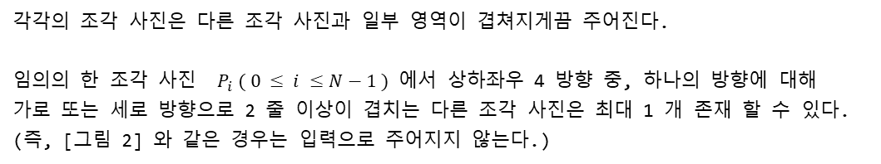
각각의 조각 사진은 다른 조각 사진과 일부 영역이 겹쳐지게끔 주어진다.
임의의 한 조각 사진 $P_{i} ( 0 ≤ i ≤N−1 )$ 에서 상하좌우 4 방향 중, 하나의 방향에 대해
가로 또는 세로 방향으로 2 줄 이상이 겹치는 다른 조각 사진은 최대 1 개 존재 할 수 있다.
(즉, [그림 2] 와 같은 경우는 입력으로 주어지지 않는다.)
P_{i}
P_{j}
P_{i}
P_{k}
[그림 2]

Slide 86
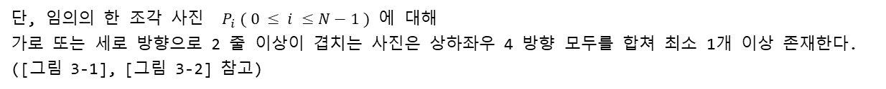
단, 임의의 한 조각 사진 $P_{i} ( 0 ≤ i ≤N−1 )$ 에 대해
가로 또는 세로 방향으로 2 줄 이상이 겹치는 사진은 상하좌우 4 방향 모두를 합쳐 최소 1개 이상 존재한다.
([그림 3-1], [그림 3-2] 참고)
1
4
1
9
12
1
4
1
9
12
6
5
3
1
9
5
14
2
14
14
6
7
7
5
12
6
5
3
1
9
4
9
2
2
13
5
14
2
14
14
6
7
7
5
12
1
1
15
9
15
4
9
2
2
13
5
14
2
14
14
10
9
12
12
2
1
1
15
9
15
4
9
2
2
13
7
13
14
1
7
10
9
12
12
2
7
13
14
1
7
[그림 3-1]
4
3
2
9
6
1
4
1
9
12
4
3
2
9
6
5
14
2
12
7
6
5
3
1
9
5
14
2
12
7
1
4
1
9
12
6
7
7
5
12
1
4
1
9
12
6
5
3
1
9
5
14
2
14
14
6
5
3
1
9
6
7
7
5
12
4
9
2
2
13
6
7
7
5
12
5
14
2
14
14
4
9
2
2
13
[그림 3-2]

Slide 87
[그림 4] 와 같이 완성된 사진의 좌측 상단에 위치하는 조각 사진 P₀ 에 대한 정보가 주어졌을 때,
이를 토대로 사진을 합치는 기능을 구현하고자 한다.
15
15
12
4
3
13
15
13
5
14
4
13
10
1
4
2
10
1
6
5
11
8
3
6
7
[그림 4]

Slide 88
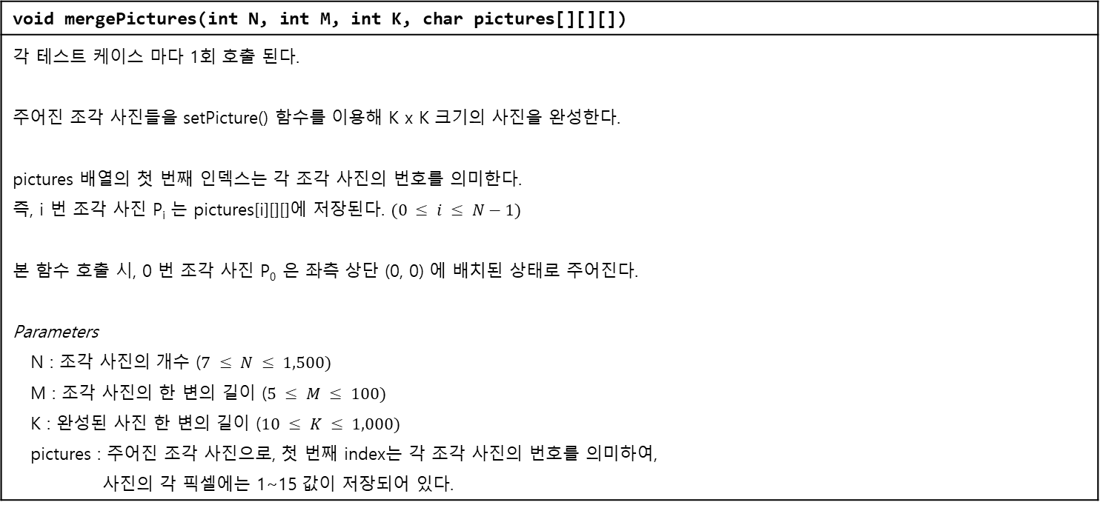
다음은 User Code 부분에 작성해야 하는 API 의 설명이다.
void mergePictures(int N, int M, int K, char pictures[][][])
각 테스트 케이스 마다 1회 호출 된다. 주어진 조각 사진들을 setPicture() 함수를 이용해 K x K 크기의 사진을 완성한다. pictures 배열의 첫 번째 인덱스는 각 조각 사진의 번호를 의미한다. 즉, i 번 조각 사진 P_{i} 는 pictures[i][][]에 저장된다. $(0 ≤ i ≤ N−1)$ 본 함수 호출 시, 0 번 조각 사진 P₀ 은 좌측 상단 (0, 0) 에 배치된 상태로 주어진다. Parameters N : 조각 사진의 개수 ($7 ≤ N ≤ 1,500)$ M : 조각 사진의 한 변의 길이 ($5 ≤ M ≤ 100)$ K : 완성된 사진 한 변의 길이 ($10 ≤ K ≤ 1,000)$ pictures : 주어진 조각 사진으로, 첫 번째 index는 각 조각 사진의 번호를 의미하여, 사진의 각 픽셀에는 1~15 값이 저장되어 있다.

Slide 89
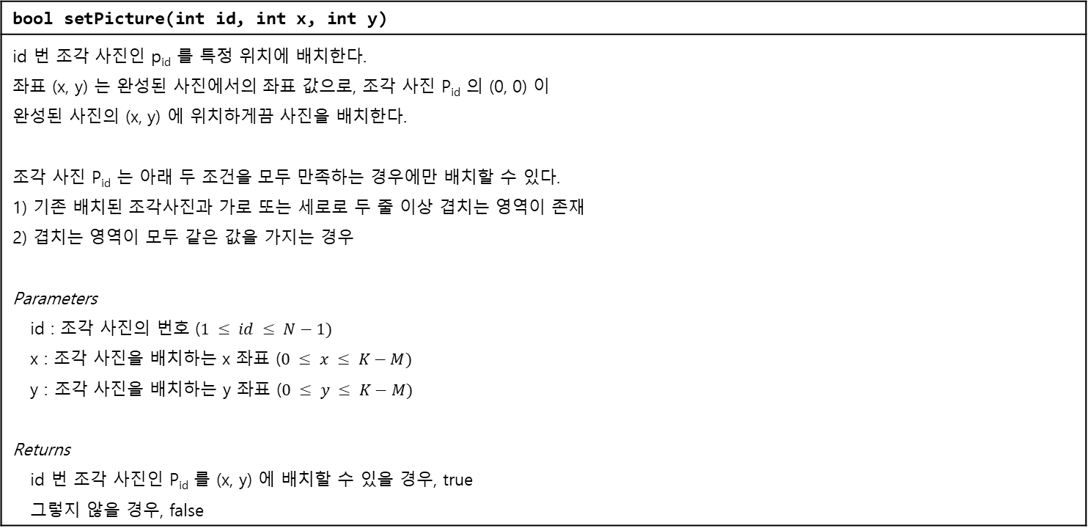
다음은 Main에서 제공하는 API 의 설명이다.
아래, API 를 적절히 사용하여 사진을 완성하고자 한다.
bool setPicture(int id, int x, int y)
id 번 조각 사진인 p_{id} 를 특정 위치에 배치한다. 좌표 (x, y) 는 완성된 사진에서의 좌표 값으로, 조각 사진 P_{id} 의 (0, 0) 이 완성된 사진의 (x, y) 에 위치하게끔 사진을 배치한다. 조각 사진 P_{id} 는 아래 두 조건을 모두 만족하는 경우에만 배치할 수 있다. 1) 기존 배치된 조각사진과 가로 또는 세로로 두 줄 이상 겹치는 영역이 존재 2) 겹치는 영역이 모두 같은 값을 가지는 경우 Parameters id : 조각 사진의 번호 ($1 ≤ id ≤ N−1)$ x : 조각 사진을 배치하는 x 좌표 ($0 ≤ x ≤ K−M)$ y : 조각 사진을 배치하는 y 좌표 ($0 ≤ y ≤ K−M)$ Returns id 번 조각 사진인 P_{id} 를 (x, y) 에 배치할 수 있을 경우, true 그렇지 않을 경우, false

Slide 90
[예제]
N = 7, M = 5, K = 10 이고, (0, 0) 에 배치된 0 번 조각 사진과 1~6 번 조각 사진이 [그림 5] 와 같이 주어 졌을 때,
0
1
2
3
15
15
12
4
3
2
14
14
8
12
4
3
2
9
6
6
1
9
5
14
13
15
13
5
14
2
2
13
6
8
5
14
2
12
7
13
8
7
4
9
4
13
10
1
4
15
9
15
7
5
1
4
1
9
12
14
8
14
1
1
2
10
1
6
5
12
12
2
12
11
6
5
3
1
9
7
15
9
10
9
11
8
3
6
7
14
1
7
4
9
6
7
7
5
12
12
10
4
7
13
4
5
6
1
4
1
9
12
5
14
2
14
14
2
9
6
8
5
6
5
3
1
9
4
9
2
2
13
2
12
7
9
4
6
7
7
5
12
1
1
15
9
15
1
9
12
12
11
5
14
2
14
14
10
9
12
12
2
3
1
9
12
1
4
9
2
2
13
7
13
14
1
7
7
5
12
5
8
[그림 5]

Slide 91
아래와 같이 순서대로 조각 사진을 배치할 수 있다.
순번 | 함수 | 설명 | 그림
1 | setPicture(2, 3, 0) | 2번 사진을 (3, 0) 배치 | [그림 6-1]
2 | setPicture(4, 3, 2) | 4번 사진을 (3, 2) 배치 | [그림 6-2]
3 | setPicture(6, 5, 0) | 6번 사진을 (5, 0) 배치 | [그림 6-3]
4 | setPicture(5, 3, 5) | 5번 사진을 (3, 5) 배치 | [그림 6-4]
5 | setPicture(3, 0, 5) | 3번 사진을 (0, 5) 배치 | [그림 6-5]
6 | setPicture(1, 5, 5) | 1번 사진을 (5, 5) 배치 | [그림 6-6]
[그림 6-1] ~ [그림 6-6] 은 setPicture() 함수를 이용해 사진을 완성해 가는 과정을 보여준다.
0
0
15
15
12
4
3
4
3
2
9
6
15
15
12
4
3
4
3
2
9
6
13
15
13
5
14
5
14
2
12
7
13
15
13
5
14
5
14
2
12
7
4
13
10
1
4
1
4
1
9
12
4
13
10
1
4
1
4
1
9
12
1
4
1
9
12
2
10
1
6
5
6
5
3
1
9
2
10
1
6
5
6
5
3
1
9
6
5
3
1
9
11
8
3
6
7
6
7
7
5
12
11
8
3
6
7
6
7
7
5
12
6
7
7
5
12
5
14
2
14
14
4
9
2
2
13
[그림 6-1]
[그림 6-2]

Slide 92
15
15
12
4
3
15
15
12
4
3
4
3
2
9
6
4
3
2
9
6
2
9
6
8
5
2
9
6
8
5
13
15
13
5
14
13
15
13
5
14
5
14
2
12
7
5
14
2
12
7
2
12
7
9
4
2
12
7
9
4
4
13
10
1
4
4
13
10
1
4
1
4
1
9
12
1
4
1
9
12
1
4
1
9
12
1
4
1
9
12
1
9
12
12
11
1
9
12
12
11
2
10
1
6
5
2
10
1
6
5
6
5
3
1
9
6
5
3
1
9
6
5
3
1
9
6
5
3
1
9
3
1
9
12
1
3
1
9
12
1
11
8
3
6
7
11
8
3
6
7
6
7
7
5
12
6
7
7
5
12
6
7
7
5
12
6
7
7
5
12
7
5
12
5
8
7
5
12
5
8
5
14
2
14
14
5
14
2
14
14
5
14
2
14
14
4
9
2
2
13
4
9
2
2
13
4
9
2
2
13
1
1
15
9
15
10
9
12
12
2
7
13
14
1
7
[그림 6-3]
[그림 6-4]
15
15
12
4
3
4
3
2
9
6
2
9
6
8
5
15
15
12
4
3
4
3
2
9
6
2
9
6
8
5
13
15
13
5
14
5
14
2
12
7
2
12
7
9
4
13
15
13
5
14
5
14
2
12
7
2
12
7
9
4
4
13
10
1
4
1
4
1
9
12
1
4
1
9
12
1
9
12
12
11
4
13
10
1
4
1
4
1
9
12
1
4
1
9
12
1
9
12
12
11
2
10
1
6
5
6
5
3
1
9
6
5
3
1
9
3
1
9
12
1
2
10
1
6
5
6
5
3
1
9
6
5
3
1
9
3
1
9
12
1
11
8
3
6
7
6
7
7
5
12
6
7
7
5
12
7
5
12
5
8
11
8
3
6
7
6
7
7
5
12
6
7
7
5
12
7
5
12
5
8
6
1
9
5
14
2
14
14
5
14
5
14
2
14
14
8
12
5
14
2
14
14
6
1
9
5
14
2
14
14
5
14
2
14
14
13
8
7
4
9
2
2
13
4
9
4
9
2
2
13
6
8
4
9
2
2
13
13
8
7
4
9
2
2
13
4
9
2
2
13
14
8
14
1
1
15
9
15
1
1
1
1
15
9
15
7
5
14
8
14
1
1
15
9
15
7
15
9
10
9
12
12
2
10
9
10
9
12
12
2
12
11
7
15
9
10
9
12
12
2
12
10
4
7
13
14
1
7
7
13
7
13
14
1
7
4
9
12
10
4
7
13
14
1
7
[그림 6-5]
[그림 6-6]

Slide 93
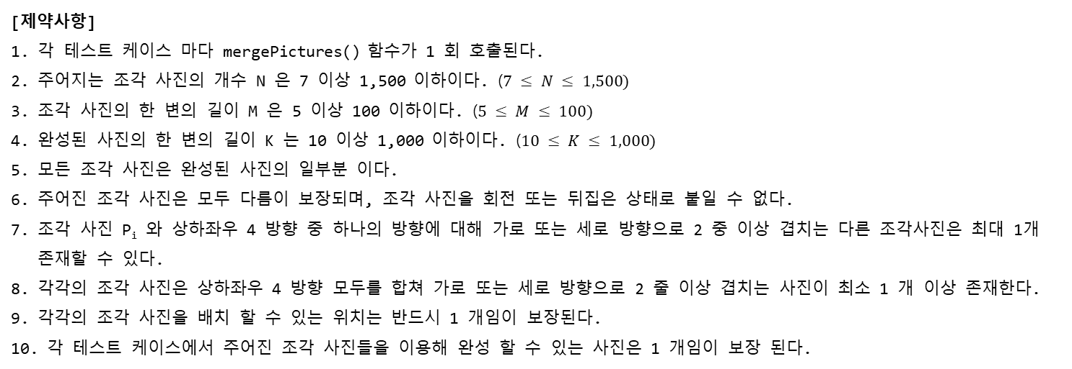
[제약사항]
1. 각 테스트 케이스 마다 mergePictures() 함수가 1 회 호출된다.
2. 주어지는 조각 사진의 개수 N 은 7 이상 1,500 이하이다. ($7 ≤ N ≤ 1,500)$
3. 조각 사진의 한 변의 길이 M 은 5 이상 100 이하이다. ($5 ≤ M ≤ 100)$
4. 완성된 사진의 한 변의 길이 K 는 10 이상 1,000 이하이다. ($10 ≤ K ≤ 1,000)$
5. 모든 조각 사진은 완성된 사진의 일부분 이다.
6. 주어진 조각 사진은 모두 다름이 보장되며, 조각 사진을 회전 또는 뒤집은 상태로 붙일 수 없다.
7. 조각 사진 P_{i} 와 상하좌우 4 방향 중 하나의 방향에 대해 가로 또는 세로 방향으로 2 중 이상 겹치는 다른 조각사진은 최대 1개
존재할 수 있다.
8. 각각의 조각 사진은 상하좌우 4 방향 모두를 합쳐 가로 또는 세로 방향으로 2 줄 이상 겹치는 사진이 최소 1 개 이상 존재한다.
9. 각각의 조각 사진을 배치 할 수 있는 위치는 반드시 1 개임이 보장된다.
10. 각 테스트 케이스에서 주어진 조각 사진들을 이용해 완성 할 수 있는 사진은 1 개임이 보장 된다.
[입출력]
입출력은 제공되는 Main 부분의 코드에서 처리하므로 User Code 부분의 코드에서는 별도로 입출력을 처리하지 않는다.
sample input에 대한 정답 출력 결과는 아래와 같은 형태로 보여진다.
#1 100
#2 100
#3 100
#4 100
#5 100

Slide 94
[문제13 설명]
여러 사용자가 동시에 사용할 수 있도록 설계된 파일시스템을 구현해 보자.
구현해야 할 기능은 4 가지 이다.
1. 사용자 계정 생성
- 사용자 계정을 생성한다. 각 사용자는 1 개의 그룹에 속한다.
사용자는 최대 20 개까지 생성 가능하고, 그룹은 10 개까지 생성 가능하다.
각 테스트 케이스가 시작될 때 "admin" 이라는 사용자 1 개와 "admin" 그룹 1개만이 존재하고, "admin" 사용자는 "admin" 그룹에
속한다.
사용자 이름과 그룹 이름은 같을 수 있으나 별도로 취급하여야 한다.
2. 특정 사용자가 주어진 경로에 디렉터리 생성
- 주어진 경로에 하위 디렉터리를 생성한다.
디렉토리는 그것을 생성한 사용자가 소유권을 갖게 되며, 권한 레벨에 따라 다른 사용자의 접근 권한이 달라진다.
권한 레벨 0 : 디렉터리를 생성한 사용자만 접근 가능
권한 레벨 1 : 디렉터리를 생성한 사용자와 같은 그룹의 사용자들만 접근 가능
권한 레벨 2 : 모든 사용자가 접근 가능
각 테스트 케이스가 시작될 때 Root 디렉터리 ("/") 만이 존재하고, 이것은 "admin" 사용자가 소유하고 있으며, 권한 레벨은 2 이다.
단, 사용자가 주어진 경로에 대한 접근 권한이 없을 경우, 디렉터리를 생성할 수 없다.

Slide 95
3. 특정 사용자가 주어진 경로에 파일 생성
- 주어진 경로에 파일을 생성한다.
파일은 "filename.fileExtension" 의 형식으로 주어지며, 가운데 '.'(dot) 을 제외한 나머지 문자들은 소문자 알파벳으로 구성된다.
파일에은 권한 레벨이 존재하지 않는다.
4. 특정 사용자가 특정 문자열 패턴의 파일 검색
- 주어진 문자열 패턴에 일치하면서 사용자가 접근 구너한을 가지고 있는 파일들을 모두 검색하여 그 개수를 반환한다.
문자열 패턴은 "/directory_1/directory_2/.../directory_n/fileName.fileExtension" 의 포맷으로 구성된다.
문자열 패턴은 소문자 알파벳과 "/","." 외에 "*"가 주어진다.
"*" 표시는 하나의 directory 나 filename 나 fileExtension 을 대체한다.
예를 들어, "/abc/*/ghi/*.txt" 이 주어진다면, /abc/def/ghi/sample.txt 와 같은 파일과 매칭된다.
반면에 "/abc/ghi/sample.txt" 나, "/abc/def/jkl/ghi/sample.txt" 와 같은 파일은 매칭되지 않는다.
아래는 User Code 부분에 작성해야 하는 API 의 설명이다.
void init()
각 테스트 케이스의 처음에 호출된다. 이 함수가 호출되면 "admin" 그룹에 속하는 "admin" 유저가 존재하여야 한다. 또한 "admin" 유저는 권한 레벨이 2 인 루트 디렉터리를 소유한다.

Slide 96
void createUser(char userName[], char groupName[])
새로운 유저를 파일 시스템에 추가하고 주어진 그룹에 유저를 추가한다. 한 유저는 오직 하나의 그룹에만 속할 수 있다. 유저 이름과 그룹 이름은 같을 수 있으나 별도록 취급하여야 한다. username 과 groupName 은 소문자 알파벳으로 이루어진 길이 2이 이상 8 이하의 문자열이다. 이 검정에서 주어지는 모든 문자열은 '\0' 으로 끝나며, 문자열의 길이는 '\0' 을 포한 길이이다. 같은 이름을 가지는 서로 다른 두 명의 유저는 입력으로 주어지지 않는다. Parameters userName : 새로 추가된 유저의 이름 groupName : 새로 추가된 유저가 속하는 그룹의 이름
int createDirectory(char username[], char path[], char directoryName[], int permission)
유저가 특정 디렉터리 안에 새로운 디렉터리를 생성한다. 특정 디렉터리의 경로는 path 로 주어진다. 경로는 디렉터리 이름들로 구성되며 '/' 로 구분된다. 예를 들어, "/aa/bb/" 는 Root 디렉터리의 하위에 있는 "aa" 디렉터리의 하위에 있는 "bb" 디렉터리를 나타낸다. "/" 만 주어지는 경우 루트 디렉터리를 의미한다. 존재하지 않는 유저나 존재하지 않는 경로는 입력으로 주어지지 않는다. 한 디렉터리 안에 똑같은 이름을 가지는 두 개의 디렉토리를 생성하는 입력은 주어지지 않는다.

Slide 97
path 는 알파벳 소분자들과 '/' 들로 구성되어 있는 길이 2 이상 410 이하의 문자열이다. directoryName 은 알파벳 소문자들로 구성되어 있는 길이 2 이상 8 이하의 문자열이다. 권한을 나타내는 permission 은 상위 디렉터리의 권한 레벨보다 작거나 같다. 유저가 해당 디렉터리에 접근 권한이 없을 경우 디렉터리를 생성할 수 없다. Parameters userName : 디렉터리를 생성하는 유저의 이름 path : 생성한 디렉터리의 상위 디렉터리의 경로 directoryName : 생성한 디렉터리의 권한 레벨 returns 디렉터리를 생성했다면 1, 그렇지 않다면 0
int createFile(char username[], char path[], char filename[], char fileExt[])
유저가 특정 디렉터리 안에 새로운 파일을 생성한다. 특정 디렉터리의 경로는 path로 주어진다. path는 createDirectory() 의 path 와 같은 형식의 문자열이다. 파일은 filename 과 fileExt 로 구성되며 하나라도 다르면 다른 파일이다. filename 과 fileExt 는 소문자 알파벳으로 구성되어 있는 길이 2 이상 8 이하의 문자열이다. 존재하지 않는 유저나, 존재하지 않는 경로는 입력으로 주어지지 않는다. 한 디렉토리 안에 같은 파일을 두 개 생성하는 입력은 주어지지 않는다.

Slide 98
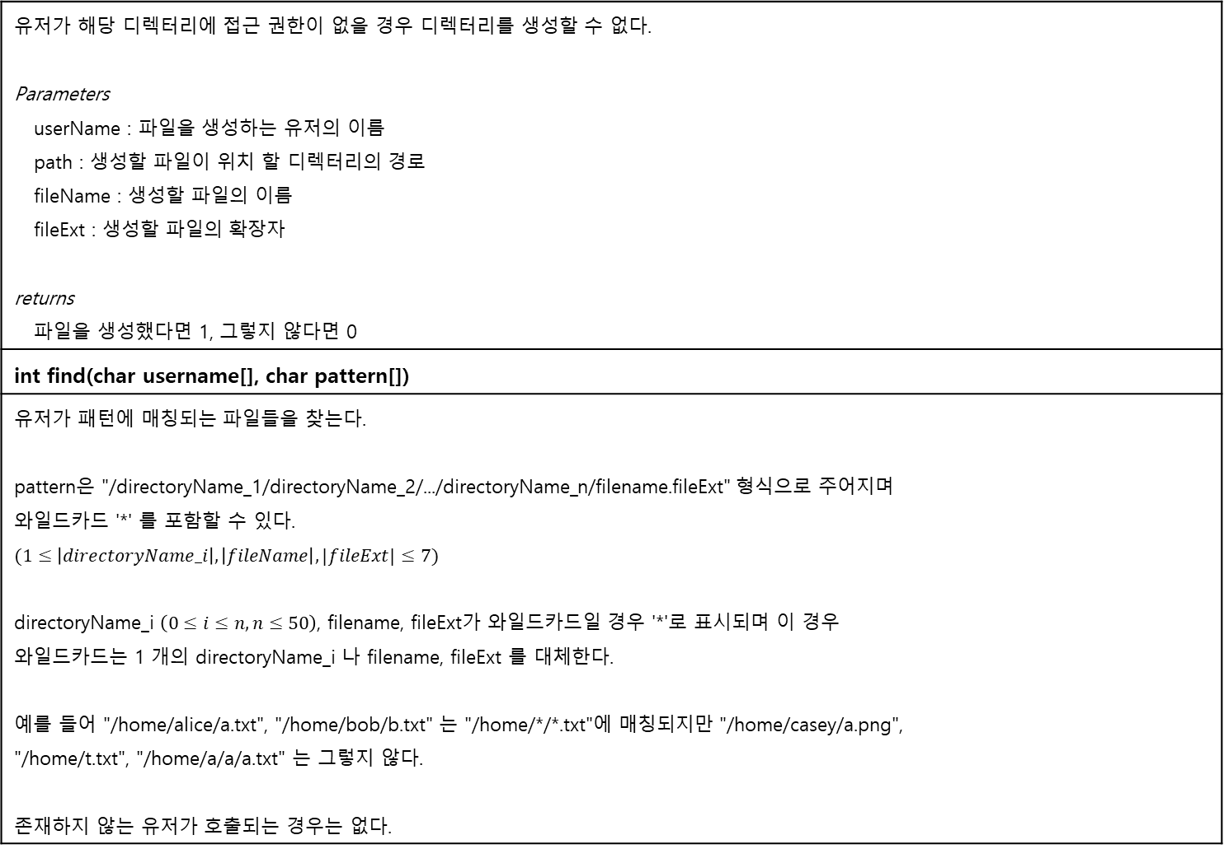
유저가 해당 디렉터리에 접근 권한이 없을 경우 디렉터리를 생성할 수 없다. Parameters userName : 파일을 생성하는 유저의 이름 path : 생성할 파일이 위치 할 디렉터리의 경로 fileName : 생성할 파일의 이름 fileExt : 생성할 파일의 확장자 returns 파일을 생성했다면 1, 그렇지 않다면 0
int find(char username[], char pattern[])
유저가 패턴에 매칭되는 파일들을 찾는다. pattern은 "/directoryName_1/directoryName_2/.../directoryName_n/filename.fileExt" 형식으로 주어지며 와일드카드 '*' 를 포함할 수 있다. $$(1≤\left|directoryName_i\right|, \left|fileName\right|, |fileExt|≤7)$$ directoryName_i $\left(0≤i≤n, n≤50\right)$, filename, fileExt가 와일드카드일 경우 '*'로 표시되며 이 경우 와일드카드는 1 개의 directoryName_i 나 filename, fileExt 를 대체한다. 예를 들어 "/home/alice/a.txt", "/home/bob/b.txt" 는 "/home/*/*.txt"에 매칭되지만 "/home/casey/a.png", "/home/t.txt", "/home/a/a/a.txt" 는 그렇지 않다. 존재하지 않는 유저가 호출되는 경우는 없다.

Slide 99
pattern 은 위의 형식에 어긋나지 않게 주어진다. 예를 들어, "/a/.txt", "/ab*de/a.txt", "/**/a.txt", "//a.txt", "/ab/**.txt" 는 올바르지 않는 패턴들이다. 이와 같은 패턴은 주어지지 않는다. 유저가 해당 디렉터리에 접근 권한이 없다면, 그 디렉터리를 포함한 하위 디렉터리에 있는 파일들을 검색할 수 없다. Parameters username : 파일을 검색하는 유저의 이름 pattern : 매칭하고자 하는 파일의 패턴 returns 검색 된 파일의 개수

Slide 100
[예제]
다음 설명은 1 번 테스트케이스에 대한 설명이다.
순번 | 함수 | 반환값 | 그림
1 | init()
2 | creatUser("alice", "admin")
3 | creatUser("bob", "guest") |  | [그림 1]
4 | createFile("admin", "/", "readme", "txt") | 1
5 | createDirectory("alice", "/", "aaa", 1) | 1
6 | createFile("alice", "/aaa/", "secret", "txt") | 1
7 | createDirectory("bob", "/bbb/", "bbb", 2) | 1
8 | createFile("bob", "/bbb/", "note", "txt") | 1 | [그림 2]
9 | find("admin", "/*/*.txt") | 2
10 | find("bob", "/*/*/*.*") | 1
[표 1]
순번 3 까지 진행하면 [그림 1] 과 같이 "admin" 그룹에 유저 "admin" 과 "alice" 가 존재하고 "guest" 그룹에 유저 "bob" 이 존재한다.
"admin" Group
"admin" user
"alice" user
"guest" Group
"bob" user
[그림 1]

Slide 101
순번 3 까지 진행하면 디렉토리 구조가 [그림 2] 와 같이 구성된다.
/ (admin, 2)
aaa (alice, 1)
bbb (bob, 2)
readme.txt
secret.txt
note.txt
[그림 2]
순번 9 find("admin", "/*/*.txt")의 경우 "/aaa/secret.txt" 와 "/bbb/note.txt" 가 매칭이 된다.
순번 10 find("bob", "/*/*.*")의 경우 "/aaa/" 디렉터리의 권한 레벨이 1이므로 해당 디렉터리를 생성한 alice 또는 alice가 속한
admin 그룹의 유저들만이 열람할 수 있다.
유저 bob은 guest 그룹에 속해 있으므로 "/aaa/" 디렉터리를 열람할 수 없다. 따라서 "/bbb/note.txt" 만 매칭이 된다.
순번 | 함수 | 반환값 | 그림
11 | createDirectory("alice", "/", "aaa", "code", 0) | 1
12 | createFile("alice", "/aaa/code/", "main", "cpp") | 1
13 | createFile("admin", "/aaa/code/", "test", "cpp") | 0
14 | createFile("alice", "/aaa/code/", "input", "txt") | 1
15 | createDirectory("bob", "/bbb/", "code", 2) | 1
16 | createDirectory("bob", "/aaa/", "tmp", 1) | 0
17 | createFile("bob", "/bbb/code/", "main", "java") | 1
18 | createFile("alice", "/bbb/code/", "input", "txt") | 1 | [그림 3]
19 | find("bob", "/*/code/main.*") | 1
20 | find("alice", "/*/code/main.*") | 2
21 | find("admin", "/*/*/*.*") | 2
[표 2]

Slide 102
순번 13 createFile("admin", "/aaa/code/", "test.cpp") 의 경우 "/aaa/code/" 디렉터리의 권한 레벨이 0 이므로 오로지
alice만 열람이 가능하다.
따라서 admin 유저는 해당 디렉터리에 파일을 생성할 수 없다.
순번 16 createDirectory("bob", "/aaa/", "tmp", 1) 의 경우 순번 10 과 종일한 이유로 해당 디렉터리에 디렉터리를 추가할 수 없다.
순번 18 까지 진행하면 [그림 3] 와 같이 구성된다.
/ (admin, 2)
aaa (alice, 1)
bbb (bob, 2)
readme.txt
code (alice, 0)
secret.txt
code (alice, 0)
note.txt
main.txt
input.txt
main.java
input.txt
[그림 3]
순번 19 find("bob", "/*/code/main.*") 의 경우 bob은 "/aaa/" 디렉터리에 접근할 수 없으므로 "/bbb/code/main.java" 만 매칭된다.
순번 20 find("alice", "/*/code/main.*") 의 경우 "/aaa/code/main.cpp" 와 "/bbb/code/main.java" 가 매칭된다.
순번 21 find("admin", "/*/*/*.*") 의 경우 "/aaa/code" 디렉터리는 alice만 열람할 수 있으므로 "/bbb/code/main.java" 와
"/bbb/code/input.txt" 가 매칭 된다.

Slide 103
순번 21 find("admin", "/*/*/*.*") 의 경우 "/aaa/code" 디렉터리는 alice만 열람할 수 있으므로 "/bbb/code/main.java" 와
"/bbb/code/input.txt" 가 매칭된다.
순번 | 함수 | 반환값 | 그림
22 | createUser("casey", "guest") |  | [그림 4]
23 | createFile("casey", "/bbb/code/", "node", "txt") | 1
24 | createDirectory("casey", "/bbb/", "tmp", 0) | 1
25 | createFile("casey", "/bbb/tmp/", "note", "txt") | 1 | [그림 5]
26 | find("casey", "/*/note.txt") | 1
27 | find("bob", "/bbb/*/note.txt") | 1
[표 3]
순번 22 createUser("casey", "guest") 를 수행하면 [그림 4] 와 같이 새로운 유저 "casey" 가 "quest" 그룹에 추가된다.
"admin" Group
"admin" user
"alice" user
"guest" Group
"bob" user
"casey" user
[그림 4]

Slide 104
순번 25 까지 진행하면 [그림 5] 와 같이 구성된다.
/ (admin, 2)
aaa (alice, 1)
bbb (bob, 2)
readme.txt
code (alice, 0)
secret.txt
code (alice, 0)
tmp (casey, 0)
note.txt
main.txt
input.txt
main.java
input.txt
note.txt
note.txt
[그림 5]
순번 26 find("casey", "/*/note.txt") 의 경우 "note.txt" 파일은 시스템에 "/bbb/code/note.txt", "/bbb/tmp/note.txt",
"/bbb/note.txt" 이렇게 3가지가 있지만 패턴에 매칭되는 것은 "/bbb/note.txt" 하나이다.
위와 같이 하나의 와일드카드는 오로지 하나의 디렉터리만 대체할 수 있음에 유의하자.
순번 27 fine("bob", "/bbb/*/note.txt") 의 경우 패턴에 매칭되는 파일은 "/bbb/code/note.txt", "/bbb/tmp/note.txt",
이렇게 2가지가 있지만 tmp 디렉토리 권한 레벨은 0이므로 오로지 "casey" 만 확인할 수 있다.
따라서 "bob" 이 확인할 수 있는 파일은 "/bbb/code/note.txt" 하나이다.

Slide 105
[제약사항]
1. 이 검정의 메모리 제한은 32MB 이다.
2. 테스트케이스 당 최대 유저 수는 20 명이다.
3. 테스트케이스 당 최대 그룹 수는 10 개이다.
4. 디렉터리의 최대 depth 는 50 이다.
5. 테스트케이스 당 API 호출 횟수의 합은 최대 10,000 이다.
6. 테스트케이스 당 find 함수의 호출 횟수는 최대 1,000 이다.
[입출력]
입출력은 제공되는 Main 부분의 코드에서 처리하므로 User Code 부분의 코드에서는 별도로 입출력을 처리하지 않는다.
sample input에 대한 정답 출력 결과는 아래와 같은 형태로 보여진다.
#1 100
#2 100
#3 100
#4 100
#5 100

Slide 106
[문제14 설명]
삼삼퍼즐에는 [그림 1] 과 같이 5 x 5 크기의 공간에 24 개의 블록(각 4 개씩 이루어진 6 가지 종류의 블록)과 하나의 빈 칸이 있다.
[그림 1]
[그림 2] 와 같이 빈 칸을 이용해서 한 번에 하나의 블록만을 움직일 수 있다.
[그림 2]

Slide 107
[표 1] 과 같이 블록의 위치를 바꿀 수 있는 API 가 주어진다.
swap(UP)
swap(RIGHT)
swap(DOWN)
swap(LEFT)
[표 1]
3 x 3 크기의 패턴이 주어질 때, [그림 3] 과 같이 퍼즐 중앙에 주어진 패턴을 만들어야 한다.
Pattern
[그림 3]

Slide 108
5 x 5 크기의 초기 퍼즐의 상태와 퍼즐 중앙에 맞춰야 할 3 x 3 크기의 패턴이 주어질 때, 주어진 패턴이 중앙에 있을 수 있도록
퍼즐을 맞추어라.
단, swap API 의 호출 횟수가 callCntLimit 보다 적도록 구현하라.
다음은 구현해야 할 API이다.
void solve(int board[5][5], int pattern[3][3], int callCntLimit)
5 x 5 크기의 초기 퍼즐의 상태(board[5][5]와 3 x 3 크기의 패턴(pattern[3][3])이 주어질 때, swap API를 callCntLimit 보다 적은 횟수로 호출하여 패턴이 중앙에 있도록 퍼즐을 맞춘다. Parameters board[5][5] : 초기 퍼즐의 상태 pattern[3][3] : 퍼즐의 중앙에 맞추어야 할 패턴 callCntLimit : swap API 함수의 호출 제한 횟수
다음은 Main 코드에서 제공되는 API 이다.
bool swap(int dir)
빈칸과 빈칸을 기준으로 dir 에 위치한 블록의 위치를 바꾼다. dir 는 0(=UP), 1(=RIGHT), 2(=DOWN), 3(=LEFT) 4 가지의 값을 가진다. Parameters dir : 빈칸과 바꿀 블록의 위치 return API 의 성공 여부

Slide 109
[예제]
[그림 4] 와 같이 초기 퍼즐의 상태와 맟추어야 할 패턴이 주어진 경우를 생각해보자.
Pattern
[그림 4]
패턴 왼쪽 상단의 파란 블록을 맞추려면, [그림 5] 와 같이 아래의 파란 블록 중 하나를 위로 이동해야 한다.
[그림 5]

Slide 110
[그림 5] 와 같이 블록을 이동하기 위해서는, [그림 6] 에 표시된 ①, ②, ③ 순서대로 빈칸을 만들어야 한다.
③
②
①
[그림 6]
[그림 6] 에서 swap(UP) 1회, swap(LEFT) 3회 호출하면 [그림 7-1] 과 같이 ① 위치에 빈칸을 만들 수 있고, 그 빈칸을 이용해 [그림 7-2] 와 같이 파란 블록을 한 칸 위로 이동시킬 수 있다.
③
③
②
②
[그림 7-1]
[그림 7-2]

Slide 111
[그림 7-2] 에서 swap(RIGHT) 1회, swap(UP) 2회, swap(LEFT) 1회 호출하면 [그림 8-1] 과 같이 ② 위치에 빈칸을 만들 수 있고, 그 빈칸을 이용해 [그림 8-2] 와 같이 파란 블록을 한 칸 위로 이동시킬 수 있다.
③
③
[그림 8-1]
[그림 8-2]
[그림 8-2] 에서 swap(RIGHT) 1회, swap(UP) 2회, swap(LEFT) 1회 호출하면 [그림 9-1] 과 같이 ③ 위치에 빈칸을 만들 수 있고, 그 빈칸을 이용해 [그림 9-2] 와 같이 파란 블록을 한 칸 위로 이동시킬 수 있다.
[그림 9-1]
[그림 9-2]

Slide 112
위의 방법은 블록을 이동할 수 있는 방법들 중 하나이며, 이 방법을 이용하여 전체 패턴을 맟출 수 있다.
[제약사항]
1. 퍼즐은 24 개의 블록(각각 4개씩 이루어진 6가지 종류의 블록)과 하나의 빈칸으로 구성된다.
2. 퍼즐의 각 블록은 1 ~ 6 까지의 숫자로 표현되며, 빈 칸은 0 으로 표현된다.
3. 맞출 수 없는 패턴은 주어지지 않는다.
4. CallCntLimit 보다 적은 횟수로 swap API 를 호출하여 퍼즐을 맞추어야 한다.
5. CallCntLimit 값은 100 이상 500 이하의 정수이다.
[입출력]
입출력은 제공되는 Main 부분의 코드에서 처리하므로 User Code 부분의 코드에서는 별도로 입출력을 처리하지 않는다.
sample input에 대한 정답 출력 결과는 아래와 같은 형태로 보여진다.
#1 100
#2 100
#3 100
#4 100
#5 100

Slide 113
[문제15 설명]
그룹별로 일정을 등록하고 삭제하는 프로그램을 구현하려고 한다.
유저는 일정을 등록하거나 등록된 일정을 삭제, 변경할 수 있다.
한 개의 그룹에서 일정이 삭제되거나 변경될 때, 해당 일정의 상태에 따라 그룹 내에서 삭제되거나 변경되는 일정과 이름이 같은 일정은 같이 삭제되거나 변경될 수 있다.
아래 API 설명을 참조하여 각 함수를 구현하라.
아래는 User Code 부분에 작성해야 하는 API 의 설명이다.
void init()
각 테스트 케이스의 처음에 호출된다.
void addEvent(int uid, char ename[], int groupid)
uid 유저가 groupid 그룹에 ename 일정을 등록한다. 일정이 등록되는 그룹 내에 이름이 같은 일정이 없을 경우 등록되는 일정은 master 상태가 되고, 그 외의 경우에는 normal 상태가 된다. ename[] 은 영어 소문자로 구성되어 있으며 '\0' 으로 끝나고, '\0' 으로 포함한 전체 길이는 5 이상 15 이하이다.

Slide 114
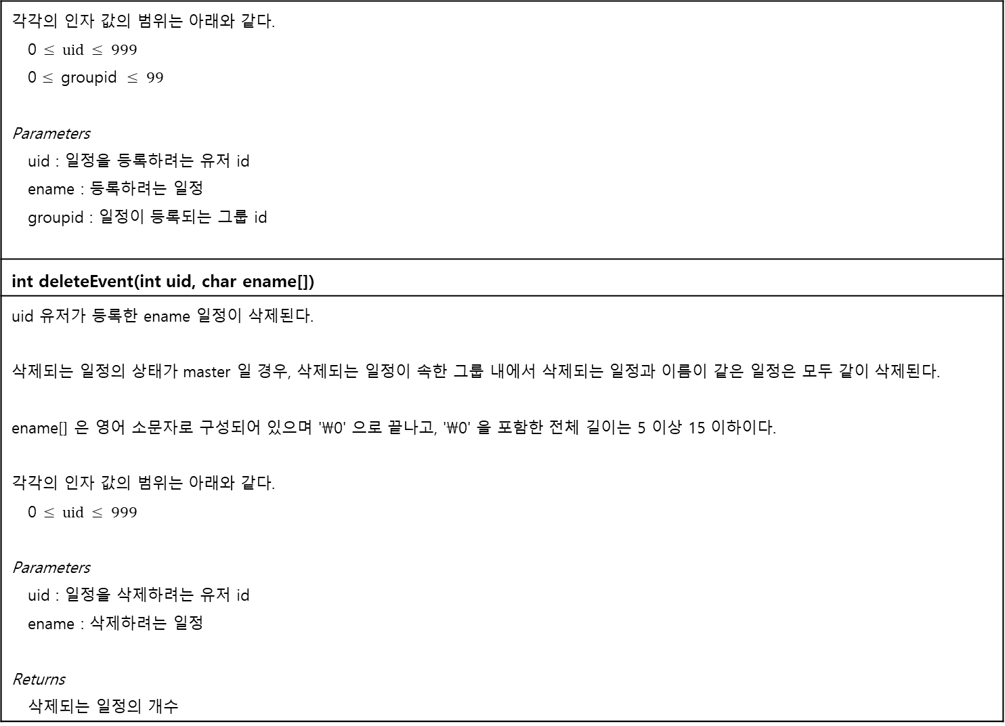
각각의 인자 값의 범위는 아래와 같다. 0$≤ \text{uid} ≤ 999$ 0 $≤ \text{groupid} ≤ 99$ Parameters uid : 일정을 등록하려는 유저 id ename : 등록하려는 일정 groupid : 일정이 등록되는 그룹 id
int deleteEvent(int uid, char ename[])
uid 유저가 등록한 ename 일정이 삭제된다. 삭제되는 일정의 상태가 master 일 경우, 삭제되는 일정이 속한 그룹 내에서 삭제되는 일정과 이름이 같은 일정은 모두 같이 삭제된다. ename[] 은 영어 소문자로 구성되어 있으며 '\0' 으로 끝나고, '\0' 을 포함한 전체 길이는 5 이상 15 이하이다. 각각의 인자 값의 범위는 아래와 같다. 0$≤ \text{uid} ≤ 999$ Parameters uid : 일정을 삭제하려는 유저 id ename : 삭제하려는 일정 Returns 삭제되는 일정의 개수

Slide 115
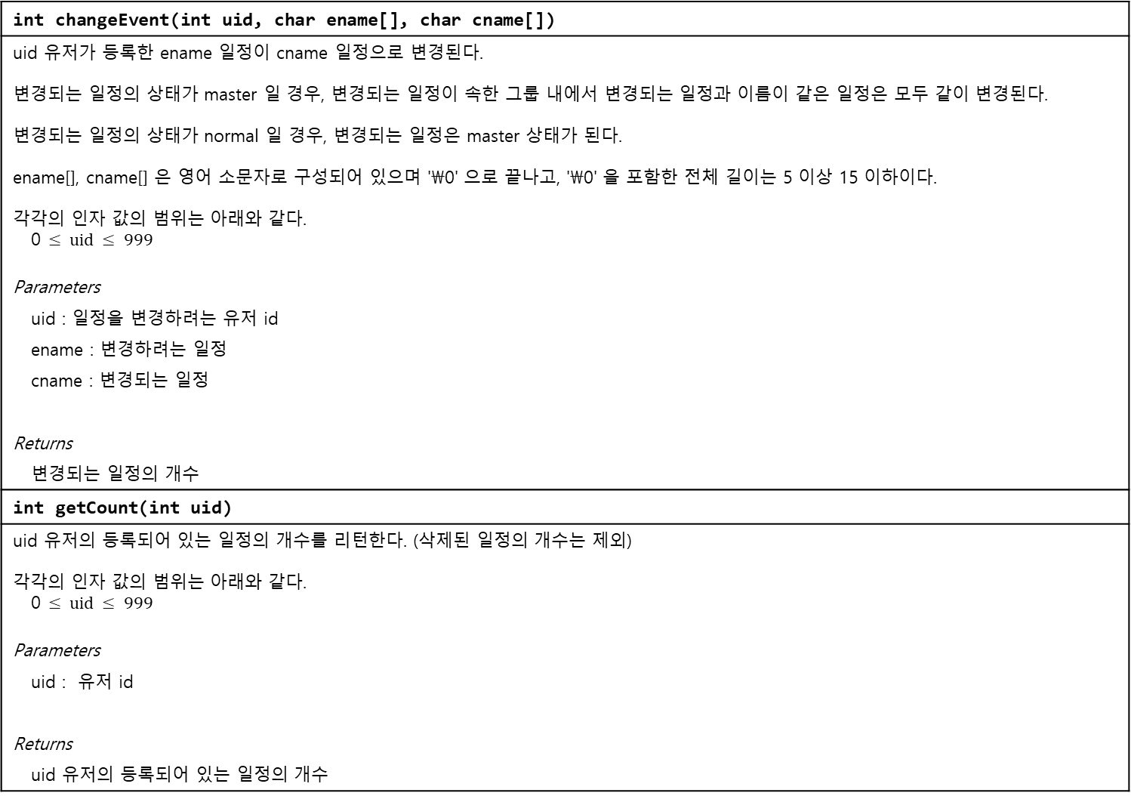
int changeEvent(int uid, char ename[], char cname[])
uid 유저가 등록한 ename 일정이 cname 일정으로 변경된다. 변경되는 일정의 상태가 master 일 경우, 변경되는 일정이 속한 그룹 내에서 변경되는 일정과 이름이 같은 일정은 모두 같이 변경된다. 변경되는 일정의 상태가 normal 일 경우, 변경되는 일정은 master 상태가 된다. ename[], cname[] 은 영어 소문자로 구성되어 있으며 '\0' 으로 끝나고, '\0' 을 포함한 전체 길이는 5 이상 15 이하이다. 각각의 인자 값의 범위는 아래와 같다. 0$≤ \text{uid} ≤ 999$ Parameters uid : 일정을 변경하려는 유저 id ename : 변경하려는 일정 cname : 변경되는 일정 Returns 변경되는 일정의 개수
int getCount(int uid)
uid 유저의 등록되어 있는 일정의 개수를 리턴한다. (삭제된 일정의 개수는 제외) 각각의 인자 값의 범위는 아래와 같다. 0$≤ \text{uid} ≤ 999$ Parameters uid : 유저 id Returns uid 유저의 등록되어 있는 일정의 개수

Slide 116
[예제]
아래와 같이 함수 호출이 되는 경우를 살펴보자.
순번 | 함수 | 설명 | 그림
1 | init()
2 | addEvent(4, "abcd", 2)
3 | addEvent(1, "abcd", 2)
4 | addEvent(2, "tick", 1)
5 | addEvent(2, "abcd", 1)
6 | addEvent(3, "tick", 1)
7 | addEvent(4, "tick", 1)
8 | addEvent(5, "abcd", 3) |  | [그림 1]
9 | getCount(2) | return 2
10 | deleteEvent(1, "abcd") | return 1
11 | getCount(1) | return 0
12 | deleteEvent(2, "abcd") | return 1 | [그림 2]
13 | changeEvent(4, "tick", "fail") | return 1 | [그림 3]
14 | gerCount(4) | return 2
15 | changeEvent(2, "tick", "quit") | return 2 | [그림 4]
16 | deleteEvent(5, "tick") | return 0
17 | addEvent(5, "quit", 1) |  | [그림 5]
18 | getCount(5) | return 2
19 | deleteEvent(5, "abcd") | return 1
20 | addEvent(3, "abcd", 3) |  | [그림 6]

Slide 117
21 | getCount(3) | return 2
22 | changeEvent(2, "quit", "tear") | return 3 | [그림 7]
23 | deleteEvent(2, "tear") | return 3
[그림 1] 부터 [그림 7] 까지는 위와 같이 함수 호출이 될 때, 각 그룹에 등록된 일정을 보여준다.
빨간색 네모 박스가 있는 일정이 master 상태인 일정이고, 각각의 숫자는 해당 일정을 등록한 유저의 id 이다.
Group[1]
Group[2]
Group[3]
2
abcd
2
tick
4
abcd
5
abcd
3
tick
1
abcd
4
tick
[그림 1]

Slide 118
Group[1]
Group[2]
Group[3]
2
tick
4
abcd
5
abcd
3
tick
4
tick
[그림 2]
Group[1]
Group[2]
Group[3]
4
fail
2
tick
4
abcd
5
abcd
3
tick
[그림 3]
Group[1]
Group[2]
Group[3]
4
fail
2
quit
4
abcd
5
abcd
3
quit
[그림 4]

Slide 119
Group[1]
Group[2]
Group[3]
4
fail
2
quit
4
abcd
5
abcd
3
quit
5
quit
[그림 5]
Group[1]
Group[2]
Group[3]
fail
4
abcd
3
abcd
4
2
quit
3
quit
5
quit
[그림 6]
Group[1]
Group[2]
Group[3]
4
fail
2
tear
4
abcd
3
abcd
3
tear
5
tear
[그림 7]

Slide 120
[제약사항]
1. 각 테스트 케이스 시작 시 init()함수가 호출된다.
2. addEvent() 와 changeEvent() 함수에 의해 등록/변경되는 일정의 최대 개수는 아래와 같다.
-한 개의 그룹에서 일정은 최대 1000 개까지 등록될 수 있다.
-한 개의 그룹에서 이름이 서로 다른 일정은 최대 200 개까지 등록될 수 있다
-한 개의 그룹에서 이름이 같은 일정은 최대 5 개까지 등록될 수 있다.
3. 한 명의 유저에게 addEvent() 와 changeEvent() 함수의 호출 횟수의 합은 100 이다.
4. 한 명의 유저에게 등록되는 일정의 이름은 모두 서로 다름이 보장된다.
5. changeEvent() 의 cname 일정은 기존에 등록되어 있는 일정의 이름과 중복되는 값으로 주어지지 않는다.
6. 각 테스트 케이스에서 모든 함수의 호출 횟수 종합은 최대 50,000 이다.
[입출력]
입출력은 제공되는 Main 부분의 코드에서 처리하므로 User Code 부분의 코드에서는 별도로 입출력을 처리하지 않는다.
sample input에 대한 정답 출력 결과는 아래와 같은 형태로 보여진다.
#1 100
#2 100
#3 100
#4 100
#5 100

Slide 121
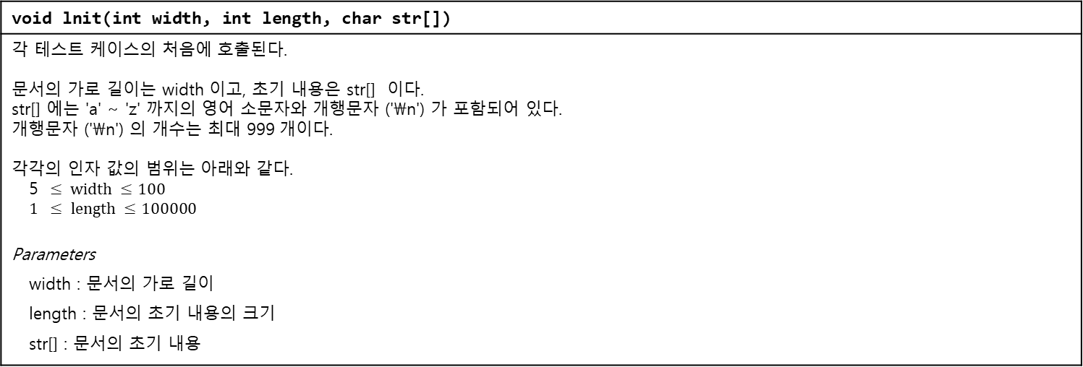
[문제16 설명]
다수의 유저가 동시에 문서를 편집할 수 있는 프로그램을 구현하려고 한다.
여러 명의 유저가 동시에 문서에 접근하기 때문에, EditDone() 함수가 호출될 때 해당 유저의 상태가 edit 인 경우에만 수정사항이 문서에 적용된다.
해당 유저의 상태가 conflict 일 경우 수정사항이 문서에 적용되지 않는다.
edit 상태에 있는 유저의 수정사항이 문서에 적용될 때, 해당 유저의 수정범위와 중복되는 수정범위를 가지고 있는 모든 유저는 conflict 상태로 변경된다.
아래 API 설명을 참조하여 각 함수를 구현하라.
아래는 User Code 부분에 작성해야 하는 API 의 설명이다.
void lnit(int width, int length, char str[])
각 테스트 케이스의 처음에 호출된다. 문서의 가로 길이는 width 이고, 초기 내용은 str[] 이다. str[] 에는 'a' ~ 'z' 까지의 영어 소문자와 개행문자 ('\n') 가 포함되어 있다. 개행문자 ('\n') 의 개수는 최대 999 개이다. 각각의 인자 값의 범위는 아래와 같다. 5 $≤ \text{width} ≤100$ $1 ≤ \text{length} ≤100000$ Parameters width : 문서의 가로 길이 length : 문서의 초기 내용의 크기 str[] : 문서의 초기 내용

Slide 122
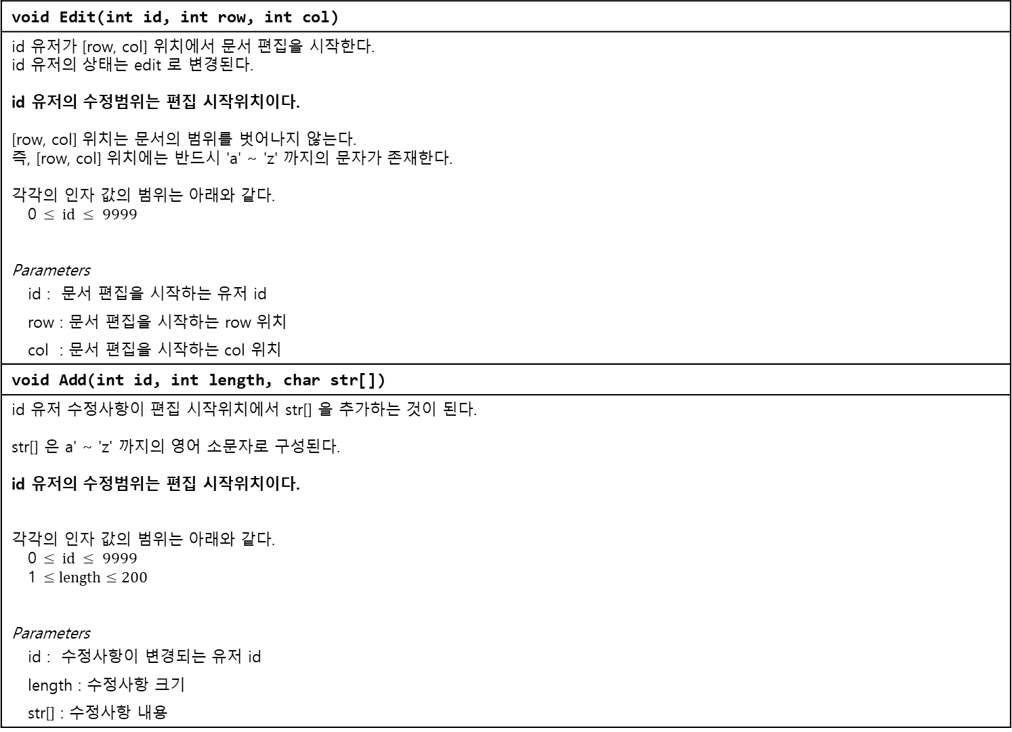
void Edit(int id, int row, int col)
id 유저가 [row, col] 위치에서 문서 편집을 시작한다. id 유저의 상태는 edit 로 변경된다. id 유저의 수정범위는 편집 시작위치이다. [row, col] 위치는 문서의 범위를 벗어나지 않는다. 즉, [row, col] 위치에는 반드시 'a' ~ 'z' 까지의 문자가 존재한다. 각각의 인자 값의 범위는 아래와 같다. 0$≤ \text{id} ≤ 9999$ Parameters id : 문서 편집을 시작하는 유저 id row : 문서 편집을 시작하는 row 위치 col : 문서 편집을 시작하는 col 위치
void Add(int id, int length, char str[])
id 유저 수정사항이 편집 시작위치에서 str[] 을 추가하는 것이 된다. str[] 은 a' ~ 'z' 까지의 영어 소문자로 구성된다. id 유저의 수정범위는 편집 시작위치이다. 각각의 인자 값의 범위는 아래와 같다. 0$≤ \text{id} ≤ 9999$ 1$≤\text{length}≤200$ Parameters id : 수정사항이 변경되는 유저 id length : 수정사항 크기 str[] : 수정사항 내용

Slide 123
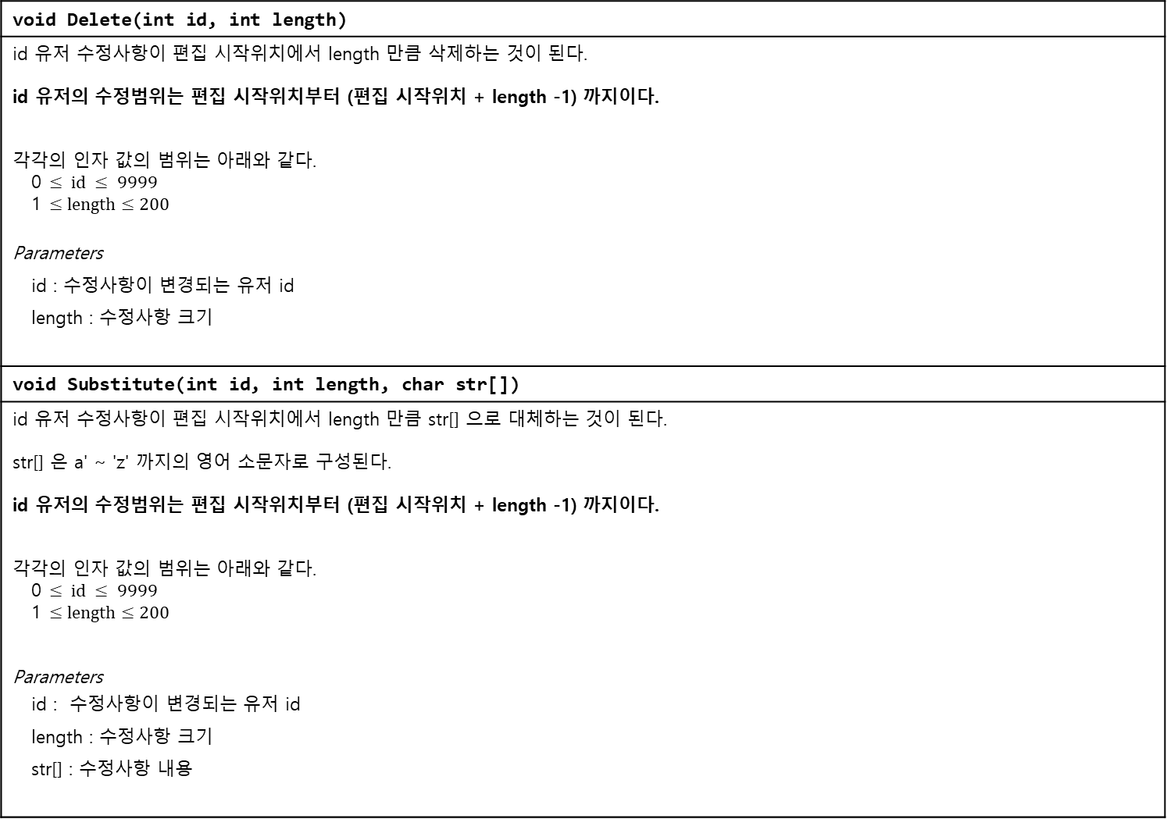
void Delete(int id, int length)
id 유저 수정사항이 편집 시작위치에서 length 만큼 삭제하는 것이 된다. id 유저의 수정범위는 편집 시작위치부터 (편집 시작위치 + length -1) 까지이다. 각각의 인자 값의 범위는 아래와 같다. 0$≤ \text{id} ≤ 9999$ 1$≤\text{length}≤200$ Parameters id : 수정사항이 변경되는 유저 id length : 수정사항 크기
void Substitute(int id, int length, char str[])
id 유저 수정사항이 편집 시작위치에서 length 만큼 str[] 으로 대체하는 것이 된다. str[] 은 a' ~ 'z' 까지의 영어 소문자로 구성된다. id 유저의 수정범위는 편집 시작위치부터 (편집 시작위치 + length -1) 까지이다. 각각의 인자 값의 범위는 아래와 같다. 0$≤ \text{id} ≤ 9999$ 1$≤\text{length}≤200$ Parameters id : 수정사항이 변경되는 유저 id length : 수정사항 크기 str[] : 수정사항 내용

Slide 124
int EditDone(int id)
id 유저의 문서 편집을 종료한다. id 유저의 상태가 edit 일 경우, 수정사항이 문서에 적용된다. id 유저의 상태가 edit 일 경우, id 유저의 수정범위와 중복되는 수정범위를 가지는 모든 유저의 상태가 conflict 로 변경된다.
[예제]
아래와 같이 함수 호출이 되는 경우를 살펴보자.
순번 | 함수 | 설명 | 그림
1 | lnit(6, 26, "sampletext\nsecond\nnextline") | width=6, length=26 | [그림 1-1]
2 | Edit(1, 2, 2) | id(1) state = edit
3 | Add(1, 2, "qw") | id(1) add length = 2
4 | Edit(2, 2, 3) | id(2) state =edit | [그림 1-2]
5 | Delete(2, 2) | id(2) delete length = 2
6 | Edit(3, 3, 1) | id(3) state = edit | [그림 1-3]
7 | EditDone(1) | return 1 | [그림 1-4]
8 | Substitute(3, 7, "qwertyu") | id(3) substitute length = 7
9 | Edit(1, 3, 1) | id(1) state = edit
10 | Add(1, 3, "tgb") | id(1) length = 3 | [그림 1-5]
11 | EditDone(3) | return 1
12 | EditDone(2) | return 1
13 | EditDone(1) | return 1 | [그림 1-6]

Slide 125
0
1
2
3
4
5
0
1
2
3
4
5
0
1
2
3
4
5
0
s
a
m
p
l
e
0
s
a
m
p
l
e
id(1)
0
s
a
m
p
l
e
id(1)
id(2)
id(2)
1
t
e
x
t
1
t
e
x
t
1
t
e
x
t
id(3)
2
s
e
c
o
n
d
2
s
e
c
o
n
d
2
s
e
c
o
n
d
3
n
e
x
t
l
i
3
n
e
x
t
l
i
3
n
e
x
t
l
i
4
n
e
4
n
e
4
n
e
5
5
5
[그림 1-1]
[그림 1-2]
[그림 1-3]
0
1
2
3
4
5
0
1
2
3
4
5
0
1
2
3
4
5
0
s
a
m
p
l
e
0
s
a
m
p
l
e
id(1)
0
s
a
m
p
l
e
id(2)
1
t
e
x
t
id(2)
1
t
e
x
t
1
t
e
x
t
id(3)
2
s
e
q
w
c
o
2
s
e
q
w
c
o
id(3)
2
s
e
q
w
c
t
3
n
d
3
n
d
3
g
b
d
4
n
e
x
t
l
i
4
n
e
x
t
l
i
4
n
q
w
e
r
t
5
n
e
5
n
e
5
y
u
[그림 1-4]
[그림 1-5]
[그림 1-6]
또 다른 경우로 아래와 같이 함수 호출이 되는 경우를 살펴보자.

Slide 126
순번 | 함수 | 설명 | 그림
1 | lnit(6, 16, "thisissampletext") | width=6, length=16 | [그림 2-1]
2 | Edit(1, 1, 3) | id(1) state = edit
3 | Edit(2, 1, 0) | id(2) state = edit
4 | Edit(3, 1, 3) | id(3) state = edit
5 | Substitute (1, 5, "abcde") | id(1) length = 5
6 | Add(3, 4, "fghi") | id(3) length = 4
7 | Delete(2, 4) | id(2) length = 4 | [그림 2-2]
8 | EditDone(2) | return 1 id(1) state = conflict id(3) state = conflict | [그림 2-3]
9 | EditDone(1) | return 0
10 | EditDone(3) | return 0
11 | Edit(3, 1, 2) | id(3) state = edit
12 | Edit(2, 1, 2) | id(2) state = edit
13 | Edit(2, 1, 4) | id(1) state = edit
14 | Add(2, 3, "abc") | id(2) length = 3
15 | Substitute(1, 2, "zq") | id(1) length = 2 | [그림 2-4]
16 | EditDone(2) | return 1 id(3) state = conflict | [그림 2-5]
17 | Delete(3, 3) | id(3) length = 3
18 | EditDone(3) | return 0
19 | Edit(2, 1, 2) | id(2) state =edit
20 | Delete(2, 6) | id(2) length = 6 | [그림 2-6]
21 | EditDone(1) | return 1 id(2) state = conflict | [그림 2-7]
22 | EditDone(2) | return 0

Slide 127
0
1
2
3
4
5
0
1
2
3
4
5
0
1
2
3
4
5
0
t
h
i
s
i
s
0
t
h
i
s
i
s
id(1)
0
t
h
i
s
i
s
id(2)
1
s
a
m
p
l
e
1
s
a
m
p
l
e
id(3)
1
l
e
t
e
x
t
2
t
e
x
t
2
t
e
x
t
2
3
3
3
[그림 2-1]
[그림 2-2]
[그림 2-3]
0
1
2
3
4
5
0
1
2
3
4
5
0
1
2
3
4
5
0
t
h
i
s
i
s
id(1)
0
t
h
i
s
i
s
id(1)
0
t
h
i
s
i
s
id(1)
id(2)
id(2)
1
l
e
t
e
x
t
1
l
e
a
b
c
t
1
l
e
a
b
c
t
id(3)
2
2
e
x
t
2
e
x
t
3
3
3
[그림 2-4]
[그림 2-5]
[그림 2-6]

Slide 128
0
1
2
3
4
5
0
t
h
i
s
i
s
1
l
e
a
b
c
t
2
e
z
q
3
[그림 2-7]
[제약사항]
1. 각 테스트 케이스 시작 시 lnit()함수가 호출된다.
2. lnit() 함수의 str[] 에 포함된 개행문자('\n')의 개수는 최대 999개이다.
3. EditDone() 함수 호출시 문서에 적용되는 유저의 수정사항에 개행문자('\n') 가 포함되는 경우는 입력을 주어지지 않는다.
즉, Add(), Delete(), Substitute() 함수에서 변경되는 수정사항으로 인해 문서에서 개행문자('\n')가 추가되거나 삭제되지 않는다.
4. 현재 편집중인 유저 id 는 중복되는 값으로 주어지지 않는다.
5. lnit() 과 EditDone() 함수에 의해 수정된 문서는 반드시 'a' ~ 'z' 문자로 시작하고
개행문자('\n') 를 포함하지 않는 연속된 문자들의 개수는 최소 1개에서 최대 1000개이다.

Slide 129
6. 한 명의 유저가 문서를 편집하는 순서는 아래와 같다.
1)Edit()호출
2)3개의 함수(Add(), Delete(), Substitute()) 에서 1개의 함수가 한번만 호출
3)EditDone() 호출
7. EditDone() 함수 호출로 인해 edit 상태에 있는 유저의 수정사항이 문서에 적용될 때,
해당 유저의 수정범위와 중복되는 수정범위를 가지고 있는 모든 유저는 conflict 상태로 변경된다.
8. Edit() 함수 호출 시 동일한 위치에 편집 시작위치가 중복되는 유저는 최대 30 명이다.
9. 각 테스트 케이스에서 모든 함수의 호출 횟수 총합은 50,000 이다.
[입출력]

Slide 130

[문제17 설명]
많은 검색 서비스에서 [그림 1]과 같이 사용자가 오타를 입력할 시 교정된 단어를 보여주는 기능을 제공한다.
glaxy
galaxy
[그림 1]
오타 교정 시스템은 사용자들의 검색 정보를 바탕으로 실시간으로 오타 교정 DB 를 갱신하고, 그 결과를 반환한다.
이 시스템의 사용자들은 오타를 검색했다고 판단하는 경우 10 초 이내에 다시 검색을 시도한다고 한다.
10 초 이내에 다시 검색된 단어가 이 시스템에서 정의한 오타 유형에 해당하는 경우에 오타 교정 DB 에 등록 가능하다.
이 시스템에서 오타의 유형은 아래 [표 1] 과 같이 정의한다.
오타 유형 | 오타 단어 | 정타 단어 | 오타 설명
추가 | gallaxy | galaxy | 글자 하나가 추가됨
치환 | galacy | galaxy | 글자 하나가 변경됨
삭제 | glaxy | galaxy | 글자 하나가 삭제됨
[표 1]

Slide 131
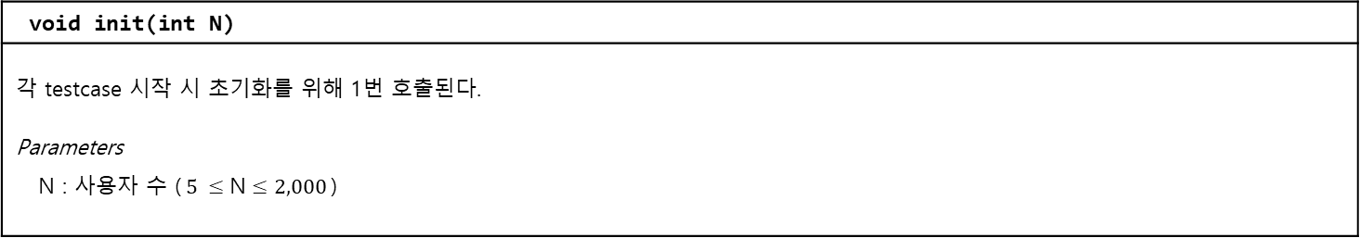
[표 1] 에서 정의된 추가, 치환, 삭제 세 경우 중 하나에만 해당되어야 등록할 수 있다.
두 가지 또는 세 가지 경우에 중복되어 해당되는 경우는 등록할 수 없다.
같은 오타, 정타 쌍이 3 명의 다른 사용자에게 나타나면 오타 교정 DB 에 등록한다.
그 이후 오타 교정 DB 에 등록된 단어가 검색되면 교정된 정타를 반환해준다.
하나의 오타에 대해 두 개 이상의 정타가 있을 수도 있다.
예)geometri(오타) - geometry(정타), geometri(오타) - geometric(정타)
위와 같이 동작하는 오타 교정 시스템을 구현하라.
다음은 구현해야 할 API이다.
void init(int N)
각 testcase 시작 시 초기화를 위해 1번 호출된다. Parameters N : 사용자 수 ($5 ≤\text{N}≤2,000$)

Slide 132
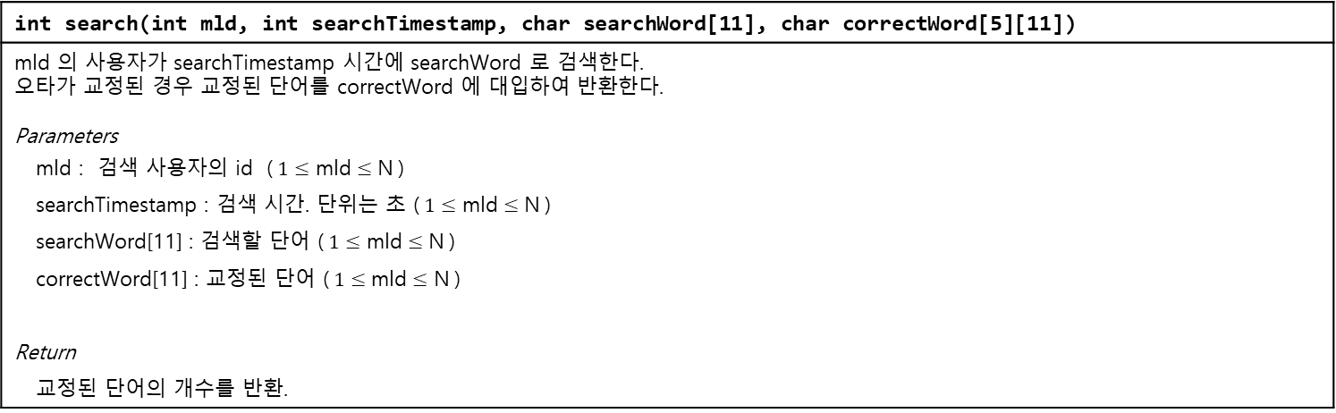
int search(int mld, int searchTimestamp, char searchWord[11], char correctWord[5][11])
mld 의 사용자가 searchTimestamp 시간에 searchWord 로 검색한다. 오타가 교정된 경우 교정된 단어를 correctWord 에 대입하여 반환한다. Parameters mld : 검색 사용자의 id ($1≤\text{mld}≤\text{N}$) searchTimestamp : 검색 시간. 단위는 초 ($1≤\text{mld}≤\text{N}$) searchWord[11] : 검색할 단어 ($1≤\text{mld}≤\text{N}$) correctWord[11] : 교정된 단어 ($1≤\text{mld}≤\text{N}$) Return 교정된 단어의 개수를 반환.
[예제]
아래 [표 2] 와 같이 검색을 요청하는 경우를 생각해 보자.
순번 | mld | searchTimestamp | searchWord | correctWord | return value
1 | 1 | 1 | galacy | {} | 0
2 | 5 | 2 | galacy | {} | 0
3 | 4 | 3 | glacy | {} | 0
4 | 2 | 4 | gallaxy | {} | 0
5 | 2 | 6 | galaxy | {} | 0
6 | 1 | 7 | galaxy | {} | 0
7 | 4 | 9 | galaxy | {} | 0

Slide 133
8 | 3 | 12 | glaxy | {} | 0
9 | 5 | 14 | galaxy | {} | 0
10 | 3 | 16 | galaxy | {} | 0
11 | 1 | 23 | galacy | {} | 0
12 | 4 | 24 | galacy | {} | 0
13 | 2 | 26 | galacy | {} | 0
14 | 1 | 30 | galaxy | {} | 0
15 | 2 | 31 | galaxy | {} | 0
16 | 4 | 34 | galaxy | {} | 0
17 | 3 | 35 | galacy | {"galaxy"} | 1
[표 2]
순서 1 ~ 4 의 각 시용자의 10초 이내의 검색 기록이 없고, 오타 교정 DB 에 검색한 단어가 존재하지 않으므로 0 을 반환한다.
순서 5 에서는 2번 사용자가 6초에 검색 요청을 하였고, 이전 검색이 10초 이내인 4초에 있었기 때문에, 두 단어를 비교한다.
4초에 검색한 단어는 gallaxy, 6초에 검색한 단어는 galaxy로 한 글자가 추가 된 오타 유형으로, 오타 교정 DB 에 등록될 두 있는 단어쌍이다.
오타 교정 DB 에 등록될수 있는 후보는 [표 3]과 같다.
오타 단어 | 정타 단어 | 검색 사용자 | 오타 교정 DB 등록 여부
gallaxy | galaxy | 2 (1명) | x
[표 3]

Slide 134
순서 6 에서는 1번 사용자가 7초에 검색 요청을 하였고, 이전 검색이 10초 이내인 1초에 있었기 때문에, 두 단어를 비교한다.
1초에 검색한 단어는 galacy, 7초에 검색한 단어는 galaxy 로 한 글자가 치환 된 오타 유형으로, 오타 교정 DB 에 등록될 수 있는 단어쌍이다.
오타 교정 DB 에 등록될 수 있는 후보는 [표 4] 과 같다.
오타 단어 | 정타 단어 | 검색 사용자 | 오타 교정 DB 등록 여부
gallaxy | galaxy | 2 (1명) | x
galacy | galaxy | 1(1명) | x
[표 4]
순서 7 에서는 4번 사용자가 9초에 검색 요청을 하였고, 이전 검색이 10초 이내인 3초에 있었기 때문에, 두 단어를 비교한다.
3초에 검색한 단어는 glacy, 9초에 검색한 단어는 galaxy 로 [표 1] 의 오타 유형에 해당되지 않기 때문에, 오타 교정 DB 에 등록 될 수 없다.
순서 8 ~ 9 의 각 사용자의 10초 이내의 검색 기록이 없고, 오타 교정 DB 에 검색한 단어가 존재하지 않으므로 0을 반환한다.
순서 10 에서는 3번 사용자가 16초에 검색 요청을 하였고, 이전 검색이 10초 이내인 12초에 있었기 때문에, 두 단어를 비교한다.
12초에 검색한 단어는 glaxy, 16초에 검색한 단어는 galaxy 로 한 글자가 삭제 된 오타 유형으로, 오타 DB 에 등록될 수 있는 단어쌍이다.
오타 교정 DB 에 등록될 수 있는 후보는 [표 5] 과 같다.

Slide 135
오타 단어 | 정타 단어 | 검색 사용자 | 오타 교정 DB 등록 여부
gallaxy | galaxy | 2 (1명) | x
galacy | galaxy | 1(1명) | x
glaxy | galaxy | 3(1명) | x
[표 5]
순서 11 ~ 13 의 각 사용자의 10초 이내의 검색 기록이 없고, 오타 교정 DB 에 검색한 단어가 존재하지 않으므로 0을 반환한다.
순서 14 에서는 1번 사용자가 30초에 검색 요청을 하였고, 이전 검색이 10초 이내인 23초에 있었기 때문에, 두 단어를 비교한다.
23초에 검색한 단어는 galacy, 30초에 검색한 단어는 galaxy 로 한 글자가 치환 된 오타 유형으로, 오타 교정 DB 에 등록될 수 있는 단어 쌍이다.
하지만, galacy-galaxy 쌍은 1번 사용자가 이미 오타로 입력한 기록이 있기 때문에, [표 5] 에서 변화는 없다.
순서 15 에서는 2번 사용자가 31초에 검색 요청을 하였고, 이전 검색이 10초 이내인 26초에 있었기 때문에, 두 단어를 비교한다.
26초에 검색한 단어는 galacy, 31초에 검색한 단어는 galaxy 로 한 글자가 치환 된 오타 유형으로, 오타 교정 DB 에 등록될 수 있는 단어 쌍이다.
오타 교정 DB 에 등록될 수 있는 후보는 [표 6] 과 같다.
오타 단어 | 정타 단어 | 검색 사용자 | 오타 교정 DB 등록 여부
gallaxy | galaxy | 2 (1명) | x
galacy | galaxy | 1, 2 (2명) | x
glaxy | galaxy | 3(1명) | x
[표 6]

Slide 136
순서 16 에서는 4번 사용자가 34초에 검색 요청을 하였고, 이전 검색이 10초 이내인 24초에 있었기 때문에, 두 단어를 비교한다.
24초에 검색한 단어는 galacy, 34초에 검색한 단어는 galaxy 로 한 글자가 치환된 오타 유형으로, 오타 교정 DB 에 등록될 수 있는 단어 쌍이다.
오타 교정 DB 에 등록 될 수 있는 후보는 [표 7] 과 같다.
오타 단어 | 정타 단어 | 검색 사용자 | 오타 교정 DB 등록 여부
gallaxy | galaxy | 2 (1명) | x
galacy | galaxy | 1, 2, 4 (3명) | O
glaxy | galaxy | 3(1명) | x
[표 7]
[표 7] 과 같이 galacy-galaxy 쌍은 3명의 사용자가 오타로 입력했기 때문에, 오타 교정 DB 에 등록한다

Slide 137
[문제18 설명]
총 N Frame 의 Video Data 가 아래 단계를 거쳐 입력으로 주어진다.
(Frame : Video 에서 보여지는 정지 화면의 단위)
Encoding process
Video Data
Differece Image Block
Huffman Encoding
Encoded Video Data
[Video Data]
Frame
16
Pixel
16 Frames = 1 Block
16

Slide 138
Video Data 의 특징은 아래와 같다.
① 1 개의 Block 은 16 개의 Frame 으로 구성되며, Encoding Process 의 기본 단위가 된다.
② 1 개의 Frame 은 16 x 16 = 256 개의 Pixel 로 구성된다.
③ 1 개의 Pixel 은 1 Byte 의 정보를 지닌다.
Frame Number 는 0 부터 시작하여 N - 1 까지 존재한다.
N 은 반드시 16 의 배수임이 보장되며, 아래는 N = 48 의 예이다.
0th Block
1st Block
2nd Block
0
1
15
16
17
31
32
33
47
[Difference Image Block]
Video Data 의 각 Block 은 아래와 같이 Diffence Image Block 으로 변환한다.
O (I, X, Y) = 각 Block 의 I 번째 프레임의 (X, Y) Pixel 값
D (I, X, Y) = 변환 후 각 Block 의 I 번째 프레임의 (X, Y) Pixel 값
이라고 할 때 다음과 같은 수식이 성립한다.

Slide 139
i) I = 0th D ( I, X, Y ) = O (I, X, Y ) ii) I = 1st, 2nd, 3rd, ... , 15th D ( I, X, Y ) = O (I, X, Y ) - O( I -1, X, Y ) + 128
예를 들어 Video Data 의 16, 17, 18 Frame 이 아래와 같다고 가정하자.
16 Frame
17 Frame
18 Frame
O (0, X, Y)
O (1, X, Y)
O (2, X, Y)
1
2
2
2
1
0
1
2
2
2
0
0
1
2
2
2
8
8
8
2
1
2
8
8
8
0
1
2
8
8
2
8
9
8
2
1
2
8
9
8
1
1
2
8
9
2
8
8
8
2
1
2
8
9
8
0
1
2
8
8
1
2
2
2
1
0
1
2
2
2
0
0
1
2
2
16 Frame 은 1st Block 의 0th Frame 에 해당하므로, 다음과 같이 변화되고

Slide 140
16 Frame
16 Frame
O (0, X, Y)
O (0, X, Y)
1
2
2
2
1
1
2
2
2
1
2
8
8
8
2
2
8
8
8
2
2
8
9
8
2
=
2
8
9
8
2
2
8
8
8
2
2
8
8
8
2
1
2
2
2
1
1
2
2
2
1
17 Frame 과 18 Frame은 다음과 같이 변환된다.
17 Frame
17 Frame
16 Frame
O (1, X, Y)
O (1, X, Y)
O (0, X, Y)
127
127
128
128
129
0
1
2
2
2
1
2
2
2
1
128
127
122
128
128
134
1
2
8
8
8
2
8
8
8
2
127
122
127
129
134
=
1
2
8
9
8
-
2
8
9
8
2
+
127
122
128
129
134
1
2
8
9
8
2
8
8
8
2
127
127
128
128
129
0
1
2
2
2
1
2
2
2
1

Slide 141
18 Frame
18 Frame
17 Frame
D (2, X, Y)
O (2, X, Y)
O (1, X, Y)
128
127
127
128
128
0
0
1
2
2
0
1
2
2
2
128
127
127
122
128
128
0
1
2
8
8
1
2
8
8
8
128
127
122
127
129
=
1
1
2
8
9
-
1
2
8
9
8
+
127
127
122
127
128
0
1
2
8
8
1
2
8
9
8
128
127
127
128
128
0
0
1
2
2
0
1
2
2
2
[Huffman Encoding]
Difference Image Block 은 Block 단위로 Huffman Encoding 과정을 거쳐 Encoded Video Data 로 변환된다.
Video Data
0th Block
1st Block
2nd Block
3rd Block
4th Block
Differenc Image Block
0th
1st
2nd
3rd
4th
0th Block
Huffman Encoding
Encoding Video Data
0th
1st
2nd
4th

Slide 142
문제 풀이를 위해 Huffman Encoding 과정을 이해할 필요는 없다.
여기서는 입력으로 주어지는 M 개의 Huffman Code 를 이용하여, Encoded Video Data 를 복원하는 방법을 간단한 예로 살펴보겠다.
주어진 2 Byte 크기의 Encoded Data 가 아래와 같고,
( 아래 Encoded Data 는 8 Byte 문자열로 복원된다고 가정한다. )
0
1
2
3
4
5
6
7
8
9
10
11
12
13
14
15
25
172
0
0
0
1
1
0
0
1
1
0
1
0
0
1
0
0
위 Encoded Data 를 복원하는데 필요한 M = 4 개의 Huffman Code 가 아래와 같다고 가정하자.
Huffman Code 는 Symbol, Codeword, Codeword Length 로 구성된다.
Symbol | Codeword | Codeword Length
A | 0 | 2
B | 1 | 1
C | 2 | 3
D | 3 | 3

Slide 143
Codeword 와 Codeword Length 를 이용하여 Codeword in bits 를 생성할 수 있다.
Codeword in bits 는 10 진수 Codeword 를 2 진수로 나타낸 것이며,Codeword Length 는 Codeword in bits 의 길이가 된다.
Symbol | Codeword | Codeword Length | Codeword in bits
A | 0 | 2 | 00
B | 1 | 1 | 1
C | 2 | 3 | 010
D | 3 | 3 | 011
※ Codeword 2 를 2 진수로 나타내면 10₍₂₎ 이지만, Codeword Length 가 3 이므로, Codeword in bits 는 010₍₂₎ 이 된다.
이제 Encoded Data 와 Codeword in bits 를 비교하면 문자열을 복원할 수 있다.
Encoded Data 의 처음 2 bit 00₍₂₎ 은 Symbol 'A' 의 Codeword in bits 이므로, 'A' 를 복원한다.
Encoded Data | 복원된 문자열
0 0 0 1 1 0 0 1 1 0 1 0 1 1 0 0 | A
다음 3 bits 011₍₂₎ 는 Symbol 'D' 의 Codeword in bits 이며, 동일한 고장을 반복하여 8 Byte 문자열 전체를 복원할 수 있다.
Encoded Data | 복원된 문자열
0 0 0 1 1 0 0 1 1 0 1 0 1 1 0 0 | AD
0 0 0 1 1 0 0 1 1 0 1 0 1 1 0 0 | ADA
0 0 0 1 1 0 0 1 1 0 1 0 1 1 0 0 | ADAB
0 0 0 1 1 0 0 1 1 0 1 0 1 1 0 0 | ADABB
0 0 0 1 1 0 0 1 1 0 1 0 1 1 0 0 | ADABBC
0 0 0 1 1 0 0 1 1 0 1 0 1 1 0 0 | ADABBCB
0 0 0 1 1 0 0 1 1 0 1 0 1 1 0 0 | ADABBCBB
복원이 완료된 문자열은 "ADABBCBB" 이며, 복원 완료 후에 남은 2 bit 00₍₂₎ 은 무시한다.

Slide 144
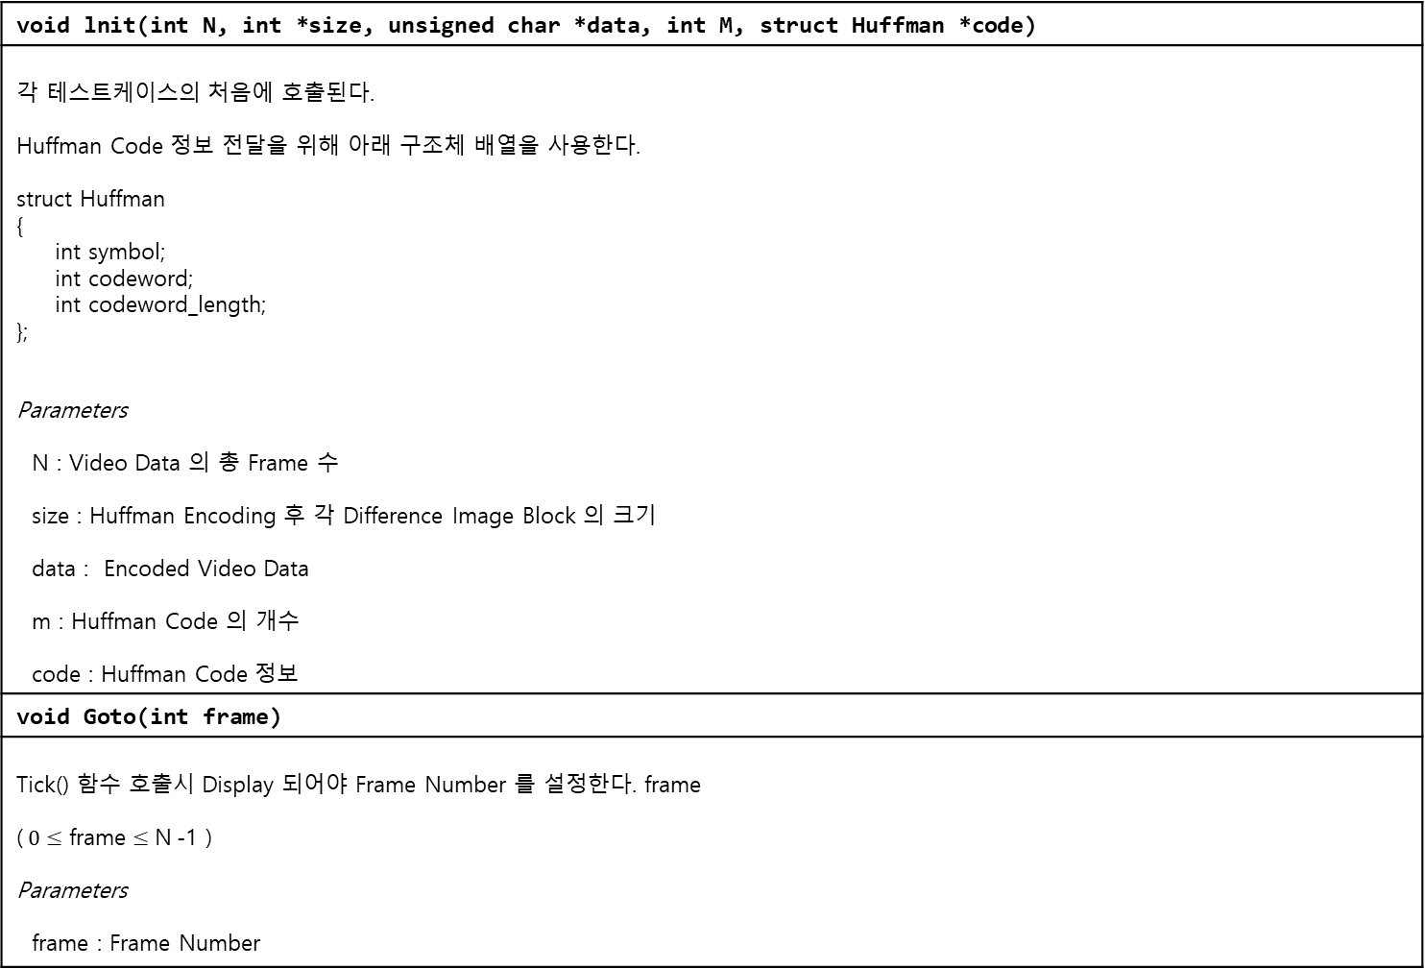
아래 API 설명을 참조하여 각 함수를 구현하라.
void lnit(int N, int *size, unsigned char *data, int M, struct Huffman *code)
각 테스트케이스의 처음에 호출된다. Huffman Code 정보 전달을 위해 아래 구조체 배열을 사용한다. struct Huffman { int symbol; int codeword; int codeword_length; }; Parameters N : Video Data 의 총 Frame 수 size : Huffman Encoding 후 각 Difference Image Block 의 크기 data : Encoded Video Data m : Huffman Code 의 개수 code : Huffman Code 정보
void Goto(int frame)
Tick() 함수 호출시 Display 되어야 Frame Number 를 설정한다. frame ($0≤\text{frame}≤\text{N}$-1 ) Parameters frame : Frame Number

Slide 145
int Tick(unsigned char *screen)
Frame Number 에 해당하는 영상을 screen 에 저장하고, Frame Number 를 1 증가시킨다. 단, Frame Number 는 N 이상 증가할 수 없다. Parameters screen : Frame Number 에 해당하는 영상을 저장 Returns screen 에 저장된 영상의 Frame Number
[예제]
1번 테스트 케이스와 동일하며 N = 64 이다.
API | Return
lnit()
Goto(0)
Tick() | 0
Tick() | 1
Goto(31)
Tick() | 31

Slide 146
Tick() | 32
Tick() | 33
Goto(16)
Tick() | 16
Tick() | 17
Goto(32)
Tick() | 32
Tick() | 33
Tick() | 34
Goto(61)
Tick() | 61
Tick() | 62
Tick() | 63
Tick() | 63
Tick() | 63

Slide 147
아래는 1번 테스트 케이스의 Video Data 의 0 Frame 과 1 Frame 이다.
110
116
130
115
136
105
147
137
147
108
98
156
121
139
120
125
108
128
113
123
126
154
122
157
106
138
144
123
118
148
150
127
96
153
156
108
139
105
130
154
136
97
158
134
107
114
117
99
149
100
109
128
137
116
118
102
146
126
149
104
155
142
111
146
118
148
139
134
136
113
123
128
147
128
121
112
127
122
115
114
124
139
111
153
133
133
147
121
118
137
158
136
120
115
152
130
128
158
136
116
128
136
100
111
135
127
112
110
101
110
134
105
148
159
138
135
106
153
120
103
138
108
148
117
105
134
137
99
142
129
156
136
96
147
131
144
156
127
143
126
106
153
104
108
105
122
134
154
126
111
143
137
104
151
154
131
102
152
114
137
104
114
116
127
132
108
99
118
140
144
138
118
126
155
154
153
122
113
142
110
118
107
120
129
111
153
127
138
149
127
119
139
140
116
138
99
96
120
115
139
156
156
157
111
102
133
117
142
128
112
120
118
104
122
112
108
106
153
130
128
139
141
148
138

Slide 148
96
147
153
120
97
141
99
113
130
119
98
136
100
138
157
138
140
115
127
131
158
137
102
150
147
141
147
150
129
112
126
101
102
106
124
118
133
96
152
139
138
107
105
153
119
148
112
114
110
125
106
132
127
158
117
149
106
136
142
129
122
147
147
134
96
160
160
104
140
97
122
150
136
96
155
127
103
114
123
96
141
105
103
118
130
119
115
99
151
119
138
108
153
131
116
139
126
147
129
124
132
118
123
136
153
127
117
109
126
121
109
113
140
138
138
144
96
143
129
131
147
123
132
110
111
100
111
101
107
120
142
156
124
112
151
146
110
143
151
126
99
150
103
127
101
121
122
119
131
112
102
120
145
144
145
115
124
160
150
160
128
112
149
113
125
102
120
135
113
150
125
133
139
127
111
135
146
122
141
96
96
117
112
142
145
151
160
110
96
142
120
133
123
115
127
109
111
117
115
116
115
154
132
124
143
131
153
145
96
140
152
121
96
137
107
111
137
112
99
137
103
138
160
130
144
108
131
123
152
145
106
150
145
143
137
150
138
121
131
103

Slide 149
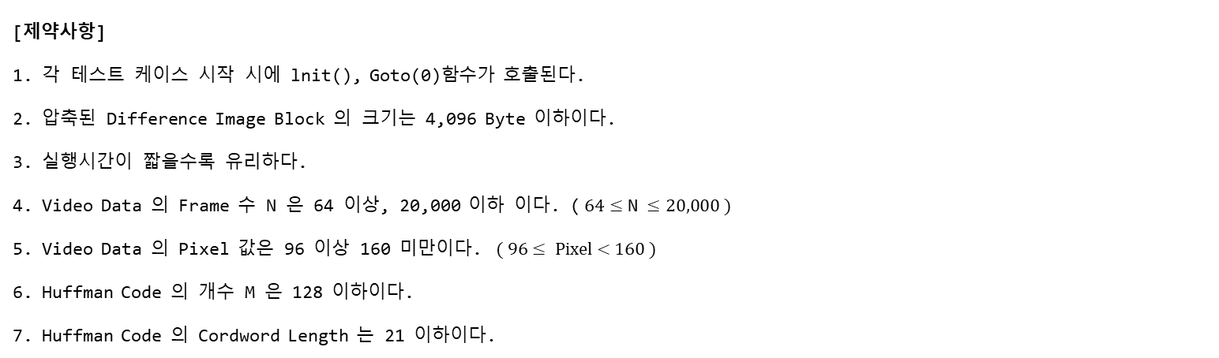
[제약사항]
1. 각 테스트 케이스 시작 시에 lnit(), Goto(0)함수가 호출된다.
2. 압축된 Difference Image Block 의 크기는 4,096 Byte 이하이다.
3. 실행시간이 짧을수록 유리하다.
4. Video Data 의 Frame 수 N 은 64 이상, 20,000 이하 이다. ($64≤\text{N} ≤20,000 )\text{N}$-1 )
5. Video Data 의 Pixel 값은 96 이상 160 미만이다. ($( 96≤ \text{Pixel}\text{ < 160 )}$ )
6. Huffman Code 의 개수 M 은 128 이하이다.
7. Huffman Code 의 Cordword Length 는 21 이하이다.
[출력 예]
#1 15
#2 59
#3 82
#4 80
#5 354

Slide 150
[문제19 설명]
N 명의 사용자들이 있는 웹사이트가 있다.
웹사이트에서 사용자 간에 쪽지를 예약 전송하고 쪽지를 받을 수 있는 기능을 제공하고자 한다.
제공될 기능의 세부 설명은 다음과 같다.
각각의 기능들이 실행되는 시각을 cTimestamp 라고 한다.
1.쪽지 보내기 : 사용자 uID1 는 다른 사용자 uID2 에게 발송 예약 시각을 scheduleTimestamp 로 설정하여 쪽지 mID 를 보낸다.
이 기능을 실행하는 순간 아래의 절차가 수행된다.
A. 사용자 uID1 의 보낸 쪽지함에 쪽지 mID 가 즉시 들어간다. 쪽지를 보낸 시각은 해당 기능이 실행되는 시각인 cTimestamp 이다.
B. 현재 시각이 scheduleTimestamp 가 될 때 사용자 uID2 의 받은 쪽지함에 쪽지 mID 가 들어간다. 쪽지를 받은 시각은 발송예약 시각인
scheduleTimestamp 이다.
사용자 uID2 는 현재 시각이 scheduleTimestamp 가 되기 전까지는 쪽지 mID 를 확인할 수 없다.
C. 만약 위 과정에서 현재 시각이 발송 예약 시각이 되기 전에 사용자 uID1 이 쪽지 mID 를 삭제한 경우 쪽지 mID 는 사용자 uID2의
받은 쪽지함에 들어가지 않는다. 만약 삭제된 시각이 발송 예약 시각인 경우는 쪽지는 사용자 uID2 의 받은 쪽지함에 들어간다.
2.보낸 쪽지함이 목록 보기 : 사용자 uID 가 자신이 보낸 쪽지들의 목록을 확인한다.
보낸 쪽지함에 있는 쪽지들 중 가장 최근에 보낸 쪽지 3 개가 순서대로 나타난다. 최근에 보낸 순서는 쪽지를 보낸 시각이 감소하는 순서이다.
3.받은 쪽지함의 목록 보기 : 사용자 uID 가 자신이 받은 쪽지들이 목록를 확인한다.
받은 쪽지함에 있는 쪽지들 중 가장 최근에 받은 쪽지 3 개가 순서대로 나타난다. 최근에 받은 순서는 쪽지를 받은 시각이 감소하는 순서이고
쪽지를 받은 시각이 같은 경우 쪽지의 ID 가 감소하는 순서이다.
4.쪽지 읽기 : 사용자 uID 가 자신의 받은 쪽지함 또는 보낸 쪽지함에 있는 쪽지 mID 를 읽는다.

Slide 151
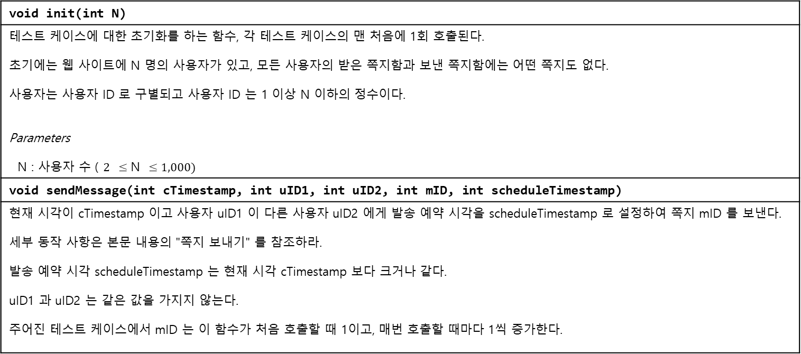
5. 쪽지 삭제하기 : 사용자 uID 가 자신의 받은 쪽지함 또는 보낸 쪽지함에 있는 쪽지 mID 를 삭제한다.
이 삭제는 상대 사용자의 받은 쪽지함 또는 보낸 쪽지함에 있는 쪽지 mID 에게는 영향을 주지 않는다.
아래 API 설명을 참조하여 각 함수를 구현하라.
아래는 User Code 부분에 작성해야 하는 API 의 설명이다.
void init(int N)
테스트 케이스에 대한 초기화를 하는 함수, 각 테스트 케이스의 맨 처음에 1회 호출된다. 초기에는 웹 사이트에 N 명의 사용자가 있고, 모든 사용자의 받은 쪽지함과 보낸 쪽지함에는 어떤 쪽지도 없다. 사용자는 사용자 ID 로 구별되고 사용자 ID 는 1 이상 N 이하의 정수이다. Parameters N : 사용자 수 ( $2 ≤\text{N} ≤1,000)$
void sendMessage(int cTimestamp, int uID1, int uID2, int mID, int scheduleTimestamp)
현재 시각이 cTimestamp 이고 사용자 uID1 이 다른 사용자 uID2 에게 발송 예약 시각을 scheduleTimestamp 로 설정하여 쪽지 mID 를 보낸다. 세부 동작 사항은 본문 내용의 "쪽지 보내기" 를 참조하라. 발송 예약 시각 scheduleTimestamp 는 현재 시각 cTimestamp 보다 크거나 같다. uID1 과 uID2 는 같은 값을 가지지 않는다. 주어진 테스트 케이스에서 mID 는 이 함수가 처음 호출할 때 1이고, 매번 호출할 때마다 1씩 증가한다.

Slide 152
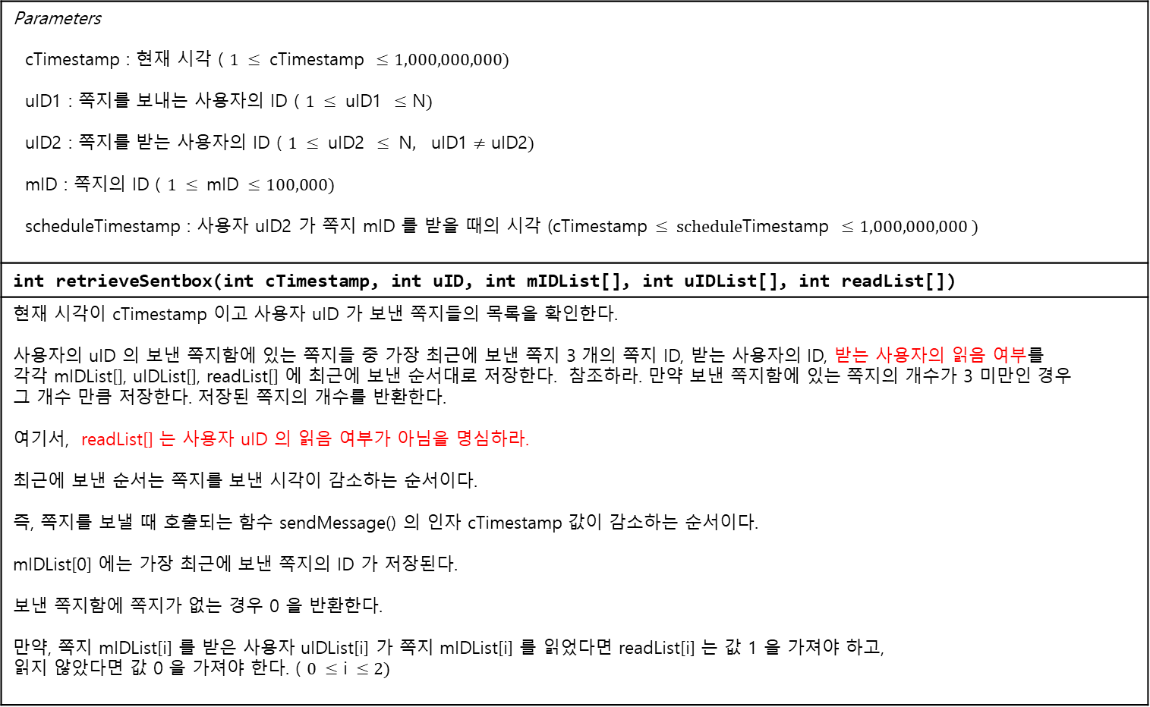
Parameters cTimestamp : 현재 시각 ( $1 ≤ \text{cTimestamp} ≤1,000,000,000)$ uID1 : 쪽지를 보내는 사용자의 ID ( $1 ≤ \text{uID}\text{1} ≤\text{N})$ uID2 : 쪽지를 받는 사용자의 ID ( $1 ≤ \text{uID}\text{2} ≤ \text{N}, \text{uID}\text{1}≠\text{uID}\text{2})$ mID : 쪽지의 ID ( $1 ≤ \text{mID} ≤100,000)$ scheduleTimestamp : 사용자 uID2 가 쪽지 mID 를 받을 때의 시각 (cTimestamp$≤ \text{schedule}\text{Timestamp} ≤1,000,000,000 )$
int retrieveSentbox(int cTimestamp, int uID, int mIDList[], int uIDList[], int readList[])
현재 시각이 cTimestamp 이고 사용자 uID 가 보낸 쪽지들의 목록을 확인한다. 사용자의 uID 의 보낸 쪽지함에 있는 쪽지들 중 가장 최근에 보낸 쪽지 3 개의 쪽지 ID, 받는 사용자의 ID, 받는 사용자의 읽음 여부를 각각 mIDList[], uIDList[], readList[] 에 최근에 보낸 순서대로 저장한다. 참조하라. 만약 보낸 쪽지함에 있는 쪽지의 개수가 3 미만인 경우 그 개수 만큼 저장한다. 저장된 쪽지의 개수를 반환한다. 여기서, readList[] 는 사용자 uID 의 읽음 여부가 아님을 명심하라. 최근에 보낸 순서는 쪽지를 보낸 시각이 감소하는 순서이다. 즉, 쪽지를 보낼 때 호출되는 함수 sendMessage() 의 인자 cTimestamp 값이 감소하는 순서이다. mIDList[0] 에는 가장 최근에 보낸 쪽지의 ID 가 저장된다. 보낸 쪽지함에 쪽지가 없는 경우 0 을 반환한다. 만약, 쪽지 mIDList[i] 를 받은 사용자 uIDList[i] 가 쪽지 mIDList[i] 를 읽었다면 readList[i] 는 값 1 을 가져야 하고, 읽지 않았다면 값 0 을 가져야 한다. ( $0 ≤\text{i} ≤2)$
K

Slide 153
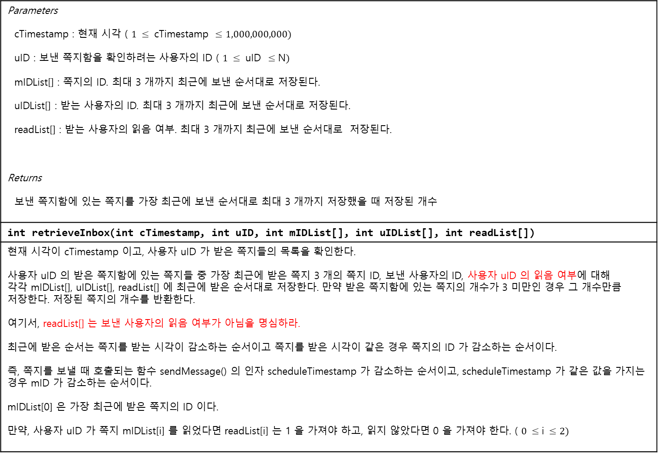
Parameters cTimestamp : 현재 시각 ( $1 ≤ \text{cTimestamp} ≤1,000,000,000)$ uID : 보낸 쪽지함을 확인하려는 사용자의 ID ( $1 ≤ \text{uID} ≤\text{N})$ mIDList[] : 쪽지의 ID. 최대 3 개까지 최근에 보낸 순서대로 저장된다. uIDList[] : 받는 사용자의 ID. 최대 3 개까지 최근에 보낸 순서대로 저장된다. readList[] : 받는 사용자의 읽음 여부. 최대 3 개까지 최근에 보낸 순서대로 저장된다. Returns 보낸 쪽지함에 있는 쪽지를 가장 최근에 보낸 순서대로 최대 3 개까지 저장했을 때 저장된 개수
int retrieveInbox(int cTimestamp, int uID, int mIDList[], int uIDList[], int readList[])
현재 시각이 cTimestamp 이고, 사용자 uID 가 받은 쪽지들의 목록을 확인한다. 사용자 uID 의 받은 쪽지함에 있는 쪽지들 중 가장 최근에 받은 쪽지 3 개의 쪽지 ID, 보낸 사용자의 ID, 사용자 uID 의 읽음 여부에 대해 각각 mIDList[], uIDList[], readList[] 에 최근에 받은 순서대로 저장한다. 만약 받은 쪽지함에 있는 쪽지의 개수가 3 미만인 경우 그 개수만큼 저장한다. 저장된 쪽지의 개수를 반환한다. 여기서, readList[] 는 보낸 사용자의 읽음 여부가 아님을 명심하라. 최근에 받은 순서는 쪽지를 받는 시각이 감소하는 순서이고 쪽지를 받은 시각이 같은 경우 쪽지의 ID 가 감소하는 순서이다. 즉, 쪽지를 보낼 때 호출되는 함수 sendMessage() 의 인자 scheduleTimestamp 가 감소하는 순서이고, scheduleTimestamp 가 같은 값을 가지는 경우 mID 가 감소하는 순서이다. mIDList[0] 은 가장 최근에 받은 쪽지의 ID 이다. 만약, 사용자 uID 가 쪽지 mIDList[i] 를 읽었다면 readList[i] 는 1 을 가져야 하고, 읽지 않았다면 0 을 가져야 한다. ( $0 ≤\text{i} ≤2)$

Slide 154
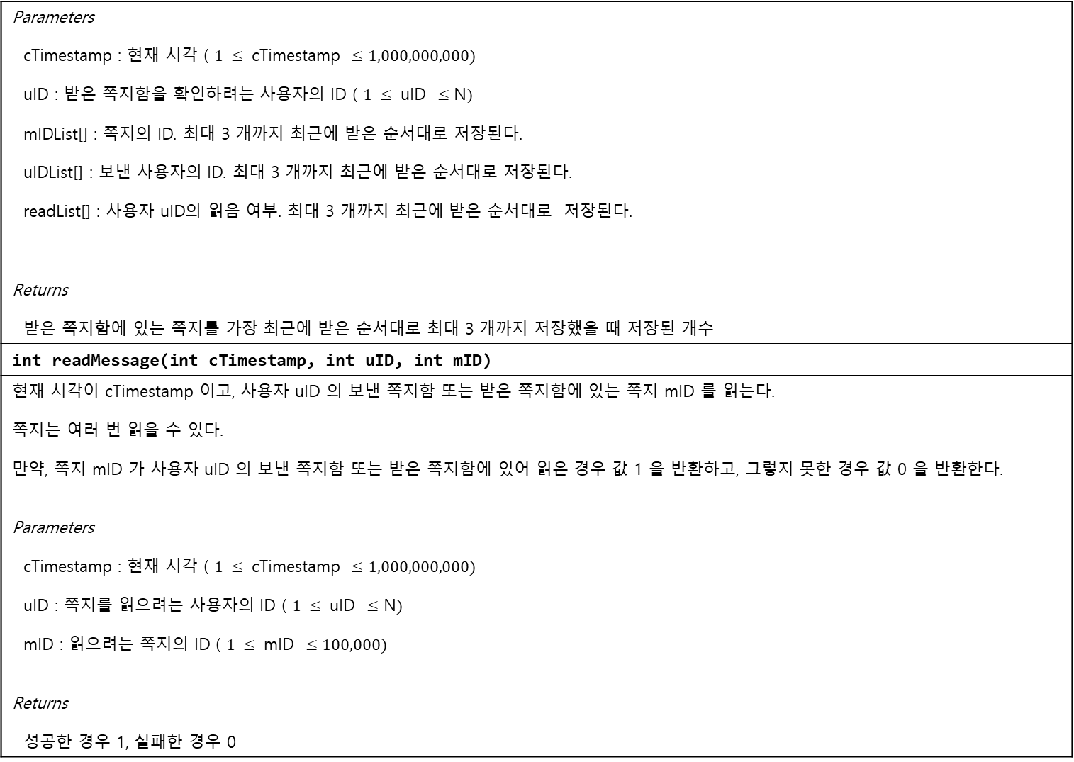
Parameters cTimestamp : 현재 시각 ( $1 ≤ \text{cTimestamp} ≤1,000,000,000)$ uID : 받은 쪽지함을 확인하려는 사용자의 ID ( $1 ≤ \text{uID} ≤\text{N})$ mIDList[] : 쪽지의 ID. 최대 3 개까지 최근에 받은 순서대로 저장된다. uIDList[] : 보낸 사용자의 ID. 최대 3 개까지 최근에 받은 순서대로 저장된다. readList[] : 사용자 uID의 읽음 여부. 최대 3 개까지 최근에 받은 순서대로 저장된다. Returns 받은 쪽지함에 있는 쪽지를 가장 최근에 받은 순서대로 최대 3 개까지 저장했을 때 저장된 개수
int readMessage(int cTimestamp, int uID, int mID)
현재 시각이 cTimestamp 이고, 사용자 uID 의 보낸 쪽지함 또는 받은 쪽지함에 있는 쪽지 mID 를 읽는다. 쪽지는 여러 번 읽을 수 있다. 만약, 쪽지 mID 가 사용자 uID 의 보낸 쪽지함 또는 받은 쪽지함에 있어 읽은 경우 값 1 을 반환하고, 그렇지 못한 경우 값 0 을 반환한다. Parameters cTimestamp : 현재 시각 ( $1 ≤ \text{cTimestamp} ≤1,000,000,000)$ uID : 쪽지를 읽으려는 사용자의 ID ( $1 ≤ \text{uID} ≤\text{N})$ mID : 읽으려는 쪽지의 ID ( $1 ≤ \text{m}\text{ID} ≤\text{100,000})$ Returns 성공한 경우 1, 실패한 경우 0

Slide 155
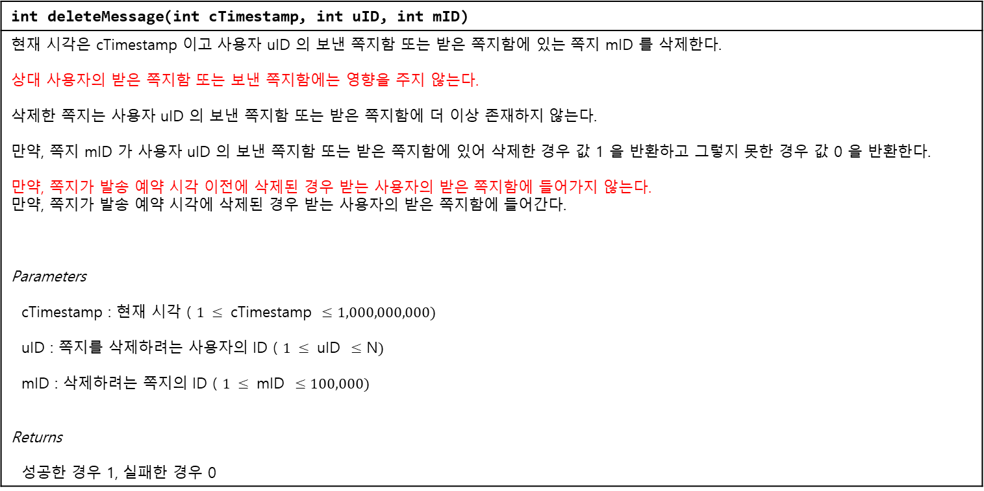
int deleteMessage(int cTimestamp, int uID, int mID)
현재 시각은 cTimestamp 이고 사용자 uID 의 보낸 쪽지함 또는 받은 쪽지함에 있는 쪽지 mID 를 삭제한다. 상대 사용자의 받은 쪽지함 또는 보낸 쪽지함에는 영향을 주지 않는다. 삭제한 쪽지는 사용자 uID 의 보낸 쪽지함 또는 받은 쪽지함에 더 이상 존재하지 않는다. 만약, 쪽지 mID 가 사용자 uID 의 보낸 쪽지함 또는 받은 쪽지함에 있어 삭제한 경우 값 1 을 반환하고 그렇지 못한 경우 값 0 을 반환한다. 만약, 쪽지가 발송 예약 시각 이전에 삭제된 경우 받는 사용자의 받은 쪽지함에 들어가지 않는다. 만약, 쪽지가 발송 예약 시각에 삭제된 경우 받는 사용자의 받은 쪽지함에 들어간다. Parameters cTimestamp : 현재 시각 ( $1 ≤ \text{cTimestamp} ≤1,000,000,000)$ uID : 쪽지를 삭제하려는 사용자의 ID ( $1 ≤ \text{uID} ≤\text{N})$ mID : 삭제하려는 쪽지의 ID ( $1 ≤ \text{m}\text{ID} ≤\text{100,000})$ Returns 성공한 경우 1, 실패한 경우 0

Slide 156
[예제]
아래 [표 1] 과 같이 함수가 호출되는 경우를 생각해보자. 웹사이트에 3명의 사용자가 있는 경우이다. (N = 3)
# | Function Call | Return | midlist[] | uIDList[] | readList[] | 그림
0 | init(3)
1 | sendMessage(151, 1, 2, 1, 1682)
2 | sendMessage(708, 2, 3, 2, 2319)
3 | sendMessage(838, 3, 2, 3, 2177)
4 | sendMessage(1068, 1, 3, 4, 2191)
5 | sendMessage(1084, 3, 1, 5, 2041) |  |  |  |  | [그림 1]
6 | deleteMessage(1249, 1, 1) | 1 |  |  |  | [그림 2]
7 | readMessage(1683, 3, 4) | 0
8 | readMessage(1925, 2, 1) | 0
9 | deleteMessage(2041, 3, 5) | 1
10 | readMessage(2687, 1, 5) | 1
11 | readMessage(2944, 1, 5) | 1
12 | readMessage(3361, 3, 2) | 1 |  |  |  | [그림 3]
13 | retrieveInbox(3642, 3) | 2 | {2, 4} | {2, 1} | {1, 0}
14 | readMessage(3823, 3, 3) | 1
15 | sendMessage(4423, 3, 2, 6, 4760)
16 | sendMessage(4760, 1, 2, 7, 4760)
17 | sendMessage(4764, 1, 2, 8, 4786)
18 | retrieveInbox(4786, 2) | 3 | {8, 7, 6} | {1, 1, 3} | {0, 0, 0} | [그림 4]
19 | sendMessage(5361, 3, 1, 9, 5375)

Slide 157
20 | readMessage(5375, 1, 9) | 1
21 | retrieveInbox(5454, 1) | 2 | {9, 5} | {3, 5} | {1, 1} | [그림 5]
22 | readMessage(5505, 3, 7) | 0
23 | deleteMessage(5614, 1, 4) | 1
24 | deleteMessage(5656, 3, 2) | 1
25 | deleteMessage(5781, 1, 9) | 1
26 | deleteMessage(6444, 1, 1) | 0
27 | deleteMessage(6897, 2, 8) | 1
28 | retrieveSentbox(7296, 2) | 1 | {2} | {3} | {1} | [그림 6]
29 | retrieveSentbox(7533, 3) | 3 | {9, 6, 3} | {1, 2, 2} | {1, 0, 0}
30 | retrieveInbox(7961, 2) | 3 | {7, 6, 3} | {1, 3, 3} | {0, 0, 0}
31 | deleteMessage(8555, 1, 5) | 1
32 | retrieveInbox(8821, 1) | 0 | {} | {} | {}
[표 1]
[그림 1]은 순번 5번째에서 함수 sendMessage(cTimestamp = 1084, uID1 = 3, uID2 =1, mID = 5, scheduleTimestamp = 2041) 가 호출된 후 각 사용자의 보낸 쪽지함과 받은 쪽지함의 상태이다.
이 때의 현재 시각 cTimestamp 는 1084 이다.
사용자 1 | 보낸 쪽지함 | 쪽지 4, 쪽지 1
 | 받은 쪽지함
사용자 2 | 보낸 쪽지함 | 쪽지 2
 | 받은 쪽지함
사용자 3 | 보낸 쪽지함 | 쪽지 5, 쪽지 3
 | 받은 쪽지함
[그림 1]

Slide 158
어느 쪽지도 발송 예약 시간이 지나지 않았기 때문에 받은 쪽지함에 들어가지 않았다.
[그림 2]는 순번 6번째에서 함수 deleteMessage(cTimestamp = 1249, uID = 1, mID = 1) 가 호출된 후 각 사용자의 보낸 쪽지함과 받은 쪽지함의 상태이다.
이 때의 현재 시각 cTimestamp 는 1249 이다.
사용자 1 | 보낸 쪽지함 | 쪽지 4
 | 받은 쪽지함
사용자 2 | 보낸 쪽지함 | 쪽지 2
 | 받은 쪽지함
사용자 3 | 보낸 쪽지함 | 쪽지 5, 쪽지 3
 | 받은 쪽지함
[그림 2]
사용자의 1 의 보낸 쪽지함에 있는 쪽지 1 이 삭제되었다. 따라서, 삭제가 성공하였기 때문에 값 1 이 반환된다.
쪽지 1 의 발송 예약 시각 이전에 삭제되었기 때문에 발송 예약 시각이 지난 후에도 받는 사용자인 사용자 2 의 받은 쪽지함에 들어가지 않는다.
순번 7번째에서 함수 readMessage(cTimestamp = 1683, uID = 3, mID = 4) 를 호출할 때, 쪽지 4 의 발송 예약 시각은 2191 이므로
아직 사용자 3 의 받은 쪽지함에 들어가지 않는다.
사용자 3 의 보낸 쪽지함과 받은 쪽지함에 쪽지 4 가 없기 때문에 읽기를 실패한다. 따라서, 값 0 이 반환된다.
[그림 3]은 순번 12번째에서 함수 readMessage(cTimestamp = 3361, uID = 3, mID = 2) 가 호출된 후, 각 사용자의 보낸 쪽지함과 받은 쪽지함의 상태이다.
(R) 의 표시는 쪽지를 받는 사용자가 읽었다는 것을 의미한다.
이 때의 현재 시각 cTimestamp 는 3361 이다.

Slide 159
사용자 1 | 보낸 쪽지함 | 쪽지 4
 | 받은 쪽지함 | 쪽지 5(R)
사용자 2 | 보낸 쪽지함 | 쪽지 2(R)
 | 받은 쪽지함 | 쪽지 3
사용자 3 | 보낸 쪽지함 | 쪽지 3
 | 받은 쪽지함 | 쪽지 2(R), 쪽지 4
[그림 3]
사용자 3 의 받은 쪽지 2 가 있으므로 쪽지 읽기를 성공한다. 따라서, 값 1 이 반환된다.
순번 13번째에서 함수 retrieveInbox(cTimestamp = 3642, uID = 3) 가 호출할 때, 각 사용자의 보낸 쪽지함과 받은 쪽지함의 상태는 [그림 3] 과 동일하다.
사용자 3 의 받은 쪽지함에는 쪽지 2 와 쪽지 4 가 있다.
쪽지 2 는 사용자 2가 보낸 쪽지이고, 쪽지 4 는 사용자 1 이 보낸 쪽지이다.
또한, 사용자 3 이 쪽지 2 를 읽었다.
쪽지 2 의 발송 예약 시각이 2319 이고, 쪽지 4 의 발송 예약 시각이 2191 이므로 쪽지 2 의 발송 예약 시각이 더 크므로 쪽지 2 가 더 최근에
받은 쪽지이다.
따라서, mIDList[] = {2, 4}, uIDList[] = {2, 1}, readList[] = {1, 0} 을 저장하고 저장된 쪽지의 개수가 2 이므로 값 2 가 반환된다.
[그림 4]는 순번 18번째에서 함수 retrieveInbox(cTimestamp = 4786, uID = 2) 가 호출되었을 때, 각 사용자의 보낸 쪽지함과 받은 쪽지함의 상태이다.
이 때의 현재 시각 cTimestamp 는 4786 이다.

Slide 160
사용자 1 | 보낸 쪽지함 | 쪽지 8, 쪽지 7, 쪽지 4
 | 받은 쪽지함 | 쪽지 5(R)
사용자 2 | 보낸 쪽지함 | 쪽지 2(R)
 | 받은 쪽지함 | 쪽지 8, 쪽지 7, 쪽지 6, 쪽지 3
사용자 3 | 보낸 쪽지함 | 쪽지 6, 쪽지 3
 | 받은 쪽지함 | 쪽지 2(R), 쪽지 4
[그림 4]
사용자 2 의 받은 쪽지함에는 쪽지 8, 쪽지 7, 쪽지 6, 쪽지 3 이 있다.
쪽지 8 과 쪽지 7 은 사용자 1 이 보낸 쪽지이고, 쪽지 6, 쪽지 3 은 사용자 3 이 보낸 쪽지이다.
어느 쪽지도 사용자 2 가 읽지 않았다.
쪽지 8 의 발송 예약 시각이 4786 이고, 가장 크므로 가장 최근에 받은 쪽지이다.
쪽지 7 과 쪽지 6 의 발송 예약 시각은 4760 으로 서로 같지만, 쪽지 7 의 쪽지 ID 값이 더 크므로 쪽지 7 이 쪽지 6 보다 순서가 앞선다.
쪽지 3 은 발송 예약 시각이 2177 이고, 가장 작으므로 가장 최근에 받은 3 개의 쪽지가 아니다.
따라서, mIDList[] = {8, 7, 6}, uIDList[] = {1, 1, 3}, readList[] = {0, 0, 0} 을 저장하고 개수가 3 이므로 값 3 이 반환된다.
[그림 5]는 순번 21번째에서 함수 retrieveInbox(cTimestamp = 5454, uID = 1) 가 호출되었을 때, 각 사용자의 보낸 쪽지함과 받은 쪽지함의 상태이다.
이 때의 현재 시각 cTimestamp 는 5454 이다.

Slide 161
사용자 1 | 보낸 쪽지함 | 쪽지 8, 쪽지 7, 쪽지 4
 | 받은 쪽지함 | 쪽지 9(R), 쪽지 5(R)
사용자 2 | 보낸 쪽지함 | 쪽지 2(R)
 | 받은 쪽지함 | 쪽지 8, 쪽지 7, 쪽지 6, 쪽지 3
사용자 3 | 보낸 쪽지함 | 쪽지 9(R), 쪽지 6, 쪽지 3
 | 받은 쪽지함 | 쪽지 2(R), 쪽지 4
[그림 5]
사용자 1 의 받은 쪽지함에는 쪽지 5 와 쪽지 9 가 있다.
쪽지 5 와 쪽지 9 는 사용자 3 이 보낸 쪽지이다. 두 쪽지 모두 사용자 1 이 읽었다.
쪽지 9 의 발송 예약 시각이 5375 이고, 더 크므로 쪽지 9 가 더 최근에 받은 쪽지이다.
따라서, mIDList[] = {9, 5}, uIDList[] = {3, 3}, readList[] = {1, 1} 을 저장하고 개수가 2 이므로 값 2 이 반환된다.
[그림 6]은 순번 28번째에서 함수 retrieveSentbox(cTimestamp = 7296, uID = 2) 가 호출되었을 때, 각 사용자의 보낸 쪽지함과 받은 쪽지함의 상태이다.
이 때의 현재 시각 cTimestamp 는 7296 이다.
사용자 1 | 보낸 쪽지함 | 쪽지 8, 쪽지 7
 | 받은 쪽지함 | 쪽지 5(R)
사용자 2 | 보낸 쪽지함 | 쪽지 2(R)
 | 받은 쪽지함 | 쪽지 7, 쪽지 6, 쪽지 3
사용자 3 | 보낸 쪽지함 | 쪽지 9(R), 쪽지 6, 쪽지 3
 | 받은 쪽지함 | 쪽지 4
[그림 6]

Slide 162
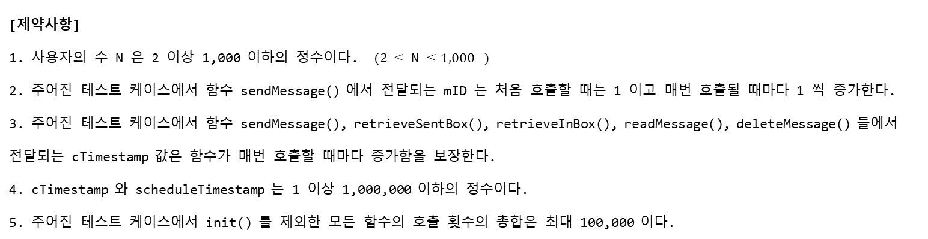
사용자 2 의 보낸 쪽지함에는 쪽지 2 만 있다.
쪽지 2 의 받는 사용자는 사용자 3 이다. 쪽지 2 는 사용자 3 이 읽었다.
따라서, mIDList[] = {2}, uIDList[] = {3}, readList[] = {1} 을 저장하고 개수가 1 이므로 값 1 이 반환된다.
순번 29번째에서 함수 retrieveSentbox(cTimestamp = 7533, uID = 3) 가 호출되었을 때, 각 사용자의 보낸 쪽지함과 받은 쪽지함의 상태는
[그림 6] 과 동일하다.
사용자 3 의 보낸 쪽지함에는 쪽지 9, 쪽지 6, 쪽지 3 이 있다.
쪽지 9 의 받는 사용자는 사용자 1 이고, 쪽지 6 과 쪽지 3 의 받은 사용자는 사용자 2 이다.
쪽지 9 는 사용자 1 이 읽었다.
쪽지 9, 쪽지 6, 쪽지 3 의 보낸 시각이 각각 5361, 4423, 838 이다.
쪽지 9 가 가장 크므로, 가장 최근에 보낸 쪽지이다. 그 다음 쪽지 6 이다.
따라서, mIDList[] = {9, 6, 3}, uIDList[] = {1, 2, 2}, readList[] = {1, 0, 0} 을 저장하고 개수가 3 이므로 값 3 이 반환된다.
[제약사항]
1. 사용자의 수 N 은 2 이상 1,000 이하의 정수이다. ( $(2 ≤ \text{N}\text{I}≤\text{1,000}\text{N})$
2. 주어진 테스트 케이스에서 함수 sendMessage() 에서 전달되는 mID 는 처음 호출할 때는 1 이고 매번 호출될 때마다 1 씩 증가한다.
3. 주어진 테스트 케이스에서 함수 sendMessage(), retrieveSentBox(), retrieveInBox(), readMessage(), deleteMessage() 들에서 전달되는 cTimestamp 값은 함수가 매번 호출할 때마다 증가함을 보장한다.
4. cTimestamp 와 scheduleTimestamp 는 1 이상 1,000,000 이하의 정수이다.1 )
5. 주어진 테스트 케이스에서 init() 를 제외한 모든 함수의 호출 횟수의 총합은 최대 100,000 이다.)

Slide 163
[문제20 설명]
가족 관계도를 작성하고 조회하는 프로그램을 개발할 계획이다.
이 프로그램은 다음과 같은 기능을 가지고 있다.
1. 구성원 추가 : 가족 관계도에 새로운 가족 구성원을 추가하고, 기존 가족 구성원과 관계를 설정한다.
2. 두 구성원 간의 친족 거리 조회 : 작성된 가족 관계도를 기반으로 두 구성원 간의 친족 거리를 조절한다
3. 특정 친족 거리에 있는 구성원 수 세기 : 기준이 되는 구성원으로 부터, 주어진 친족 거리에 있는 가족 구성원의 수를 센다.
새로운 구성원을 추가하는 경우, 기존 가족 구성원의 배우자, 부모 또는 자식으로 추가할 수 있다.
세부 설명은 각각 다음과 같다.
1. 배우자 : 새 구성원이 기존 구성원과 서로 배우자가 된다.
A.예외 : 성별이 같은 구성원 간에는 배우자가 될 수 없고, 이미 배우자가 있는 구성원은 배우자를 추가할 수 없다.
B.추가적인 관계 : 배우자의 자식은 모두 새 구성원의 자식으로도 추가되며, 그 자식에게도 새 구성원이 부모로 추가된다.
2. 부모 : 새 구성원이 기존 구성원의 부모가 되고, 이 기존 구성원은 새 구성원의 자식이 된다.
A.예외 : 기존 구성원에게 새 구성원과 성별이 같은 부모가 이미 있는 경우, 새 구성원은 기존 구성원의 부모가 될 수 없다.
B.추가적인 관계 : 기존 구성원에게 새 구성원과 성별이 다른 부모가 있다면, 그 기존의 부모는 새 구성원과 서로 배우자가 된다.
3. 자식 : 새 구성원이 기존 구성원의 자식이 되고, 이 기존 구성원은 새 구성원의 부모가 된다.
A.예외 : 이 경우는 예외가 존재하지 않는다.
B.추가적인 관계 : 기존 구성원에게 배우자가 있다면, 새 구성원은 기존 구성원의 배우자의 자식으로도 추가되며,
기존 구성원의 배우자는 기존 구성원과 함께 새 구성원의 또 한 명의 부모가 된다.
가족 관계도에서 두 구성원의 친족 거리는 다음과 같다.
1. 배우자 사이의 친족 거리는 0 이다.
2. 부모-자식 사이의 친족 거리는 1 이다.
3. 이 외의 경우, 친족 거리는 두 구성원을 연결하는 경로의 친족 거리의 합의 최소값이다. (아래 예시 참조)

Slide 164
[그림 1] 과 같이 가족 관계도가 구성된 경우를 살펴보자.
아래 그림들에서 MALE 은 남성, FEMALE 은 여성을 의미한다.
COUPLE 은 서로 배우자인 경우를 의미하고, PARENT 는 부모, CHILD 는 자식을 의미한다.
각 가족 구성원을 나타내는 원 근처에 표기된 숫자는 Start 가 표시된 "sam" 으로부터의 친족거리를 의미한다.
1
julia
Start
CHILD
PARENT
CHILD
sam
alice
mas
0
PARENT
PARENT
2
CHILD
CHILD
MALE
COUPLE
smith
chris
FEMALE
PARENT/CHILD
1
1
[그림 1]

Slide 165
"sam" 과 "alice" 는 서로 배우자이므로 친족 거리가 0 이다.
"sam" 은 "chris" 의 부모이므로 친족 거리가 1 이다.
(여기서 "sam" -> "chris" -> "alice" -> "julia" 로 연결될 수도 있지만, 이 경로의 친족 거리의 합 3 은 최소값이 아니므로 "sam" 과 "julia" 의 친족 거리가 아니다.)
"sam" 과 "mas" 는 "sam" -> "alice" -> "julia" -> "mas" 로 연결되므로 친족 거리는 0 + 1 + 1 = 2 이다.
이와 같은 가족 관계도를 작성하고 조회하는 프로그램을 작성하라.
이와같은 규칙 하에서 아래 API 설명을 참조하여 각 함수를 구현하라.
아래는 User Code 부분에 작성해야 하는 API 의 설명이다.
void init(char initialMemberName[], int initialMemberSex)
가족 관계도를 초기화하는 함수로, 각 테스트 케이스의 처음에 1회 호출된다. 초기화 후, 가족 관계도에는 이름이 "initialMemberName" 이고, 성별이 "initialMemberSex" 인 구성원 1명만 존재한다. 이름은 영어 소문자로 구성되어 있으며, '\0' 로 끝나고, '\0' 을 제외한 길이는 1 이상 19 이하이다. 성별은 남성의 경우 0 으로 주어지고, 여성의 경우 1 로 주어진다. Parameters initialMemberName : 가족 구성원의 이름 initialMemberSex : 가족 구성원의 성별

Slide 166
bool addMember(char newMemberName[], int newMemberSex, int relationship, char existingMemberName[])
새 구성원을 가족 관계도에 추가하고 기존의 구성원과 관계를 설정한다. newMemberName, newMemberSex 는 각각 새 구성원의 이름, 성별이고, existingMemberName 은 새 구성원과 관계를 설정할 기존 구성원의 이름이다. 이름, 성별의 제약 사항은 init() 함수에서 설명한 것과 동일하다 relationship 은 관계이고, 0, 1, 2 중 하나의 정수이며 의미는 다음과 같다. 0 : newMemberName 을 existingMemberName 의 배우자로 추가 1 : newMemberName 을 existingMemberName 의 부모로 추가 2 : newMemberName 을 existingMemberName 의 자식으로 추가 relationship 값에 따라 해당하는 본문 설명을 참고하여 새 구성원을 추가하고 지정한 관계 및 추가적인 관계를 설정한다. 성공하는 경우 true 를 반환하고, 만약 예외에 해당한다면 실패하고 false 를 반환한다. 실패하는 경우 가족 관계도에 변화가 없고, 새 구성원도 추가되지 않는다. 이 함수가 호출될 때 이름이 "newMemberName" 인 구성원은 가족 관계도에 없음이 보장된다. 이 함수가 호출될 때 이름이 "existingMemberName" 인 구성원은 가족 관계도에 있음이 보장된다. Parameters newMemberName : 새 구성원의 이름 newMemberSex : 새 구성원의 성별 relationship : 새 구성원과 기존 구성원과이 관계 existingMemberName : 기존 구성원의 이름 Returns 새 구성원의 추가 및 관계 설정에 성공하면 true, 실패하면 false

Slide 167

int getDistance(char nameA[], char nameB[])
이름이 "nameA" 인 구성원과 이름이 "nameB" 인 구성원 간의 친족 거리를 반환한다. 이름의 제약 사항은 inint() 함수에서 설명한 것과 동일하다. 이 함수에서 주어지는 두 구성원은 가족 관계도에 있음이 보장되고, 서로 다른 구성원임이 보장된다. Parameters nameA, nameB : 친족 거리를 확인하고자 하는 두 구성원의 이름 Returns 주어진 두 구성원 사이의 친족 거리
int countMember(char name[], int dist)
이름이 "name" 인 구성원과 친족 거리라 "dist" 인 가족 구성원을 찾고, 그 수를 반환한다. 반환하는 수에 본인은 포함되지 않는다. 이름의 제약 사항은 init() 함수에서 설명한 것과 동일하다. 이 함수에서 주어지는 구성원은 가족 관계도에 있음이 보장된다. Parameters name : 기준이 되는 구성원의 이름 dist : 반환할 대상을 찾을 친족 거리 ( dist ≥ 0 ) Returns 주어진 구성원과 dist 만큼의 친족 거리를 갖는 구성원의 수

Slide 168
[예제]
순번 | Function | Return | 그림
1 | init("sam", 0)
2 | addMember("smith", 0, 2, "sam") | true
3 | addMember("chris", 0, 2, "sam") | true
4 | addMember("alice", 1, 1, "chris") | true | [그림 2]
5 | addMember("julia", 1, 1, "alice") | true
6 | addMember("mas", 0, 2, "Julia") | true
7 | addMember("tony", 0, 0, "alice") | false | [그림 3]
8 | addMember("mak", 0, 1, "smith") | false | [그림 3]
9 | addMember("rainy", 1, 1, "smith") | false | [그림 3]
10 | addMember("dandy", 0, 0, "julia") | true | [그림 4]
11 | getDistance("sam", "chris") | 1 | [그림 4]
12 | getDistance("sam", "dandy") | 1 | [그림 4]
13 | getDistance("smith", "alice") | 1 | [그림 4]
14 | getDistance("mas", "sam") | 2 | [그림 4]
15 | getDistance("alice", "sam") | 0 | [그림 4]
16 | addMember("joon", 0, 2, "dandy") | true
17 | addMember("frank", 0, 0, "joon") | false
18 | addMember("anne", 1, 0, "joon") | true
19 | addMember("david", 0, 2, "anne") | true
20 | addMember("munk", 0, 1, "david") | false
21 | addMember("john", 0, 1, "alice") | false
22 | getDistance("david", "smith") | 4

Slide 169
23 | countMember("sam", 0) | 1 | [그림 5]
24 | countMember("sam", 1) | 4 | [그림 5]
25 | countMember("sam", 2) | 3 | [그림 5]
26 | countMember("sam", 3) | 1 | [그림 5]
27 | countMember("sam", 4) | 0 | [그림 5]
아래 그림 [그림 2] 에서 addMember() 함수를 통한 구성원 추가 및 관계 설정 과정을 살펴보자.
sam
sam
alice
alice
sam
sam
sam
smith
chris
chris
smith
smith
smith
chris
smith
MALE
COUPLE
FEMALE
PARENT/CHILD
[그림 2]

Slide 170
위 그림은 "sam" 이 "chris" 의 부모인 상황에서 addMember("alice", 1, 1, "chris") 함수가 호출된 상황이다.
이 함수의 의미는 성별이 여성인 "alice" 를 "chris" 의 부모로 추가하라는 뜻이다.
성별이 남성인 "sam" 이 이미 "chris" 의 부모이므로, "alice" 는 "sam" 과 서로 배우자이다.
"chris" 외에 "sam" 의 자식인 "smith" 는 "sam" 의 배우자인 "alice" 의 자식이 됨을 알 수 있다.
즉, addMember("alice", 1, 1, "chris") 의 호출 결과는 [그림 2] 이 가장 우측 그림과 같이 됨을 알 수 있다.
아래 그림 [그림 3]은 순서 7 ~ 9 의 구성원을 추가할 수 없는 상황을 보여준다.
alice
mak
alice
tony
mas
sam
smith
rainy
sam
sam
smith
chris
[그림 3]

Slide 171
"alice" 는 배우자가 이미 있기 때문에 "tony" 를 "alice" 의 배우자로 추가할 수 없다.
"smith" 에게는 이미 남성, 여성 부모가 모두 있는 상황이므로 남성인 "mak" 과 여성인 "rainy" 모두 부모로 추가할 수 없다.
따라서, 순서 7 ~ 9 의 addMember() 함수 호출 결과로 false 를 반환하고, 구성원도 추가되지 않는다.
[그림 4] 는 "dandy" 까지 추가된 가족 관계도 그림이다.
sam
dandy
julia
sam
sam
smith
mas
alice
MALE
COUPLE
smith
chris
FEMALE
PARENT/CHILD
[그림 4]

Slide 172
이 상황에서 두 구성원 사이의 친족 거리를 측정하는 getDistance() 함수의 호출 결과를 살펴보자.
getDistance("sam", "chris") : "sam" -> "chris" : 1
getDistance("sam", "dandy") : "sam" -> "alice" -> "dandy" : 0 + 1 = 1
getDistance("smith", "alice") : "smith" -> "alice" : 1
getDistance("mas", "sam") : "mas" -> ("dandy" 또는 "julia") -> "alice" -> "sam" : 1 + 1 + 0 = 2
getDistance("alice", "sam") : "alice" -> "sam" : 0
마지막으로 가족 관계도 구성이 모두 완료된 후의 그림 [그림 5] 를 살펴보자.
1
1
sam
dandy
julia
start
2
sam
sam
smith
alice
0
mas
joon
anne
2
2
smith
chris
david
MALE
COUPLE
3
1
1
FEMALE
PARENT/CHILD
[그림 5]

Slide 173
[그림 5] 에는 각 구성원의 "sam" 으로부터의 친족 거리를 가족 관계도에 숫자로 표시하였다.
"sam" 을 기준으로 countMember() 함수를 호출하면, 주어진 친족 거리에 해당하는 구성원의 수를 세어 반환한다.
예를 들어, countMember("sam", 2) 가 호출되면 "sam" 으로부터 친족 거리 2 에 해당하는 "mas", "joon", "anne" 이 그 대상이 되고 3을 반환한다.
[제약사항]
1. 각 테스트 케이스 시작 시 init() 함수가 호출된다.
2. 이름은 영어 소문자로 구성되어 있고, '\0' 로 끝나고, '\0' 을 제외한 길이는 1 이상 19 이하이다.
3. 각 테스트 케이스에서 같은 이름의 구성원은 둘 이상 존재하지 않는다.
4. 각 테스트 케이스에서 가족 구성원의 수는 최대 200 이다.1 )
5. 각 테스트 케이스에서 모든 함수의 총 호출 횟수는 최대 100,000 이다.)
[입출력]
입출력은 제공되는 Main 부분의 코드에서 처리하므로 User Code 부분의 코드에서는 별도로 입출력을 처리하지 않는다.
Sample input 에 대한 정답 출력 결과는 아래와 같은 형태로 보여진다.
#1 100
#2 100
#3 100
#4 100
#5 100

Slide 174
[문제21 설명]
데이터베이스에 단어를 추가/삭제하고, 검색하는 프로그램을 구현하려고 한다.
데이터베이스에 추가되는 단어는 모두 영어 소문자만으로 구성되어 있다.
단어 삭제/검색 시에는 영어 소문자 외에도 와일드 카드 문자 '*' 가 최대 1개 포함될 수 있다.
와일드카드 문자 '*' 는 길이 0 이상의 임의의 문자열로 치환될 수 있는 특별한 문자이다.
예를 들면, "pl*y" 는 "Play", "plenty" 중 어떤 것이라도 될 수 있다.
- "ply" 는 "pl*y" 의 '*' 문자가 길이 0 의 아무 문자도 없는 문자열로 치환되면 일치한다.
- "play" 는 "pl*y" 의 '*' 문자가 길이 1 의 "a" 문자열로 치환되면 일치한다.
- "plenty" 는 "pl*y" 의 '*' 문자가 길이 3 의 "ent" 문자열로 치환되면 일치한다.
위와 같이 "pl*y" 로 삭제/검색 요청이 발생하면, 위에서 설명한 "ply", "play", "plenty" 와 같이 "pl*y" 의 '*' 문자가 치환되어 일치할 수 있는 모든 단어가 삭제/검색 대상이 된다.
하지만, "pl*y" 는 "py", "pay", "apply", "clay", "player" 등의 단어는 될 수 없다.
- "py" 와 "pay" 는 'p' 다음에 'l' 문자가 없어서 "pl*y" 와 일치할 수 없다.
- "apply" 는 시작하는 문자가 'p' 가 아니기 때문에 "pl*y" 와 일치할 수 없다.
- "clay" 는 위와 같은 이유도 있지만, 'p' 문자가 없기 때문에 "pl*y" 와 일치할 수 없다.
- "player" 는 '*' 문자가 "a" 문자열로 치환되면 "play" 까지는 일치할 수 있지만, 마직막의 "er" 부분이 추가로 있기 때문에
"pl*y'와 일치할 수 없다.
위 설명과 아래 API 설명을 참조하여 각 함수를 구현하라.

Slide 175
아래는 User Code 부분에 작성해야 하는 API 의 설명이다.
void init()
각 테스트 케이스의 처음에 한 번 호출된다. 데이터베이스의 단어 정보를 초기화한다. 초기화 후 데이터베이스에는 어떤 단어도 존재하지 않는다.
void addWord(char str[])
데이터베이스에 단어 str 을 추가한다. 이 함수에서 단어 str 은 영어 소문자로 구성되어 있으며, '\0' 으로 끝나고 '\0' 을 제외한 길이는 6 이하이다. 같은 단어 str 이 이미 데이터베이스에 존재하더라도 새롭게 추가해야 한다. 즉, 데이터베이스에 같은 단어가 여러 개 존재할 수 있다. Parameters str : 데이터베이스에 새롭게 추가되는 단어 ( 1 ≤ str 의 길이 ≤ 6 )
int removeWord(char str[])
데이터베이스에서 str 과 일치하는 단어를 찾아서 모두 삭제하고, 삭제한 단어의 개수를 반환한다. 이 함수에서 str 은 영어 소문자와 와일드 카드 문자 '*' 로 구성되어 있으며, '\0' 으로 끝나고 '\0' 을 제외한 길이는 6 이하이다. str 이 어떤 단어와 일치하는 지에 대한 설명은 본문을 참고하라. Parameters str : 데이터베이스에 삭제하고자 하는 단어 ( 1 ≤ str 의 길이 ≤ 6 ) Returns 데이터베이스에 삭제한 단어의 개수

Slide 176
int searchWord(char str[])
데이터베이스에서 str 과 일치하는 단어의 개수를 반환한다. 이 함수에서 str 은 영어 소문자와 와일드 카드 문자 '*' 로 구성되어 있으며, '\0' 으로 끝나고 '\0' 을 제외한 길이는 6 이하이다. str 이 어떤 단어와 일치하는 지에 대한 설명은 본문을 참고하라. Parameters str : 데이터베이스에 검색하고자 하는 단어 ( 1 ≤ str 의 길이 ≤ 6 ) Returns 데이터베이스에 검색 대상에 해당하는 단어의 개수
[예제]
순번 | Function | Note | 그림
1 | init()
2 | addWord("frog")
3 | addWord("flag")
4 | addWord("flag")
5 | addWord("play") |  | [그림 1]
6 | searchWord("fl*g") | return 2 | [그림 2]
7 | searchWord("f*g") | return 3 | [그림 3]
8 | removeWord("flag") | return 2 | [그림 4]
9 | searchWord("flag") | return 0 | [그림 5]
10 | addWord("slay")

Slide 177
11 | addWord("slayer")
12 | addWord("slave")
13 | searchWord("slay*") | return 2 | [그림 6]
14 | removeWord("*lay") | return 2 | [그림 7]
15 | searchWord("s*") | return 2 | [그림 8]
16 | searchWord("*") | return 3 | [그림 9]
17 | removeWord("*") | return 3 | [그림 10]
18 | searchWord("*") | return 0 | [그림 11]
아래 그림에서는 위 예제의 각 시점에서의 데이터베이스에 있는 단어를 표현하고 있으며, 각 removeWord() 함수 호출시 삭제 대상에
해당하는 단어에 붉은 색 굵은 상자 및 가운데 취소선으로 표시를 해 두었고, 각 searchWord() 함수 호출시 검색 대상에 해당하는
단어에는 파랑색 굵은 상자로 표시를 해 두었다.
searchWord "fl*g"
searchWord "f*g"
removeWord "flag"
frog
flag
frog
flag
frog
flag
frog
flag
flag
play
flag
play
flag
play
flag
play
[그림 1]
[그림 2]
[그림 3]
[그림 4]

Slide 178
searchWord "flag"
searchWord "slay"
removeWord "*lay"
searchWord "s*"
frog
play
frog
play
frog
play
frog
slayer
slay
slayer
slay
slayer
slave
slave
slave
[그림 5]
[그림 6]
[그림 7]
[그림 8]
searchWord "*"
removeWord "*"
searchWord "*"
frog
slayer
frog
slayer
slave
slave
[그림 9]
[그림 10]
[그림 11]

Slide 179
[제약사항]
1. 각 테스트 케이스 시작 시 init() 함수가 한 번 호출된다.
2. 단어 삭제/검색 시에는 영어 소문자 외에도 와일드카드 문자 '*' 가 최대 1개 포함 될 수 있다.
3. 각 테스트 케이스에서 addWord() 함수는 최대 50,000 번 호출될 수 있다.
4. 각 테스트 케이스에서 removeWord() 함수는 최대 10,000 번 호출될 수 있다.1 )
5. 각 테스트 케이스에서 removeWord() 함수 호출 시 parameter 로 주어지는 문자열에 와일드카드문자 '*' 가 포함된 경우는
최대 10 번이다.
(단, searchWord() 함수는 이러한 제약이 없다.)
6. 각 테스트 케이스에서 모든 함수의 호출 횟수 총합은 최대 100,000 이다.)
[입출력]
입출력은 제공되는 Main 부분의 코드에서 처리하므로 User Code 부분의 코드에서는 별도로 입출력을 처리하지 않는다.
sample input에 대한 정답 출력 결과는 아래와 같은 형태로 보여진다.
#1 100
#2 100
#3 100
#4 100
#5 100

Slide 180
[문제22 설명]
R행 C열의 격자 형태로 나타낼 수 있는 창고에 직사각형 모양의 물건을 추가하고 제거하는 등의 작업을 수행하는 프로그램을 작성한다.
창고의 각 위치는 (r, c) 형태로 표현되며, r은 1 이상 R 이하의 값이고, C 는 1 이상 C 이하의 값을 가진다.
(1, 1)이 가장 왼쪽 위, (R, 1)이 가장 왼쪽 아래, (1, C)이 가장 오른 쪽 위에 있는 격자 칸의 좌표이다.
각 물건은 세로 및 가로 길이가 정수인 직사각형 모양이며, 물건의 위치는 가장 왼쪽 위 격자 칸의 좌표로 표현된다.
6 행 6 열 크기의 창고를 생각하자. 창고의 (2, 2) 위치에 이름이 banana, 분류가 fruit 이고 크기가 2 X 3 인 물건을 추가하면
[그림 1] 과 같은 상태가 된다. (물건의 가장 왼쪽 위 위치가 (2, 2) 가 되는 것이다.)
c
1
2
3
4
5
6
1
2
(banana, fruit)
3
4
5
r
6
[그림 1]

Slide 181
이 상태에서 창고의 (5, 2) 위치에 이름이 pizza, 분류가 food 이고 크기가 1 X 2 인 물건을 추가하면 [그림 2] 와 같은 상태가 된다.
(banana, fruit)
(pizza, food)
[그림 2]
물건을 추가할 때, 위치를 지정하지 않는 자동 배치가 가능하다.
자동 배치는 다른 물건과 겹치지 않는 위치들 중 가장 왼쪽, 그 중에서 가장 위쪽 위치에 물건을 추가한다
즉, 다른 물건과 겹치지 않으면서 C 값이 가장 작은 위치에 물건을 추가한다. C 값이 가장 작은 위치가 여러 곳이면 그 작은 위치에 물건을 추가한다.
위 상태에서 창고에 이름이 apple, 분류가 fruit 이고, 크기가 2 x 2 인 물건을 자동 배치로 추가하면 [그림 3] 과 같은 상태가 된다.

Slide 182
(banana, fruit)
(apple, fruit)
(pizza, food)
[그림 3]
크기가 2 x 2 인 물건을 추가할 수 있는 위치가 총 7 곳이 있었지만, 그 중에서 가장 왼쪽, 그 중에서 또 가장 위쪽 위치에 추가된다.
창고에 물건을 추가/제거하고 특정 분류가 차지하는 넓이를 확인하는 등의 관리 프로그램을 작성하고자 한다.
아래 API 설명을 참조하여 각 함수를 구현하라.
아래는 User Code 부분에 작성해야 하는 API 의 설명이다.

Slide 183
0
1
2
3
4
5
6
7
8
9
0
5, 8
1
2
3
4
5
6
7
8
9

Slide 184

void init(int R, int C)
각 테스트 케이스의 처음에 호출된다. 각 R, C 는 각각 양의 정수이며, 해당 테스트 케이스에서 사용되는 창고는 R행 C열의 격자 형태임을 의미한다. 처음 창고는 비어있는 상태이다. Parameters R : 해당 테스트 케이스에서 사용되는 창고의 행 수 ( $1 ≤ R ≤300 )$ C : 해당 테스트 케이스에서 사용되는 창고의 열 수 ( $1 ≤ C ≤300 )$
int addItem(char name[], char tag[], int height, int width, int mode, int r, int c)
이름이 name, 분류가 tag, 세로 길이가 height, 가로 길이가 width 인 물건을 창고에 추가한다. mode 가 1 인 경우 자동 배치를 하며, mode 가 0 인 경우 물건의 가장 왼쪽 위 위치가 r행 c 열이 되도록 지정 배치를 한다. 물건을 성공적으로 추가한 경우 1 을 반환한다. mode 가 1 (자동배치) 인 경우, 물건이 배치될 수 있는 공간 중 가장 왼쪽, 그 중에서도 가장 위쪽에 물건을 추가한다. (본문 설명 참조) 물건이 배치될 수 있는 공간이 없는 경우, 물건 추가에 실패하여 0 을 반환한다 mode 가 0 (지정배치) 인 경우, 물건이 창고 밖으로 나가도록 위치가 지정되었거나 다른 물건과 겹쳐서 물건을 추가하지 못할 수 있다. 이 경우 물건 추가에 실패하여 0 을 반환한다. 문자열 name, tag 은 길이가 1 이상 10 이하이고 영문 소문자만으로 구성되어 있다. 각 문자열의 끝에는 '\0' 문자가 있다. 이 함수의 입력으로 주어지는 모든 물건의 name 은 서로 다르다. Parameters name : 창고에 추가할 물건의 이름 ( $1 ≤|\text{name}| ≤10 )$ tag : 창고에 추가할 물건의 분류 ( $1 ≤|\text{tag}| ≤10 )$

Slide 185

Parameters height, width : 창고에 추가할 물건의 가로, 세로 크기 ( 1 ≤ height ≤ R, 1 ≤ width ≤ C ) mode : 어떤 방식으로 물건을 배치할 것인지 나타내는 변수 ( 0 ≤mode ≤1 ) r, c : 지정 배치 시, 물건을 배치할 위치, 자동배치인 경우 이 값은 무시한다. ( 1 ≤ r ≤ R, 1 ≤ c ≤ C ) Returns 창고에 물건을 성공적으로 추가한 경우, 1 을 반환한다. 창고에 물건을 추가하는데 실패한 경우, 0 을 반환한다.
int removeItemByName(char name[])
창고에서 이름이 name 인 물건을 제거한다. 문자열 name 은 길이가 1 이상 10 이하이고 영문 소문자만으로 구성되어 있다. Parameters name : 창고에서 제거할 물건의 이름 ( $1 ≤\text{ |}\text{name}| ≤10 )$ Returns 창고에 이름이 name 인 물건이 존재하지 않는 경우, 0 을 반환한다. 창고에 이름이 name 인 물건이 존재하는 경우, 제거한 뒤에 1 을 반환한다.

Slide 186

int removeItemByTag(char[] tag)
창고에서 분류가 tag 인 모든 물건을 제거하고, 제거된 물건의 개수를 반환한다. 문자열 tag 는 길이가 1 이상 10 이하이고 영문 소문자만으로 구성되어 있다. Parameters tag : 창고에서 제거할 물건의 분류 ( $1 ≤|\text{tag}| ≤10 )$ Returns 제거된 물건의 개수를 반환한다.
int getItem(int r, int c, char name[], char tag[])
창고의 r 행 c 열 위치에 놓여진 물건의 이름과 분류를 각각 name, tag 문자열에 담아 1 을 반환한다. 만약 r 행 c 열 위치에 물건이 없다면 0 을 반환한다. Parameters r, c : 창고에서 정보를 가져올 물건의 위치( 1 ≤ r ≤ R, 1 ≤ c ≤ C ) Returns 창고의 r 행 c 열 위치에 물건이 존재하지 않는 경우, 0 을 반환한다. 창고의 r 행 c 열 위치에 물건이 존재하는 경우, 1 을 반환한다.

Slide 187

int getArea(char tag[])
창고에서 분류가 tag 인 물건들이 차지하는 넓이를 계산해 반환한다. 분류가 tag 인 물건이 하나도 없을 수 있음에 유의하라. 문자열 tag 는 길이가 1 이상 10 이하이고 영문 소문자만으로 구성되어 있다. Parameters tag : 넓이를 구할 분류 ( $1 ≤|\text{tag}| ≤10 )$ Returns 현재 창고에서 분류가 tag 인 물건들이 차지하는 전체 넓이

Slide 188
[예제]
순번 | Function | Note | 그림
- | init(6, 6) | 창고의 크기는 6 행 6 열
1 | addItem("one", "number", 1, 1, 0, 1, 1) | return 1 창고의 1 행에 크기 1 x 1 인 이름이 one, 분류가 number 인 물건을 추가
2 | addItem("two", "number", 1, 1, 0, 1, 6) | return 1
3 | addItem("three", "number", 1, 1, 0, 6, 1) | return 1
4 | addItem("four", "number", 1, 1, 0, 6, 6) | return 1 | [그림 4]
5 | getItem(1, 1, name, tag) | return 1 name 과 tag 에 각각 "one", "number" 을 담아 반환
6 | getItem(1, 2, name, tag) | return 0
7 | getArea("number") | return 4
8 | getArea("fruit") | return 0
9 | removeItemByName("apple") | return 0
10 | removeItemBYTag("fruit") | return 0

Slide 189
1
2
3
4
[그림 4]
11 | addItem("apple", "fruit", 3, 3, 1, 5, 6) | return 1 mode = 1 (자동배치) 인 경우 r, c 값은 무시되는 점을 유의하라
12 | addItem("kiwi", "fruit", 2, 3, 1, 1, 1) | return 1
13 | addItem("banana", "fruit", 5, 5, 1, 1, 1) | return 0 5 x 5 크기의 물건이 들어갈 공간이 없다 | [그림 5]
14 | getArea("fruit") | return 15
15 | getItem(3, 3, name, tag) | return 1 name 과 tag 에 각각 "apple" 과 "fruit" 을 담아 반환
1
2
apple fruit
kiwi fruit
3
4
[그림 5]

Slide 190
16 | removeItemByName("one") | return 1 | [그림 6]
17 | removeItemByName("five") | return 0 창고에 존재하지 않는 물건이므로 0 을 반환한다.
18 | getArea("number") | return 3
19 | getItem(1, 1, name, tag) | return 0
2
apple fruit
kiwi fruit
3
4
[그림 6]
20 | removeItemByTag("number") | return 3 | [그림 7]
21 | getArea("number") | return 0
22 | getItem(6, 1, name, tag) | return 0

Slide 191
apple fruit
kiwi fruit
[그림 7]
23 | removeItemByTag("number") | return 0
24 | removeItemByTag("fruit") | return 2
25 | removeItemByTag("fruit") | return 0 | [그림 8]
26 | getArea("number") | return 0
27 | getArea("fruit") | return 0
28 | getArea("snack") | return 0
[그림 8]

Slide 192
29 | addItem("test", "test", 3, 4, 0, 2, 3) | return 1
30 | addItem("tast", "test", 1, 1, 0, 3, 4) | return 0 물건을 놓으려는 위치에 다른 물체가 이미 있다.
31 | addItem("tvst", "test", 6, 2, 0, 1, 2) | return 0 물건을 놓으려는 위치에 다른 물체가 이미 있다.
32 | addItem("taest", "test", 2, 2, 0, 6, 6) | return 0 물건이 창고 밖으로 나가도록 위치가 지정되어 있다.
33 | getArea("test") | return 12 | [그림 9]
34 | removeItemByName("test") | return 1
35 | getArea("test") | return 0
test
test
[그림 9]

Slide 193
[제약사항]
1. 각 테스트 케이스 시작 시 init() 함수가 호출된다.
2. 각 테스트 케이스에서 init 함수를 제외한 모든 함수의 호출 횟수 총합은 최대 300 회 이다.
3. 각 테스트 케이스에서 addItem 의 입력으로 name 이 같은 두 물건이 들어오는 경우는 발생하지 않는다.
4. 함수의 입력 파라미터로 주어지는 모든 문자열은 영문 소문자만으로 구성되어 있고, 길이가 1 이상 10 이하임이 보장된다.
('\0' 문자제외))
[입출력]
입출력은 제공되는 Main 부분의 코드에서 처리하므로 User Code 부분의 코드에서는 별도로 입출력을 처리하지 않는다.

